Slide 1

TERMÉSZETVÉDELMI JOGI
ÉS IGAZGATÁSI ISMERETEK
© Dr. Temesi Géza

Slide 2
Tantárgyi irodalom
Temesi Géza (2015-2018):
Természetvédelmi jogi és igazgatási ismeretek
www.termeszetor.eoldal.hu
(egyetemi oktatói weboldal és e-könyv,
kötelező irodalom 2016-tól)
Temesi Géza (2012):
Természetvédelmi jogi és igazgatási ismeretek
Dialóg Campus Kiadó, Budapest - Pécs
(kötelező irodalom 2016-ig)
Könyvesboltok:
Dialóg Eötvös Könyvesbolt Dialóg Kaptár Könyvesbolt
1053 Budapest, Károlyi u. 17. 7624 Pécs, Universitas u. 2/A

Slide 3

.

Slide 4
Irodalom és jogszabályok
A bemutatott ppt. előadás anyaga.
www.termeszetor.eoldal.hu - www.termeszetvedelem.hu
A természet védelméről szóló 1996. évi LIII. törvény.
Az erdőről, az erdő védelméről és az erdőgazdálkodásról szóló 2009. évi XXXVII. törvény alapfogalmai és természetvédelemmel összefüggő szabályozásai.
A vad védelméről, a vadgazdálkodásról és a vadászatról szóló 1996. évi LV. törvény alapfogalmai és természetvédelemmel összefüggő szabályozásai.
A halgazdálkodásról és a hal védelméről szóló 2013. évi CII. törvény alapfogalmai és természetvédelemmel összefüggő szabályozásai.
A fegyveres biztonsági őrségről, a természetvédelmi és a mezei őrszolgálatról szóló 1997. évi CLIX. törvény /II. fejezete/.
Az egyes rendészeti feladatokat ellátó személyek tevékenységéről, valamint egyes törvényeknek az iskolakerülés elleni fellépést biztosító módosításáról szóló 2012. évi CXX. törvény.
A Büntető Törvénykönyvről szóló 2012. évi C. törvény /XXIII. FEJEZET/.
A szabálysértésekről, a szabálysértési eljárásról és a szabálysértési nyilvántartási rendszerről szóló 2012. évi II. törvény vonatkozó szabályozásai.
A közúti közlekedésről szóló 1988. évi I. törvény /21. §/.
Kormányrendeletek, miniszteri rendeletek.

Slide 5
Irodalom és jogszabályok
Törvények, átfogó módosítások 2012-től
● 2012. évi CXX. törvény az egyes rendészeti feladatokat ellátó személyek
tevékenységéről, valamint egyes törvényeknek az iskolakerülés elleni fellépést
biztosító módosításáról. Hatályba lépés: 2013. január 1.
● 1997. évi CLIX. törvény a fegyveres biztonsági őrségről, a természetvédelmi
és a mezei őrszolgálatról (átfogóan módosított).
● 2012. évi C. törvény a Büntető Törvénykönyvről (XXIII. fejezet)
Hatályba lépés: 2013. július 1.
● 2013. évi CII. törvény a halgazdálkodásról és a hal védelméről.
Hatályba lépés: 2013. szeptember 1.
● 2013. évi V. törvény a Polgári Törvénykönyvről.
Hatályba lépés: 2014. március 15.
● 1996. évi LV. törvény a vad védelméről, a vadgazdálkodásról, valamint a
vadászatról (átfogóan módosított).
Módosításokkal hatályba lépés: 2016 – 2017.
● 2009. évi XXXVII. törvény az erdőről, az erdő védelméről és az
erdőgazdálkodásról (átfogóan módosított).
Módosításokkal hatályba lépés: 2017 – 2018.
● Az általános közigazgatási rendtartásról szóló 2016. évi CL. törvény vonatkozó szabályozásai
Hatályba lépés: 2018. január 1.

Slide 6
A tantárgy képzésben betöltött szerepe, elsajátításának célja
A tantárgy választható, amely:
►speciális interdiszciplináris ismereteket tartalmaz,
►naprakész természetvédelmi szakjogi és igazgatási,
gyakorlat-orientált és átfogó elméleti ismeretek nyújtásával
megalapozza a közigazgatási szakemberek szakismereteit
a természet védelméről és használatáról,
►elősegíti a természetvédelemmel foglalkozó vagy azzal
összefüggő közigazgatási és más munkakörök feladatainak
eredményes ellátását,
►növeli a szakirányban elhelyezkedni kívánó hallgatók
munkaerő-piaci esélyeit, segíti a pályakezdők indulását,
►elősegíti a diplomás szakemberek példamutató jogkövető
magatartását a természet védelmével összefüggésben.

Slide 7
A tantárgy tartalma
1) A természet védelmének hazai jogi szabályozása, törvényi szintű
alapvető szabályozásai. A természetvédelem alapfogalmai. A
természet általános védelme és kiemelt oltalma, természeti és
védett természeti értékek és területek kategóriái.
2) A természetvédelem állami szervezetrendszerének áttekintése,
kormányzati (államigazgatási) szerveinek feladat- és hatásköre.
Nemzeti park igazgatóságok és természetvédelmi hatóságok. A
hazai természetvédelem főbb jellemző adatai. Természetvédelmi
kezelés és vagyonkezelés.
3) A természetvédelem eljárásjogi szabályai – természetvédelmi
(közigazgatási) hatóság, hatósági eljárás és szakhatósági
közreműködés. Természetvédelmi bírság, közlekedési objektív
felelősség és polgári jogi felelősség a természetvédelemben.
4) A természeti területek és értékek őrzése, megóvása, károsításának
megelőzése, a természetvédelmi őrzés. Természeti területi
vagyonőrző szolgálatok, együttműködések, állampolgári részvétel a
természetőrzésben.

Slide 8
A tantárgy tartalma
5) A természetkárosítás bűncselekménye, valamint a természet
védelemmel összefüggő szabálysértések köre. Büntetőeljárás
bűncselekmény esetén. Szabálysértési hatósági eljárás és a
szabálysértési szankciók.
6) Természetvédelmi külföldi és hazai történeti visszatekintés,
nemzetközi kitekintés, nemzetközi egyezmények.
7) Az erdő védelme és az erdőgazdálkodás, a vad védelme, a
vadgazdálkodás és a vadászat, továbbá a halgazdálkodás, halászat
és horgászat természetvédelemmel összefüggő szabályozásai.
Természethasznosító tevékenységek, tervszerűség és korlátozások.
Erdők, vadászterületek, természetes vizek természetvédelme.
8) A nyilvánosság (a társadalom) részvétele a természet védelmében.
Természetvédelmi társadalmi (civil) szervezetek. A természet
védelmét érintő állampolgári magatartások. Ismerethiány,
tájékozatlanság és tévhitek, helytelen szokások és beidegződések,
mint a jogsértések gyakori okai.

Slide 9
A természet és a környezet védelme
TERMÉSZETVÉDELEM
A természet általános védelme és kiemelt oltalma:
természeti területek és természeti értékek, tájak, ökológiai
rendszerek védelme.
1996. évi LIII. törvény a természet védelméről
TERMÉSZETHASZNÁLAT
Erdőgazdálkodás, halgazdálkodás, vadgazdálkodás - vadászat,
vízgazdálkodás, bányászat, turizmus stb.
Ágazati törvények.
KÖRNYEZETVÉDELEM
Környezeti elemek védelme, hulladékgazdálkodás stb.
1995. évi LIII. törvény a környezet védelmének általános
szabályairól.

Slide 10
Természet- és környezetvédelem
KÖRNYEZETVÉDELEM
KÖRNYZETVÉDELEM
TERMÉSZETVÉDELEM
TERMÉSZET-
VÉDELEM

Slide 11
A természetvédelem fogalma
Természetvédelem alatt – a mai korszerű és jogi értelemben – a természeti értékek és területek, tájak, valamint azok természeti rendszereinek, biológiai sokféleségének általános védelmét, valamint a természeti értékek és területek kiemelt oltalmát értjük.
A kiemelt oltalom alapja a védetté nyilvánítás, míg a természet általános védelme védetté nyilvánítás nélkül valósul meg.

Slide 12
A természet védelme és szabályozása, történeti visszatekintés
A természetvédelem szabályozása világviszonylatban az időszámítás előtti századokra tekint vissza.
Kezdetekben az ún. másodlagos szabályozás volt a jellemző, amely azon fajok, területek védelmére irányult, amelyek az ember számára „hasznosak” (pl. vad, erdő).
Az elsődleges szabályozással közvetlenül a természeti értékek és területek megóvása a védelem célja.

Slide 13
Történeti visszatekintés
A védett természeti területek
szorosan kapcsolódnak
az emberi civilizációhoz.
Indiában már 2000 éve volt védett terület.
Először vallási okok, majd pl. a vadászat mint kiváltság miatt nyilvánítottak természeti területeket védetté – másodlagos (közvetett) védelem,
csak később vált elsődlegessé (közvetlenné)
a természeti értékek vagy területek védelme.

Slide 14
Történeti visszatekintés
A világ első (mai értelemben vett) védett
természeti területét 1864-ben jelölték ki az
Egyesült Államokban.
A természetvédelem „mérföldköveinek” általában a
nemzeti parkok kijelölését tartják.
A világ első nemzeti parkja a Yellowstone Nemzeti
Park (USA) – 1872 (ez a céltudatos és
intézményes természetvédelem kezdete a
világon), a második a (Royal) Nemzeti Park
(Ausztrália) – 1879.

Slide 15
Európai Nemzeti Parkok Napja
Az első európai nemzeti park Svédországban
van: Abisko Nemzeti Park – 1909
(abban az évben 9 nemzeti park alakult meg Svédországban).
Az Abisko Nemzeti Park megalakulásának napja:
1909. május 24. Az Europark Szövetség 90 évvel később a május 24. napot nevezte ki az
Európai Nemzeti Parkok Napjává.

Slide 16
Hazai történeti visszatekintés
A hazai természetvédelem szabályozása
a XI. századra (1077 – Szt. László vasárnap tiltja a vadászatot /vallási okokból/),
és a XV. századra (1426 – Zsigmond király dekrétuma az erdők kíméletes hasznosításáról)
nyúlik vissza.
Az első, mai értelemben vett természetvédelmi elképzelések a reformkorban (XIX. sz. első fele)
a féktelen vadászat, madarászat és halászat elleni fellépéshez és a hód megmentéséhez fűződnek.

Slide 17
Hazai történeti visszatekintés
Az intézményes természetvédelem kezdetének az 1880 körüli évtized tekinthető, amikor megszületett az első polgári erdőtörvény, az első vadászati és az első halászatról szóló törvény.
Az első jelentős, természetvédelmi tárgyú könyvek
Sajó Károly (1905) és Kaán Károly erdőmérnök (1914) tollából születettek. Kaán Károly 1931-ben, „Természetvédelem és a természeti emlékek” címmel kiadott műve közrejátszott abban, hogy az 1935. évi erdőtörvény már az erdőkről és a természetvédelemről egyaránt részletesen rendelkezett.

Slide 18
A hazai természetvédelem kialakulása
A magyar természetvédelem szervezetileg alapvetően az erdészetből, szakmailag pedig az erdészet és részben a vadgazdálkodás-vadászat szakterületéből, valamint a madárvédelemből és a természetvizsgálatból fejlődött ki.
A természetvédelem szabályozásának alapját az erdészeti, a vadászati, a halászati és a madárvédelmi szabályozások, rendelkezések adták.

Slide 19
Nevezetes évszámok
1729 – törvény a vadászatról és a madarászatról
1791 – első feudális erdőtörvény
1879 – első polgári erdőtörvény
1883 – törvény a vadászatról
1888 – törvény a halászatról
1935 – törvény az erdőkről és a természetvédelemről
1961 – törvény az erdőkről és a vadgazdálkodásról
– törvényerejű rendelet a természetvédelemről
1972 – első nemzeti parkunk (HNP)
1982 – törvényerejű rendelet a természetvédelemről
1996 – törvény a természet védelméről
– törvény az erdőről és az erdő védelméről
– törvény a vad védelméről, a vadgazdálkodásról, valamint a
vadászatról

Slide 20
Nevezetes évszámok
1996 – törvény a természet védelméről
– törvény az erdőről és az erdő védelméről (Evt.)
– törvény a vad védelméről, a vadgazdálkodásról, valamint a vadászatról (Vtv.)
1997 – törvény a halászatról és a horgászatról
2009 – törvény az erdőről, az erdő védelméről és az erdőgazdálkodásról
2013 – törvény a halgazdálkodásról és a hal védelméről (Hhvtv.)
2015 - 2017 – Vtv. átfogó módosítása
2017 - 2018 – Evt. átfogó módosítása

Slide 21
A természetvédelmet irányító főhatóságok:
1879 – 1954 → FM
1954 – 1961 → OEF
1961 – 1977 → OTvH
1977 – 1987 → OKTH
1987 – 1990 → KVM
1990 – 1998 → KTM
1998 – 2002 → KöM
2002 – 2010 → KvVM
2010 – 2014 → VM
2014 – 2018 → FM
(Megj.: 1990-ben három hónapig KöM, így 11 főhatóság 135 év alatt)

Slide 22
A természetvédelem hatályos törvényi szabályozása
A természetvédelem alaptörvénye az
1996. évi LIII. törvény
a természet védelméről (Tvt.),
A Tvt. VI Részből és 86 §-ból áll.
A Tvt. egyik alapelve, hogy minden természetes és
jogi személy, valamint más szervezet kötelessége
a természeti értékek és területek védelme
/Tvt. 5. § (1)/.

Slide 23
A Tvt. Részei
I. Rész ÁLTALÁNOS RENDELKEZÉSEK
II. Rész A TERMÉSZETI ÉRTÉKEK ÉS TERMÉSZETI TERÜLETEK
ÁLTALÁNOS VÉDELME
III. Rész TERMÉSZETI TERÜLETEK ÉS ÉRTÉKEK KIEMELT
OLTALMA
IV. Rész A TERMÉSZET VÉDELMÉNEK TERVEZÉSI ÉS
SZERVEZETI RENDSZERE
V. Rész A TERMÉSZET VÉDELMÉNEK TULAJDONI ÉS
GAZDASÁGI ALAPJAI
VI. Rész A TERMÉSZETVÉDELEM ELJÁRÁSJOGI SZABÁLYAI
ÉS SZANKCIÓI

Slide 24
A TERMÉSZETVÉDELEM FŐBB ALAPFOGALMAI (a Tvt. I. Rész alapján)
TERMÉSZETI ÉRTÉK
TERMÉSZETI TERÜLET
TERMÉSZETES ÁLLAPOT
TERMÉSZETKÖZELI ÁLLAPOT
VÉDETT TERMÉSZETI ÉRTÉK és kategóriái
VÉDETT TERMÉSZETI TERÜLET és kategóriái
ÉLŐHELY
BIOLÓGIAI SOKFÉLESÉG (biodiverzitás)
ÉLŐ SZERVEZET
EGYED (PÉLDÁNY)

Slide 25
Főbb alapfogalmak
ÉLETKÖZÖSSÉG (TÁRSULÁS)
TÁJ
NATURA 2000 TERÜLET
FENNTARTHATÓ HASZNÁLAT (HASZNOSÍTÁS)
TERMÉSZETKÍMÉLŐ MEGOLDÁS, GAZDÁLKODÁS
TERMÉSZETI (ÖKOLÓGIAI) RENDSZER
(Megj.: további alapfogalmak más fejezetekben)

Slide 26
TERMÉSZETI ÉRTÉK
Természeti érték (Tvt. 4. § a) pont): a természeti erőforrás (hivatkozás a Kt. 4. §-ra), az élővilág és a fennmaradásához szükséges élettelen környezete, valamint más - e törvényben meghatározott - természeti erőforrásnak nem minősülő környezeti elem (hivatkozás a Kt. 4. §-ra), beleértve a védett természeti értéket is.
természeti erőforrás (Kt. 4. §): a - mesterséges környezet kivételével - társadalmi szükségletek kielégítésére felhasználható környezeti elemek vagy azok egyes összetevői;
környezeti elem (Kt. 4. §): a föld, a levegő, a víz, az élővilág, valamint az ember által létrehozott épített (mesterséges) környezet, továbbá ezek összetevői.

Slide 27
TERMÉSZETI ÉRTÉK
Természeti érték: a természeti erőforrás [a - mesterséges környezet kivételével - társadalmi szükségletek kielégítésére felhasználható környezeti elemek (a föld, a levegő, a víz, az élővilág, továbbá ezek összetevői)], a vadon élő élővilág és a fennmaradásához szükséges élettelen környezete, valamint más - e törvényben meghatározott - természeti erőforrásnak nem minősülő környezeti elem, beleértve a védett természeti értéket is.

Slide 28
Példák a természeti értékre
Vadon élő élővilág, szervezetek:
növények, gombák, állatok,
pl. bükkfa, ősgyep lágyszárú növényei, emlős és szárnyas vad (vadászható!), halak, erdei lágyszárúak és cserjék, mezei szegfűgomba, erdei gombafajok egyedei, házi veréb, gólya, csigák, rovarok stb.
Élőhelyek élettelen környezeti elemei:
erdőtalaj, kőzetek, ásványok, barlang stb.

Slide 29
TERMÉSZETI TERÜLET
Természeti terület (Tvt. 4. § b) pont):
valamennyi olyan földterület, melyet elsősorban természetközeli állapotok jellemeznek
(pl. erdő, ősgyep, nádas stb.).
Miniszteri közzététel, ingatlan-nyilvántartásba feljegyzés.
Természetközeli állapot (Tvt. 4. § d) pont):
élőhely, táj, életközösség, amelynek kialakulására az ember csekély mértékben hatott, de a benne lejátszódó folyamatokat többségükben az önszabályozás jellemzi, és közvetlen emberi beavatkozás nélkül is fennmaradnak
(pl. természetszerű erdő).

Slide 30
TERMÉSZETES ÁLLAPOT
Természetes állapot (Tvt. 4. § c) pont):
élőhely, táj, életközösség, melynek keletkezésében az ember egyáltalán nem, vagy alig meghatározó módon játszott szerepet, ezért a benne végbemenő folyamatokat többségében az önszabályozás jellemzi (pl. természetes erdő, őserdő; erdőrezervátumban kívánatos cél).

Slide 31
ÉLŐHELY,
ÉLETKÖZÖSSÉG (TÁRSULÁS)
Élőhely (Tvt. 4.§ i) pont):
az a meghatározható térbeli egység, ahol adott élő szervezet és állománya (populáció), vagy élőlények életközössége a természeti rendszerben előfordul, és a kialakulásához, fennmaradásához, szaporodásához szükséges környezeti feltételek adottak.
Életközösség (társulás) (Tvt. 4. § k) pont):
az élővilág egy meghatározott élőhelyen található olyan szerveződése, amelyben a különböző élő szervezetek állományai meghatározott kapcsolatrendszerben élnek együtt.

Slide 32
TÁJ
Táj (Tvt. 6. § (1) bek.):
a táj a földfelszín térben lehatárolható, jellegzetes felépítésű és sajátosságú része,
a rá jellemző természeti értékekkel és természeti rendszerekkel, valamint az emberi kultúra jellegzetességeivel együtt, ahol kölcsönhatásban találhatók a természeti erők és a mesterséges környezeti elemek.

Slide 33
ÉLŐ SZERVEZET,
EGYED (PÉLDÁNY)
Élő szervezet (élőlény) (Tvt. 4. § f) pont):
mikroorganizmusok, gombák, növények és állatok fajai, alfajai, változatai (a továbbiakban együtt fajok).
Egyed (példány) (Tvt. 4. § p) pont):
élő szervezet, annak valamennyi fejlődési szakasza, alakja, állapota és származéka, valamint az elpusztult élőlény, illetve
az a termék vagy készítmény, amelyről csomagolása vagy egyéb irat, adat, illetve körülmény alapján megállapítható, hogy a felsoroltak valamelyikéből készült, illetve ezek valamelyikéből származó összetevőt tartalmaz.

Slide 34
VÉDETT TERMÉSZETI ÉRTÉK
Védett természeti érték (Tvt. 4. § e) pont):
e törvény vagy más jogszabály által védetté, fokozottan védetté nyilvánított – kiemelt természetvédelmi oltalomban részesülő – élő szervezet egyede, fejlődési alakja ⃰, szakasza ⃰, annak származéka ⃰, illetőleg az élő szervezetek életközösségei, továbbá barlang, ásvány, ásványtársulás, ősmaradvány.
⃰ a miniszter a kiemelt oltalmat feloldhatja, ha annak fenntartását természetvédelmi szempontok nem indokolják [Tvt. 24. § (2) bek.]

Slide 35
VÉDETT TERMÉSZETI ÉRTÉK kategóriái
Védett növényfajok
Védett állatfajok
Védett gombák
Védett zuzmók
Védett társulások
Barlangok (ex lege védett)
Védett ásványi képződmények, ősmaradványok
Európai Közösségben természetvédelmi szempontból jelentős növény- és állatfajok
Lásd: 13/2001. (V. 9.) KöM rendelet a védett és a fokozottan védett növény- és állatfajokról, a fokozottan védett barlangok köréről, valamint az Európai Közösségben természetvédelmi szempontból jelentős növény- és állatfajok közzétételéről

Slide 36
VÉDETT TERMÉSZETI TERÜLET
Védett természeti terület (Tvt. 4. § g) pont):
e törvény vagy más jogszabály által védetté vagy fokozottan védetté nyilvánított – kiemelt természetvédelmi oltalomban részesülő – földterület.
(Megj.: a „védett természeti terület” (vtt.)
a természetvédelmi oltalom alatt álló területek gyűjtőfogalma, nem a „természetvédelmi terület”
/TT/ a gyűjtőfogalom!)

Slide 37
VÉDETT TERMÉSZETI TERÜLET kategóriái
Nemzeti park (NP)
Tájvédelmi körzet (TK)
Természetvédelmi terület (TT)
láp, szikes tó
Természeti emlék (TE)
forrás, víznyelő, kunhalom, földvár
járulékos kategóriák
erdőrezervátum (ER)
bioszféra rezervátum (BR)
tudományos rezervátum
zonáció, övezetek
magterület, védőzóna, védőövezet
NP három övezete
Natura 2000 terület /európai közösségi kategória/

Slide 38
NATURA 2000 TERÜLET
Natura 2000 terület (európai közösségi jelentőségű természetvédelmi rendeltetésű terület) /Tvt. 4. § h) pont/:
külön jogszabályban meghatározott különleges madárvédelmi terület, különleges természetmegőrzési, valamint kiemelt jelentőségű természetmegőrzési területnek kijelölt terület, illetve az Európai Unió által jóváhagyott különleges természetmegőrzési, valamint kiemelt jelentőségű természetmegőrzési terület.

Slide 39
TOVÁBBI ALAPFOGALMAK
Fenntartható használat (hasznosítás) /Tvt. 4. § m) pont/:
a természeti értékek olyan módon és ütemben történő használata, amely nem haladja meg megújuló képességüket, nem vezet a természeti értékek és a biológia sokféleség csökkenéséhez, fenntartva ezzel a jelen és a jövő generációk életlehetőségeit.

Slide 40
TOVÁBBI ALAPFOGALMAK
Természetkímélő megoldás, gazdálkodás /Tvt. 4. § n) pont/:
a fenntartható használat részét képező eljárás, módszer, gazdálkodási mód, technológia vagy más, a természettel kapcsolatos magatartás, amely csak olyan mértékben befolyásolja a természeti értékeket, területeket, a biológiai sokféleséget, hogy természetes vagy természetközeli állapotuk fennmaradjon.

Slide 41
TOVÁBBI ALAPFOGALMAK
Biológiai sokféleség (biodiverzitás) /Tvt. 4. § j) pont/:
az élővilág változatossága, amely magában foglalja az élő szervezetek genetikai (fajon belüli), valamint a fajok és az életközösségeik közötti sokféleséget, és maguknak a természeti rendszereknek a sokféleségét.
Természeti (ökológiai) rendszer
/Tvt. 4. § k)/:
az élő szervezetek, életközösségeik, valamint ezek élettelen környezetének dinamikus és természetes egysége.
(Megj.: lásd még: ökológiai (zöld) folyosó, ökológiai hálózat)

Slide 42
TERMÉSZETI ÉRTÉKEK ÉS TERÜLETEK ÁLTALÁNOS VÉDELME
(Tvt. II. Rész)
Tájvédelem
A vadon élő élővilág általános védelme
A természeti területek általános védelme
Az élőhelyek általános védelme
A földtani természeti értékek általános védelme

Slide 43
TÁJVÉDELEM
Tájvédelem:
1) tájkarakter (tájjelleg) védelme,
2) egyedi tájértékek (kisemlékek) védelme,
3) tájhasználat lehetőségeinek megőrzése.
Egyedi tájértékek:
kultúrtörténeti egyedi tájértékek,
természeti egyedi tájértékek,
tájképi egyedi tájértékek.

Slide 44
TÁJVÉDELEM
A Tvt. számos, a tájak természetes és természetközeli állapotának megőrzését célzó tájvédelmi előírást tartalmaz /Tvt. 6 - 7. §/.
Fontos fogalom az egyedi tájérték /Tvt. 6. § (3) bek./:
az adott tájra jellemző természeti érték, képződmény és az emberi tevékenységgel létrehozott tájalkotó elem, amelynek a társadalom számára jelentősége van.

Slide 45
A VADON ÉLŐ ÉLŐVILÁG
ÁLTALÁNOS VÉDELME
A vadon élő szervezetek, ezek állományai,
életközösségei megőrzését élőhelyük védelmével
együtt kell biztosítani. /Tvt. 8. § (1) bek./
A Tvt. számos, a vadon élő élővilág általános védelmét
célzó előírást, szabályozást, tiltást tartalmaz a
vadászható illetve halászható – horgászható
vad- illetve halfajok védelme érdekében.
Lásd: Tvt. 9., 11.,12.,13. §.
Vadgazdálkodásra, halászatra és horgászatra
vonatkozó szabályozások, biológiai sokféleség
fenntartása stb.

Slide 46
Fogalmak
Fontos fogalmak (Tvt. 8. §)
Őshonosak mindazok a vadon élő szervezetek, amelyek
az utolsó két évezred óta a Kárpát-medence
természetföldrajzi régiójában – nem behurcolás vagy
betelepítés eredményeként – élnek, illetve éltek.
Betelepített fajok (tudatos betelepítés) vagy
behurcolt fajok (nem tudatos behurcolás).
Visszatelepülő fajok – hazánk területéről korábban
eltűnt (kipusztult) őshonos élő szervezetek.
Idegenhonos inváziós fajok – [10. § (2) – (5) bek.]
Magyarországon veszélyt jelentő inváziós fajok.

Slide 47
TERMÉSZETI TERÜLETEK ÁLTALÁNOS VÉDELME
A Tvt. 4. § d) pontjában meghatározott feltételeknek megfelelő természeti területek (erdő, gyep, nádas, művelés alól kivett földterület stb.) jegyzékét a miniszter teszi közzé, amelynek alapján annak tényét a természetvédelmi hatóság kezdeményezésére az ingatlan-nyilvántartásba fel kell jegyezni.
A természeti területek hasznosítása során figyelemmel kell lenni az élőhely típusára, a jellemző vadon élő szervezetek fajgazdagságára, a biológiai sokféleség fenntartására.

Slide 48
TERMÉSZETI TERÜLETEK ÁLTALÁNOS VÉDELME
Természeti területtel kapcsolatos szabályozást
tartalmaz (összefüggésben az élőhelyek
általános védelmével) a Tvt. 17. § (2) és (3) bek.,
a 18. § (3) bek., valamint a 21. §.
Természeti területen a természetvédelmi hatóság engedélye szükséges pl. gyep és nádas művelési ág megváltoztatásához, gyep, nádas és más vízi növényzet égetéséhez stb.

Slide 49
AZ ÉLŐHELYEK
ÁLTALÁNOS VÉDELME
A Tvt. számos, az élőhelyek általános védelmét célzó
előírást, szabályozást, tiltás tartalmaz
(összefüggésben a természeti területek általános
védelmével), lásd pl.: 16. § (1) és (4) bek., 17. § (1)
és (5) bek., 18. § (1) bek.
Az erdő és a vadászterület mint élőhely, valamint
a vizes élőhelyek védelme érdekében előírások a
gazdálkodásra: mező-, erdő-, vad-, halgazdálkodásra.
A gazdálkodás során biztosítani kell a fenntartható
használatot (= tartamosság + természetkímélő
módszerek alkalmazása + biológia sokféleség
védelme).

Slide 50
A FÖLDTANI TERMÉSZETI ÉRTÉKEK ÁLTALÁNOS VÉDELME
A földtani természeti értékek védelme a tájvédelmet, továbbá az élettelen és meg nem újítható természeti erőforrások és az élővilág létfeltételeinek megóvását szolgálja.
A földtani természeti értékek általános védelme kiterjed a földtani, felszínalaktani képződményekre, ásványokra, ásványtársulásokra, ősmaradványokra.
(Tvt. 19 - 20. §, veszélyeztető tevékenység pl.: építés, bányászat).

Slide 51
TERMÉSZETI ÉRTÉKEK ÉS TERÜLETEK KIEMELT OLTALMA
(Tvt. III. Rész)
Védetté nyilvánítás
A természeti értékek és a természeti területek kiemelt oltalma
védetté nyilvánítással jön létre. A védettség jogszabályi alapja
szerint megkülönböztetünk:
● egyedi jogszabállyal védett természeti terület, természeti érték,
- országos jelentőségű védett, fokozottan védett természeti terület (NP, TK, TT, TE), természeti érték (növény- és állatfajok, ásványok) – miniszteri rendelet,
- helyi jelentőségű védett természeti terület (TT, TE) – önkormányzati rendelet,
● ex lege védett (láp, szikes tó, forrás, víznyelő, kunhalom, földvár), fokozottan védett (NP természeti övezete, BR, ER magterület) természeti terület, védett természeti érték (barlangok) – /mindig országos jelentőségűek/.

Slide 52
Védetté nyilvánítás
Ha védett természeti érték, terület védelme csak különleges intézkedésekkel biztosítható, azt
fokozottan védetté kell nyilvánítani (miniszter).
Védetté nyilvánítás folyamata:
1/ védetté nyilvánításra bárki javaslatot tehet
2/ szakmai előkészítés, egyeztetések (terület: NPI, önkormányzat, érték: miniszter),
3/ jogszabályalkotás (miniszteri vagy önkormányzati rendelet),
4/ természetvédelmi hatósági feladatok (feljegyzés kezdeményezése az ingatlan-nyilvántartásba határozattal),
5/ hatósági táblával megjelölés (terület esetén).

Slide 53
Ex lege védett
A törvény (Tvt.) erejénél fogva védelem alatt áll valamennyi forrás, láp, barlang, víznyelő, szikes tó, kunhalom, földvár, amelyek országos jelentőségűek /Tvt. 23. § (2) bek./
A NP-on, TK-en, TT-en kívüli forrás, víznyelő, kunhalom és földvár TE-nek, a szikes tó és láp TT-nek minősül.
A barlang védett természeti érték.
A törvény (Tvt.) erejénél fogva fokozottan védett a NP természeti övezete, a BR és az ER magterülete /Tvt. 29. § (4) bek./

Slide 54
Meghatározások, kritériumok
Barlang: a földkérget alkotó kőzetben kialakult természetes üreg, melynek hossztengelye min. 2 m, és mérete egy ember számára lehetővé teszi a behatolást /Tvt. 23. § (3) a)/.
Forrás: felszín alatti víz természetes felszínre bukkanása, ha a vízhozam tartósan min. 5 l/perc /Tvt. 23. § (3) b)/.
Víznyelő: állandó vagy időszakos felszíni vízfolyás karsztba történő elnyelődési helye
/Tvt. 23. § (3) c)/.

Slide 55
Meghatározások, kritériumok
Láp: olyan földterület, amely tartósan vagy időszakosan víz hatásának kitett, illetve talaja időszakosan vízzel telített, és amelynek jelentős részén lápi életközösség, lápi élő szervezetek találhatók, vagy talaját tőzegtartalom, illetve tőzegképződési folyamatok jellemzik
/Tvt. 23. § (3) d)/.
Szikes tó: természetes vagy természetközeli vizes élőhely, amelynek medrét min. 600 mg/l Na kation dominanciájú oldott ásványi anyag tartalmú felszíni víz borítja, illetve a területén sziki életközösségek találhatók
/Tvt. 23. § (3) e)/.

Slide 56
Meghatározások, kritériumok
Kunhalom: kultúrtörténeti, kulturális örökségi, tájképi, illetve élővilág-védelmi szempontból jelentős domború földmű, amely kimagasodó jellegével meghatározó eleme lehet a tájnak /Tvt. 23. § (3) f)/.
Földvár: védelmi céllal létesített vonalas vagy zárt alakzatú földmű, amely azonosíthatóan fennmaradt domborzati elemként történeti, kulturális örökségi, felszínalaktani, illetve tájképi értéket képvisel /Tvt. 23. § (3) g)/.

Slide 57
Meghatározások, kritériumok
Nemzeti park (NP): az ország jellegzetes, természeti adottságaiban lényegesen meg nem változtatott nagyobb kiterjedésű területe, amelynek elsődleges rendeltetése
- a különleges jelentőségű, természetes növény- és állattani, földtani, víztani, tájképi és kultúrtörténeti értékek védelme,
- a biológiai sokféleség és a természeti rendszerek zavartalan működésének fenntartása,
- az oktatás, a tudományos kutatás és a felüdülés elősegítése /Tvt. 28. § (2), (7)/.
Természeti övezete (ex lege fokozottan védett),
természetkímélő hasznosítás övezete,
és szolgáltató övezete van.

Slide 58
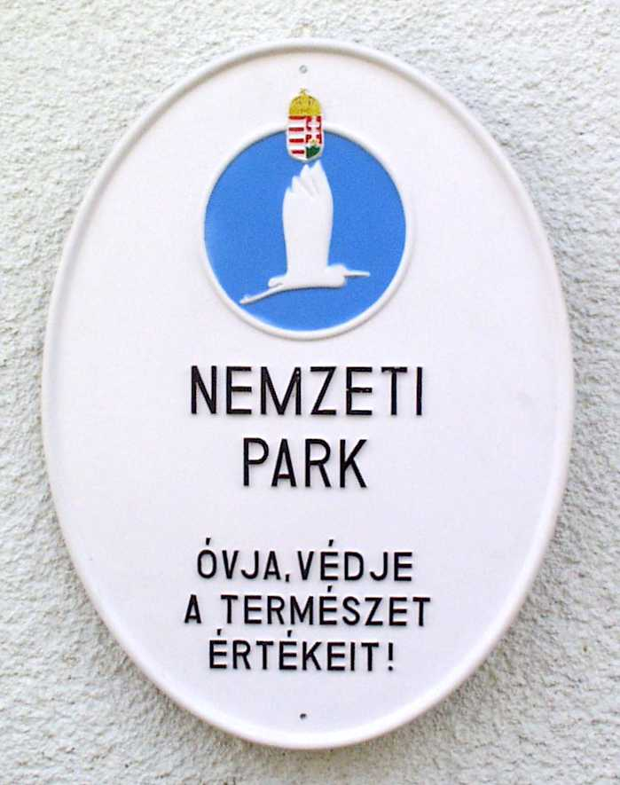
Nemzeti parkot jelölő természetvédelmi hatósági tábla

Slide 59
Meghatározások, kritériumok
Tájvédelmi körzet (TK): az ország jellegzetes természeti, tájképi adottságokban gazdag nagyobb, általában összefüggő területe, tájrészlete, ahol az ember és természet kölcsönhatása esztétikai, kulturális és természeti szempontból jól megkülönböztethető jelleget alakított ki,
és elsődleges rendeltetése
- a tájképi és a természeti értékek megőrzése
/Tvt. 28. § (3)/.

Slide 60
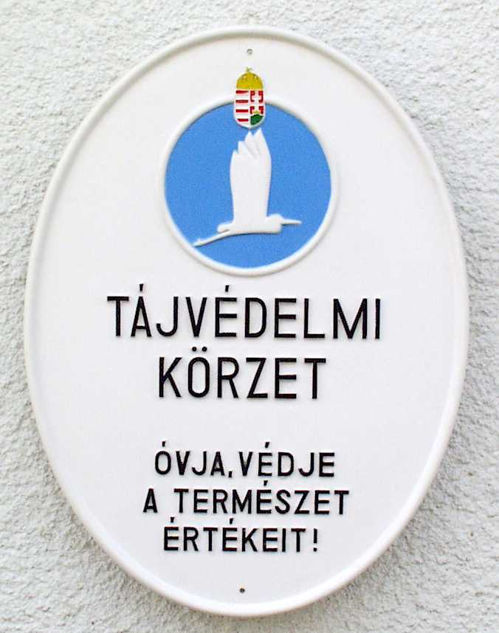
Tájvédelmi körzetet jelölő természetvédelmi hatósági tábla

Slide 61
Meghatározások, kritériumok
Természetvédelmi terület (TT): az ország jellegzetes és különleges természeti értékekben gazdag kisebb összefüggő területe, amelynek elsődleges rendeltetése:
- egy vagy több természeti érték, illetve
- ezek összefüggő rendszerének védelme
/Tvt. 28. § (4)/.
Az ex lege védett láp és szikes tó
(egyedi jogszabállyal védett természeti területen kívül)
TT-nek minősül.

Slide 62
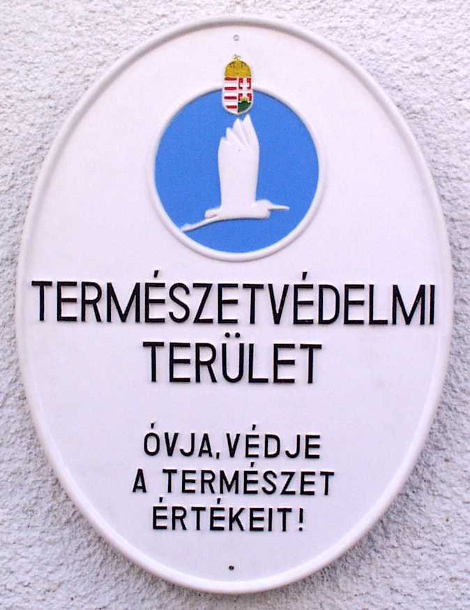
Természetvédelmi területet jelölő természetvédelmi hatósági tábla

Slide 63
Meghatározások, kritériumok
Természeti emlék (TE): különlegesen jelentős egyedi természeti érték, képződmény, és annak védelmét szolgáló terület /Tvt. 28. § (5)/.
(földtani alapszelvény, kaptárkövek, helyi TE-ek)
Az ex lege védett forrás, víznyelő, kunhalom és földvár
(egyedi jogszabállyal védett természeti területen kívül)
TE-nek minősül.

Slide 64
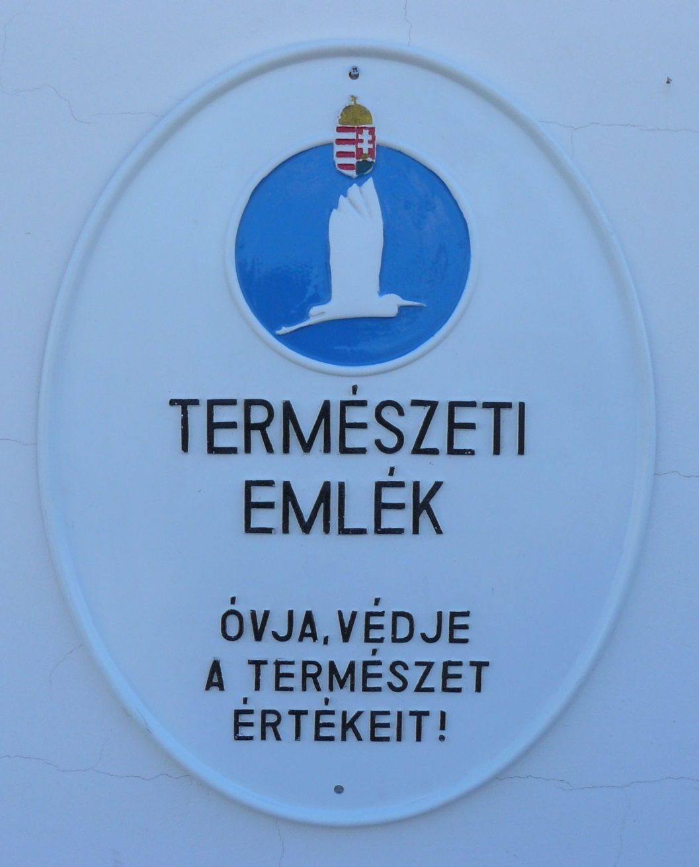
Természeti emléket jelölő természetvédelmi hatósági tábla

Slide 65
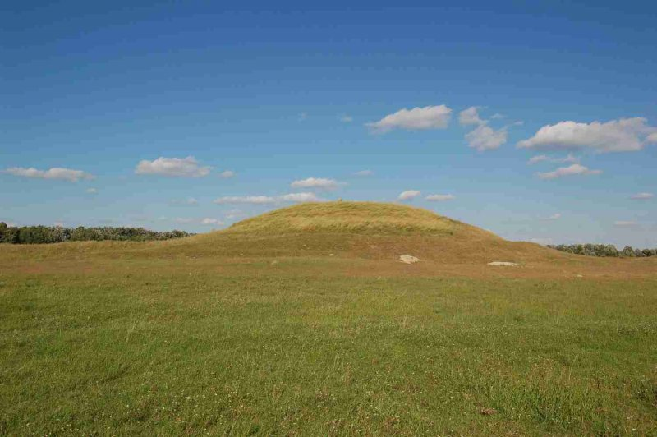
Kunhalom
.

Slide 66
Védett természeti területeink (2015)
(egyedi jogszabállyal védett természeti területek; FM – adatok)
Védett természeti területi kategória | száma | területe (ha) | ebből fok. védett (ha)
Nemzeti parkok (NP) | 10 | 480 698 | 90 200
Tájvédelmi körzetek (TK) | 39 | 336 875 | 35 000
Természetvédelmi területek (TT) | 170 | 31 083 | 2 000
Természeti emlék (TE) | 42 | 60 | –
Országos jelentőségű v.t.t.-ek összes | 261 | 848 716 | 127 200
Helyi jelentőségű v.t.t.-ek TT TE TT + TE | 993 887 1 880 | 43 140 | –
Mindösszesen | 2 141 | 891 856 | 127 200
V.t.t.-ek aránya az ország területében (%) |  | 9,59 | 1,37

Slide 67
„Ex lege” védett természeti területek
(FM – 2015)
.
„Ex lege” v. t. t. | Összes terület száma | Egyedi jogszabállyal védett természeti területen | Egyedi jogszabállyal védett természeti területen kívül
Láp (TT) |  |  | 1 193
Szikes tó (TT) |  |  | 397
Kunhalom (TE) | 1 492 | 175 | 1 317
Földvár (TE) | 298 | 69 | 229
Forrás (TE) | 6 505* | 1 610* | 4 895*/2 730**
Víznyelő (TE) | 795 | 364 | 431

Slide 68
Meghatározások, kritériumok
(járulékos kategóriák)
Tudományos rezervátum: tudományos célokat szolgáló terület NP, TK, országos jelentőségű TT területén (járulékos kategória)
/Tvt. 28. § (8)/.
Bioszféra-rezervátum: nemzetközileg kiemelkedő tudományos értéket képviselő terület NP, TK, TT területén (járulékos kategória). /Tvt. 29. § (1), (2)/.
Magterületet kell kijelölni, amely ex lege fokozottan védett /Tvt. 29. § (4)/.
6 bioszféra-rezervátum van (Aggteleki, Fertő-tavi, Hortobágyi, Kiskunsági, Pilisi és Mura-Dráva-Duna határon átnyúló Bioszféra Rezervátum), 509 ezer ha

Slide 69
Meghatározások, kritériumok
(járulékos kategóriák)
Erdőrezervátum: természetes vagy természetközeli állapotú erdei életközösség megóvását, a természetes folyamatok szabad érvényesülését, továbbá kutatások folytatását szolgáló erdőterület NP, TK, TT területén (járulékos kategória)
/Tvt. 29. § (3)/.
Az erdőrezervátumban magterületet kell kijelölni, amely ex lege fokozottan védett /Tvt. 29. § (4)/.
Összesen 63 erdőrezervátumunk van.

Slide 70
Erdőrezervátumok
Állami szervezéssel 1991 tavaszán kezdődött meg a hazai erdőrezervátum-hálózat kijelölésére, fenntartására és kutatására irányuló országos program a természetvédelemért felelős tárca (KTM) irányításával.
63 kijelölt erdőrezervátumunk van,
összesen 13.294 ha területi kiterjedéssel, ebből
magterület 3.708 ha.
Megjegyzés: a védett természeti területek 51 %-a,
a Natura 2000 területek 42 %-a erdő.

Slide 71
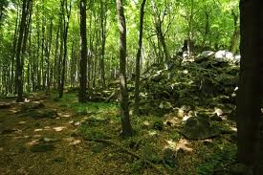
Erdőrezervátum (Kékes)

Slide 72
Meghatározások, kritériumok
(egyéb kategóriák)
Natúrpark: az elnevezés használatához a miniszter járulhat hozzá természeti vagy védett természeti területen /Tvt. 4. § q), 29/A. §/.
7 natúrpark van (Cserhát, Gerecse, Hét Patak Gyöngye, Írottkő, Pannontáj-Sokoró, Szatmár-Beregi, Vértesi Natúrpark), 350.477 ha területtel (2015).
Geopark: Unesco által támogatott Globális Geopark Hálózat (nemzetközi kategória).
2 geoparkunk van (Bakony-Balaton, Novohrad-Nógrád Geopark).

Slide 73
Natura 2000 területek
Az Európai Közösségek jogi aktusaiban meghatározott védettségi kategóriába tartozó területek kijelölése
A Natura 2000 területeket a Kormány jelöli ki és teszi közzé, valamint határozza meg az e területekre vonatkozó szabályokat. A Natura 2000 területeken lévő földrészleteket a miniszter hirdeti ki.
A kijelölés tényét az ingatlan-nyilvántartásba fel kell jegyezni, a kijelölés feloldását követően a feljegyzést törölni kell. A feljegyzést, illetve annak törlését a természetvédelmi hatóság hivatalból kezdeményezi.
/Tvt. 41/A. § (1) – (2)/
Lásd: 275/2004. (X. 8.) Korm. rendelet az európai közösségi
jelentőségű természetvédelmi rendeltetésű területekről.

Slide 74
Közösségi védelem – Natura 2000
k
Közösségi jelentőségű
fajok
Közösségi jelentőségű
fajok
Közösségi jelentőségű
fajok
Kiemelt
közösségi jelentőségű
fajok
Kiemelt
közösségi jelentőségű
fajok
Kiemelt
közösségi jelentőségű
fajok
Közösségi jelentőségű
élőhelytípusok
Közösségi jelentőségű
élőhelytípusok
Közösségi jelentőségű
élőhelytípusok
Kiemelt
közösségi jelentőségű
élőhelytípusok
Kiemelt
közösségi jelentőségű
élőhelytípusok
Kiemelt
közösségi jelentőségű
élőhelytípusok
Jelölő
fajok
Jelölő
fajok
Jelölő
fajok
Jelölő
élőhelytípusok
Jelölő
élőhelytípusok
Jelölő
élőhelytípusok
Különleges madárvédelmi terület
Különleges madárvédelmi terület
Különleges madárvédelmi terület
Különleges természetmegőrzési
terület
Különleges természetmegőrzési
terület
Különleges természetmegőrzési
terület
Kiemelt
Jelentőségű természetmegőrzési terület
Kiemelt
jelentőségű természetmegőrzési terület
Kiemelt
jelentőségű természetmegőrzési terület

Slide 75
Natura 2000 területek Magyarországon
Európai jelentőségű védett területek hálózata, amely
az EU Madárvédelmi Irányelve (79/409/EGK) alapján kijelölt különleges madárvédelmi területekből és
az Élőhelyvédelmi Irányelv (92/43/EGK) alapján kijelölt különleges és kiemelt jelentőségű természetmegőrzési területekből áll.
Az európai ökológiai hálózatba bekerült 479 különleges és kiemelt jelentőségű természetmegőrzési terület (1.444.360 ha) és 56 különleges madárvédelmi terület (1.374.570 ha).
A két területtípus között 823.950 ha területi átfedés van, 10 terület kettős területtípus, így az összes Natura 2000 területek száma 525, összes kiterjedése 1.994.980 ha.

Slide 76
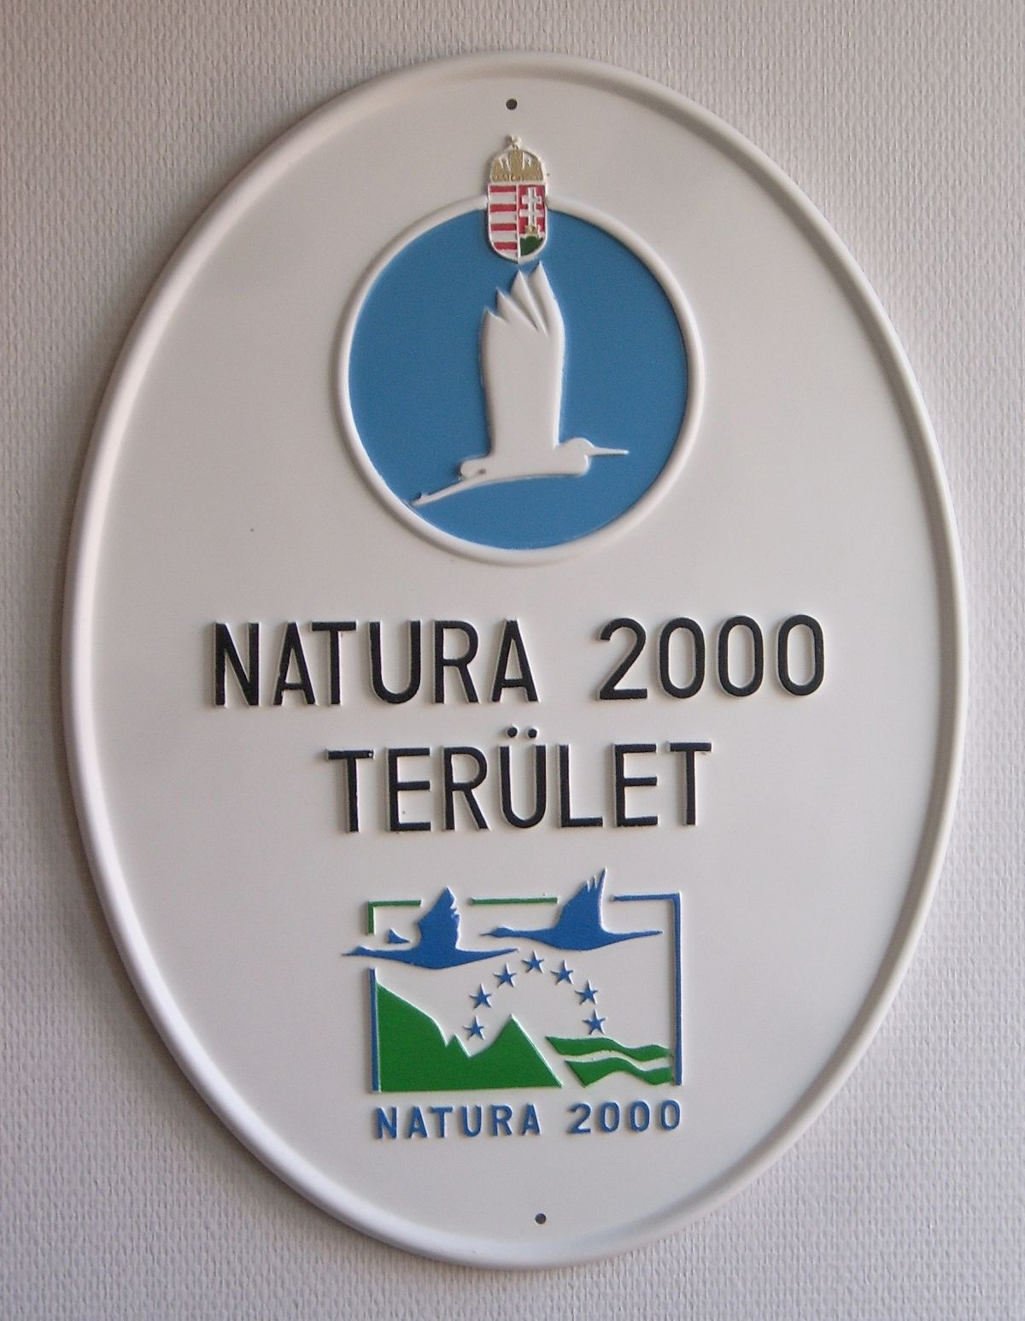
Natura 2000 területet jelölő természetvédelmi hatósági tábla

Slide 77
Natura 2000 területeink
Natura 2000 terület: 1.994.980 ha
Magyarország területének 21,4 %
A Natura 2000 területek 39 %-a
országos jelentőségű védett
természeti területen van.
A védett természeti területek 91 %-a
Natura 2000 területen van.

Slide 78
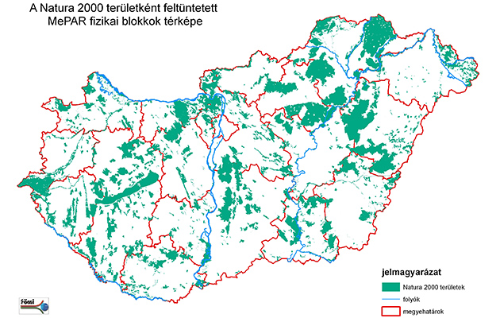
Natura 2000 hálózat
(21,4%)
.

Slide 79
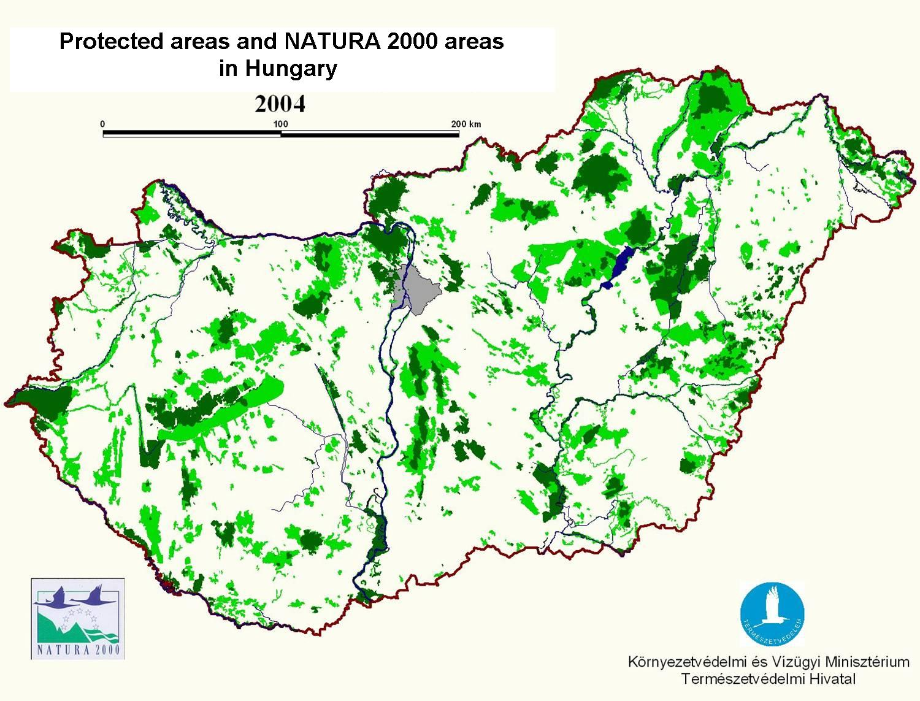
Notes:
79

Slide 80
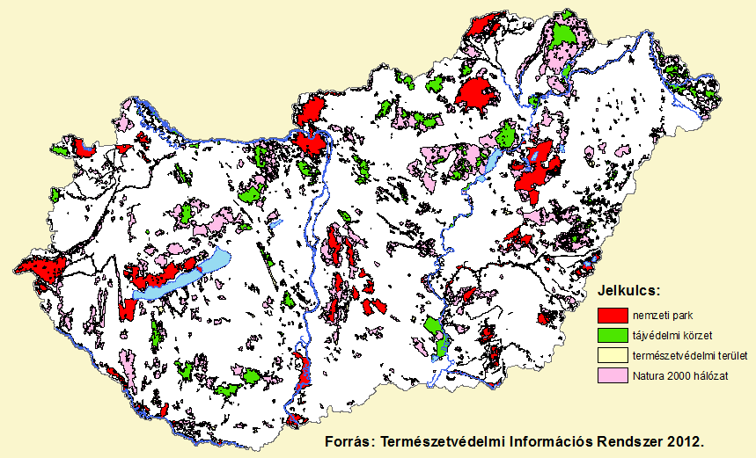
Védett természeti és Natura 2000 területek (~23 %)

Slide 81
.

Slide 82
Fogalmi problémák

Slide 83
N A T U R A 2 0 0 0 európai közösségi irányelvek alapján védett területek, az EU ökológiai hálózata
NATURA 2000 TERÜLET (525)
.
MADÁRVÉDELMI TERÜLET (56)
TERMÉSZETMEGŐRZÉSI
TERÜLET (479)
Különleges madárvédelmi terület (56)
Különleges
természetmegőrzési terület (66)
Kiemelt jelentőségű természetmegőrzési terület (413)
Madárvédelmi
Irányelv
(79/409/EGK,
2009/147/EK)
Élőhelyvédelmi Irányelv
(92/43/EGK)
101 jelölő madárfaj
(73 madárfaj a Madárvédelmi Irányelv I. melléklet alapján + 28 vonuló madárfaj)
46 jelölő élőhelytípus, 37 jelölő növényfaj,
104 (madarakon kívüli) jelölő állatfaj [51 ízeltlábúfaj (1 rákfaj, 50 rovarfaj: 21 lepkefaj, 19 bogárfaj, 4 szitakötőfaj, 6 egyenesszárnyúfaj), 9 puha-testűfaj, 19 hal- és körszájúfaj, 5 kétéltűfaj, 2 hüllőfaj, 18 emlősfaj]

Slide 84
A természetvédelmi oltalom alatt álló területek alapkategóriái
.

Slide 85
Védett természeti értékeink (2015)
Növényfajok:
leírt fajok száma a világon 350.000
fajok száma Magyarországon 3.000
- védett fajok száma 646
- fokozottan védett fajok száma 87
- összesen /24 % az összes fajokból/ 733
Európai Közösségben természetvédelmi
szempontból jelentős fajok száma 577
Gombafajok:
- védett fajok száma 58
Zuzmók:
- védett fajok száma 17

Slide 86
Védett természeti értékeink
Állatfajok:
leírt fajok száma a világon 1.250.000
fajok száma Magyarországon 42.000
- védett fajok száma 993
- fokozottan védett fajok száma 185
- összesen /2,8 % az összes fajokból/ 1.178
Európai Közösségben természetvédelmi
szempontból jelentős fajok száma 698

Slide 87
Védett természeti értékeink
Állatfajok
Madárfajok:
védett fajok száma 264
fokozottan védett fajok száma 95
összesen /30,5 % a védett állatfajokból/ 359
Emlősfajok:
védett fajok száma 40
fokozottan védett fajok száma 18
összesen /4,9 % a védett állatfajokból/ 58
Halak és körszájúak:
védett fajok száma 24
fokozottan védett fajok száma 9
összesen /2,8 % a védett állatfajokból/ 33
Fészeképítő hangyafajok védett fészkei (bolyok): 6

Slide 88
Védett természeti értékeink
Barlangok:
nyilvántartott (= védett) 4.146
ebből fokozottan védett 146
védett természeti területen nyílik 2.719
Barlangi járathossz 280 km
Ásványok:
hazánkban ismert kb. 600
védett (bizonyos méret felett) 11

Slide 89
A védett természeti területek és értékek összefoglaló csoportosítása
Védett természeti terület és érték
egyedi jogszabállyal védett ex lege védett
országos helyi országos
jelentőségű jelentőségű jelentőségű
védett, védett, védett védett, védett
fok. védett fok. védett természeti fok. védett természeti
természeti természeti terület természeti érték
terület érték terület
(NP, TK, (védett (TT, TE) (NP t. ö. (barlang)
TT, TE) fajok, BR, ER mt.
ásványok) láp, szikes tó,
forrás stb.)

Slide 90
Védett természeti területre vonatkozó szabályok
A védett természeti területre vonatkozó szabályokat a Tvt. 31 - 41. §-
ai határozzák meg. Lásd különösen:
32 - 33. § – erdők (védelmi elsődleges rendeltetés), erdőgazdálkodás
(erdőnevelés, erdőfelújítás, tarvágás, végvágás stb.) előírásai,
34. § – vadászterületek (különleges rendeltetés),
36. § – természetvédelmi kezelés, természetvédelmi kezelési terv,
35., 37. és 40. § (1) – tiltások, korlátozások (létesítmények, repülés,
közlekedés, tartózkodás, belépés),
38. és 40. § – természetvédelmi hatósági engedélyek (pl. gyűjtés,
horgászat, égetés, tűzgyújtás, legeltetés, sporttevékenységek),
38/A. § – védett természeti területre kihatással levő vagy azt érintő
eljárásokban a természetvédelmi szempontok érvényesülését szakhatósági
eljárás keretében vagy szakkérdésként kell vizsgálni.
39. § – természetvédelmi szakhatósági közreműködés védett természeti
és Natura 2000 területen
– lásd 71/2015. (III. 30.) és 383/2016. (XII. 2.) kormányrendeleteket is!
41. § – tulajdonos, vagyonkezelő, használó kötelességei.

Slide 91
Természetvédelmi kezelés
Természetvédelmi kezelés:
a védett természeti érték, terület felmérését és
nyilvántartását, megóvását, őrzését, fenntartását,
bemutatását, valamint helyreállítását célzó valamennyi
tevékenység. /Tvt. 36. § (2)/.
A NPI-ok egyik alapfeladata.
Természetvédelmi kezelési terv:
valamennyi védett természeti területre készített,
az ott tevékenységet folytatókra kötelező erejű, tíz
évenként felülvizsgálandó terv /Tvt. 36. § (1), (3),(4)/;
55. § (1)/, (miniszteri rendelet, önkormányzati rendelet).

Slide 92
Védett természeti területek megjelölése
A védett természeti területeket és
a Natura 2000 területeket
a természetvédelmi hatóságnak – a természetvédelmi
kezelő útján – szabvány szerinti táblával kell
megjelölnie (felhívás a védettség tényére).
A hatósági, tájékoztató, valamint eligazító
táblák elhelyezését a tulajdonos, vagyonkezelő
köteles tűrni.
/Tvt. 26. § (1) és 41. § (1)/

Slide 93
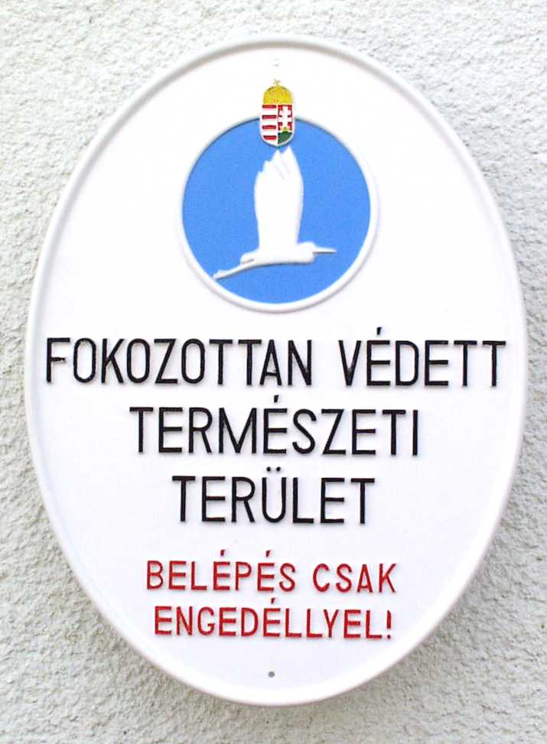
Természetvédelmi hatósági tábla

Slide 94
Védett növény- és állatfajokra vonatkozó szabályok
A védett növény- és állatfajokra vonatkozó
szabályokat a Tvt. 42 - 47. §-ai határozzák meg,
beleértve a végrehajtási rendeletalkotásra
vonatkozó felhatalmazásokat is.
Lásd különösen:
42 - 44. § – természetvédelmi hatósági engedélyek, eljárások;
42. § (1), 43. § (1) – törvényi tiltások stb.

Slide 95
Barlangokra, védett ásványokra vonatkozó szabályok
A barlangokra, védett ásványokra vonatkozó
szabályokat a Tvt. 48 - 52. §-ai határozzák
meg, beleértve a végrehajtási rendeletalkotásra
vonatkozó felhatalmazásokat is.
Lásd különösen:
48. § (2), (3), (5) - (7), 51. § (1) és (5) – miniszteri feladat- és hatáskörök,
51. § (3), (4) – természetvédelmi hatósági feladat- és hatáskörök.

Slide 96
Történeti visszatekintés
Első területi védetté nyilvánítások
Első TT: 1939. Debreceni Nagyerdő egy része
Első TK: 1952. Tihanyi Tájvédelmi Körzet
Első NP: 1972. Hortobágyi Nemzeti Park

Slide 97
Nemzeti parkjaink
1. 1972 – HNP
2. 1975 – KNP
3. 1976 – BNP
4. 1985 – ANP
5. 1991/94 – FNP/FHNP
6. 1996 – DDNP
7 - 9. 1997 – KMNP, BfNP, DINP
10. 2002 – ŐNP

Slide 98
Visszatekintés
Faji védelem
  1901 – 132 madárfaj (énekesek) és 30 emlősfaj (rovarevő kisemlősök: sün, vakondok, denevérek) védelme.
  1904 – vízirigó védelme.
  1906 – fehér és fekete gólya, vércsék védelme (1. Madarak és Fák Napja).
  Ezekre a védettségekre még a fajok haszna
  miatt került sor (másodlagos védelem).

Slide 99
Faji védelem
1912 – nagykócsag, kiskócsag, üstökös gém, kanalas gém, batla.
Elsőként már mint természeti érték kerültek
védetté nyilvánításra (elsődleges védelem).
Ez azért is jelentős, mert ebben az időben
még a tollért való vadászat is divat volt!

Slide 100
Faji védelem
1954 – 34 madárfaj védelme.
1971 – Erdélyi hérics védelme.
1974 – 96 gerinces faj védelme a madarakon kívül.
1982 – 340 növényfaj és 571 állatfaj védett (153 gerinctelen is).
1985 – 415 növényfaj és 619 állatfaj védett.

Slide 101
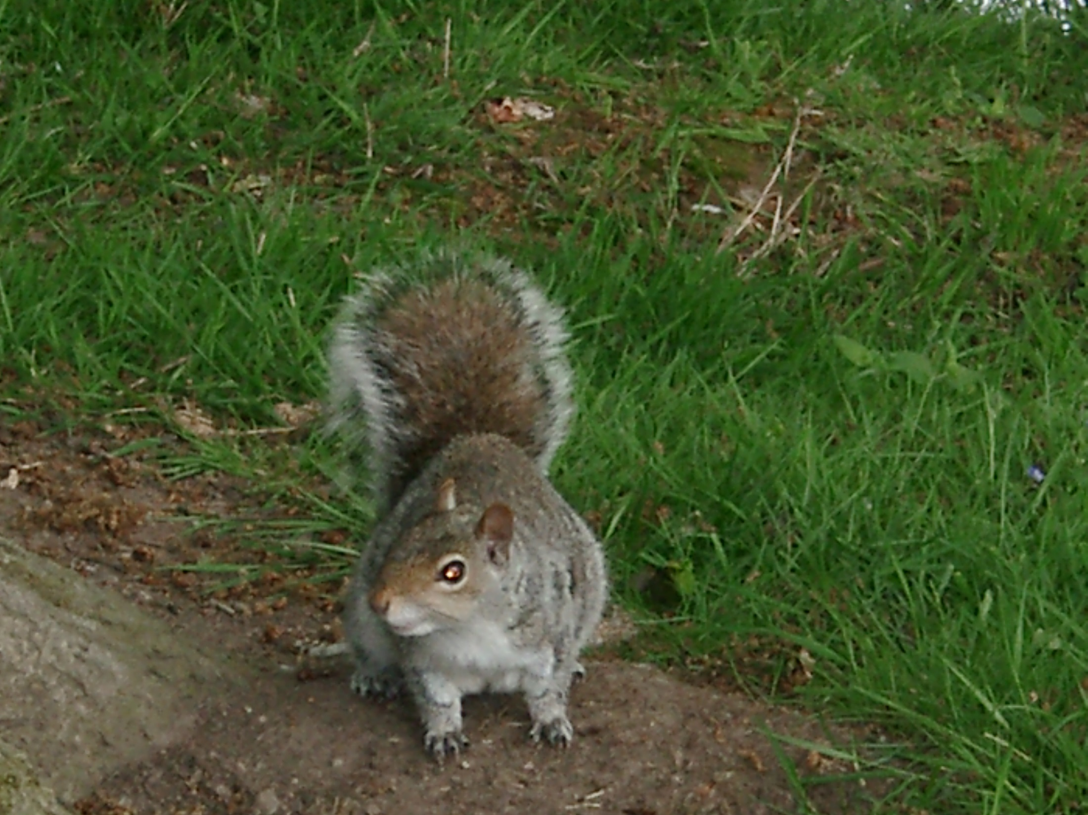

Slide 102
.

Slide 103
Nemzeti parkok területe és a nemzeti park igazgatóságok működési területe
(2015. január 1.)
Nemzeti Park Igazgatóság | Működési terület (ha) | Nemzeti park területe (ha)
1. A g g t e l e k i | 433 710 | 20 184
2. B a l a t o n - f e l v i d é k i | 1 004 660 | 57 019
3. B ü k k i | 891 680 | 42 283
4. D u n a - D r á v a | 1 284 740 | 49 752
5. D u n a - I p o l y | 1 354 930 | 60 676
6. F e r t ő - H a n s á g | 409 520 | 23 891
7. H o r t o b á g y i | 1 772 850 | 80 957
8. K i s k u n s á g i | 1 005 310 | 50 641
9. K ö r ö s - M a r o s | 799 560 | 51 247
10. Ő r s é g i | 344 270 | 44 048
Ö s s z e s e n | 9 301 230 | 480 698 5,2%

Slide 104
Országos jelentőségű védett természeti területek és Natura 2000 területek
(2015. január 1.)
Nemzeti Park Igazgatóság | Országos jelentőségű védett természeti terület (ha) | Natura 2000 terület (ha)
1. A g g t e l e k i | 54 455 | 181 303
2. B a l a t o n - f e l v i d é k i | 74 021 | 252 193
3. B ü k k i | 124 289 | 255 799
4. D u n a - D r á v a | 97 273 | 202 449
5. D u n a - I p o l y | 124 786 | 267 608
6. F e r t ő - H a n s á g | 47 191 | 88 206
7. H o r t o b á g y i | 144 128 | 358 809
8. K i s k u n s á g i | 82 282 | 168 142
9. K ö r ö s - M a r o s | 51 409 | 146 952
10. Ő r s é g i | 48 882 | 73 505
Ö s s z e s e n | 848 716 9,1% | 1 994 966 21,4 %

Slide 105
.
.

Slide 106
Pénzben kifejezett érték (természetvédelmi érték)
A védett növényfajok egyedeinek pénzben kifejezett értéke:
5.000 – 50.000 Ft/egyed. (lásd egyed fogalma Tvt.-ben!!!)
A fokozottan védett növényfajok egyedeinek pénzben kifejezett
értéke: 100.000 Ft – 250.000 Ft/egyed.
A védett állatfajok egyedeinek pénzben kifejezett értéke:
2.000 – 50.000 Ft/egyed.
A fokozottan védett állatfajok egyedeinek pénzben kifejezett
értéke: 100.000 – 1.000.000 Ft/egyed.
Európai Közösségben természetvédelmi szempontból jelentős
növényfaj: 10.000 Ft/egyed, állatfaj: 25.000 Ft/egyed.
1.000.000 Ft/egyed pénzben kifejezett értékű fokozottan védett
állatfaj például a túzok, a kerecsensólyom, a parlagi sas, a rétisas,
a kígyászölyv, a széki lile, a csíkos szöcskeegér, a parlagi vipera…

Slide 107
Védett élőlények pénzérméinken
Egyes fokozottan védett élőlényekre pénzérméink is felhívják a figyelmet
(érvénytelen) 2 Ft-os pénzérme
Magyar kikerics (Colchicum hungaricum): fokozottan védett,
100.000 Ft/egyed. Egyszikű, liliomvirágú kikericsféle.
5 Ft-os pénzérme
Nagy kócsag (Egretta alba): fokozottan védett, 100.000 Ft/egyed.
Gólyaalakú fehér gémféle, gázlómadár (régies neve: nemes kócsag).
20 Ft-os pénzérme
Magyar nőszirom (Iris aphylla ssp. hungarica): fokozottan védett,
100.000 Ft/egyed. Lágy szárú évelő növényfaj.
50 Ft-os pénzérme
Kerecsensólyom (Falco cherrug): fokozottan védett, 1.000.000
Ft/egyed. Európában és Ázsiában honos sólyomféle.

Slide 108
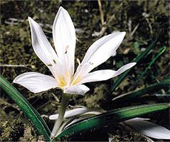
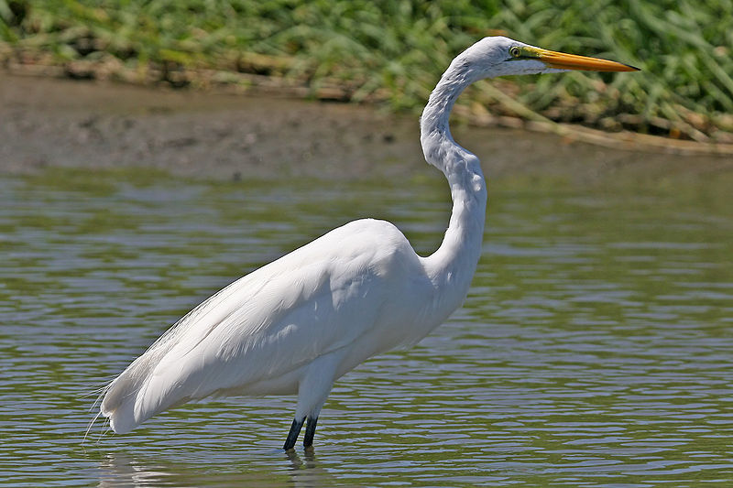
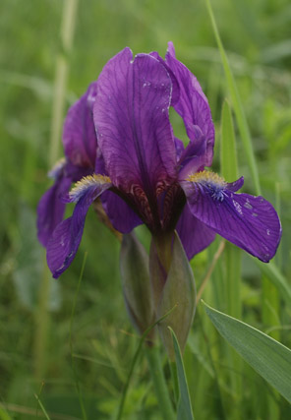
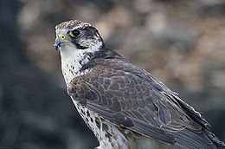

Slide 109

20 Ft – magyar nőszirom

Slide 110

50 Ft – kerecsensólyom

Slide 111
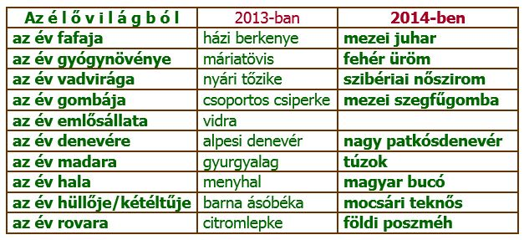
Élővilág - az év fajai

Slide 112
Élővilág - az év fajai

Slide 113
Élővilág - az év fajai

Slide 114
Élővilág - az év fajai
AZ ÉV FAJAI* | 2015 | 2016 | 2017
az év fafaja | kocsányos tölgy | mezei szil | vadalma
az év gyógynövénye | galagonya | kamilla
az év vadvirága | tollas szegfüvek | mocsári kockásliliom | hóvirág**
az év gombája | sötét trombitagomba | lilatönkű pereszke | világító tölcsérgomba
az év emlősállata | ürge | denevérfajok | mogyorós pele
az év madara | búbos banka | haris | tengelic
az év hala | kecsege | compó | harcsa
az év hüllője/kétéltűje | dunai tarajosgőte | kockás sikló | mocsári béka
az év rovara | nagy szentjánosbogár | mezei tücsök | nagy szarvasbogár

Slide 115
Fajok kihalása
Sok fajt fenyeget a kihalás veszélye! A világ országai évi
30 milliárd eurót költenek fajok megmentésére
a biológiai sokféleség megőrzése érdekében, ami kevés,
mert 50 milliárd euróra volna szükség.
A kihalás veszélye fenyeget:
minden harmadik növényfajt és korallfajt
(a növények 30 %-át, a korallfajok 33 %-át),
a madárfajok 13 %-át,
az emlősfajok 25 %-át és
a kétéltűfajok 41 %-át.

Slide 116
In situ, ex situ védelem
In situ védelem (megőrzés):
genetikai erőforrások természeti környezetben,
természetes élőhelyen való megőrzése megfelelő méretű
populációban, emberi befolyástól többé-kevésbé
függetlenül.
Ex situ védelem (megőrzés):
élő szervezetek, populációk megőrzése természetes
élőhelyen kívül, a természetes élőhelytől eltérő,
mesterséges feltételek között.

Slide 117
A természetvédelem vázlata
- általános védelem és kiemelt oltalom -

Slide 118
A TERMÉSZET VÉDELMÉNEK
TERVEZÉSI ÉS SZERVEZETI RENDSZERE (Tvt. IV. Rész)
A Nemzeti Környezetvédelmi Program (NKP, Program) részét képező
Nemzeti Természetvédelmi Alapterv (NTA, Alapterv) készítését
és tartalmát írja elő a Tvt. 53. §-a.
OGY határozat a Nemzeti Környezetvédelmi Programról 2015-2020
4. NEMZETI KÖRNYEZETVÉDELMI PROGRAM (NKP-4)
melléklete
NEMZETI TERMÉSZETVÉDELMI ALAPTERV IV. (NTA-IV)
2015-2020.
6 évre szóló országos stratégiai terv, a természetvédelem fő
cselekvési irányait meghatározó dokumentum.
Természetvédelmi kezelési tervek:
természetvédelmi kezelési terv – országos jelentőségű védett természeti területre (miniszteri rendelet),
önkormányzati természetvédelmi (kezelési) terv – helyi jelentőségű védett természeti területre (önkormányzati rendelet),
Natura 2000 fenntartási terv (javaslatok, eszközök).

Slide 119
Fogalmak
Ökológiai (zöld) folyosó: biológiai kapcsolatot biztosító területek, területsávok, területmozaikok, élőhelyek láncolata a védett, a Natura 2000 és más természeti területek között /Tvt. 53. § (3) a)/.
Ökológiai hálózat: a védett, a Natura 2000 és más természeti területek ökológiai (zöld) folyosókkal biztosított biológiai kapcsolatainak egységes elnevezése /Tvt. 53. § (3) b)/.
Érzékeny természeti terület: extenzív művelés alatt álló terület, amely a természetkímélő gazdálkodási módok megőrzését, az élőhelyek védelmét, a biológiai sokféleség fennmaradását és a tájképi értékek megóvását szolgálja /Tvt. 53. § (3) c)/.

Slide 120
A természetvédelem állami szervezete
A természetvédelemért felelős miniszter irányítja a feladatkörébe utalt, természet védelmével kapcsolatos tevékenységeket és a természetvédelem területi államigazgatási szerveit /Tvt. 56. §/.
A természetvédelmi igazgatás feladatait a miniszter, az államigazgatási szervek, valamint a jegyző (fővárosban főjegyző) látják el /Tvt 57 §/.
A természeti értékek és területek, különösen a védett természeti értékek és területek őrzése, megóvása, károsításának megelőzése érdekében – egyenruhával és szolgálati lőfegyverrel ellátott tagokból álló – természetvédelmi őrszolgálat működik /Tvt. 59. §/.

Slide 121
A természetvédelem állami szervezete
Földművelésügyi Minisztérium (FM)
  ● Az állami természetvédelem csúcsszerve, főhatósága, amelynek szervezetében a
  környezetügyért, agrárfejlesztésért és hungarikumokért
  felelős államtitkár
  irányítja a környezetvédelmi és a természetvédelmi igazgatási ágazatokat.
Környezetügyért felelős helyettes államtitkár
Természetvédelmi feladatok:
  ● jogszabályok előkészítése,
  ● szakmai feladatok, stratégiák, koncepciók készítése,
  ● az állami természetvédelem országos szakmai irányítása és felügyelete.

Slide 122
A természetvédelem állami szervezete
Országos Környezetvédelmi és
Természetvédelmi Főfelügyelőség (OKTF)
(2016. dec. 31. előtt)
  ● A környezetvédelemért felelős miniszter irányítása alá tartozó központi hivatal az ország egész területére kiterjedő illetékességgel.
  ● A megnevezésében szereplő 2 igazgatási ágazat másodfokú hatósága, szakhatósága; törvényességi és szakszerűségi ellenőrzési hatáskörök.
  ● Elsőfokú hatósági jogkörök (pl. fokozottan védett fajokkal kapcsolatban, az egész országra irányuló hatósági engedély iránti kérelem stb.).
Az OKTF 2016. december 31-én megszűnt, általános jogutód a Pest Megyei Kormányhivatal

Slide 123
A természetvédelem állami szervezete
Megyei (kijelölt) kormányhivatalok (2015. ápr. 1-
2016. dec. 31-ig)
  ● Területi környezetvédelmi és természetvédelmi első fokú hatóságok és szakhatóságok kormányrendeletben meghatározott területi illetékességgel.
  ● Regionális jellegű területi illetékesség –
  11 megyei kormányhivatal.
  ● Különös illetékesség:
  terület alapján – 3 megyei kormányhivatal,
  ügytípus alapján – 3 megyei kormányhivatal.
a fenti területi hatósági rendszer 2017. január 1-től megváltozott!

Slide 124
Területi környezetvédelmi és természetvédelmi hatóságok és illetékességi területük
(2015. ápr. 1-től 2016. dec. 31-ig)
Győr-Moson-Sopron Megyei Kormányhivatal: Győr-Moson-Sopron megye és Komárom-Esztergom megye
(Észak-dunántúli KTF – Győr)
Vas Megyei Kormányhivatal: Vas megye és Zala megye
(Nyugat-dunántúli KTF – Szombathely)
Fejér Megyei Kormányhivatal: Fejér megye, Tolna megye és Veszprém megye
(Közép-dunántúli KTF – Székesfehérvár)
Baranya Megyei Kormányhivatal: Baranya megye és Somogy megye
(Dél-dunántúli KTF – Pécs)
Pest Megyei Kormányhivatal: Pest megye, Budapest és Nógrád megye
(Közép-Duna-völgyi KTF – Veresegyház/Bp)
Hajdú-Bihar Megyei Kormányhivatal: Hajdú-Bihar megye
(Tiszántúli KTF – Debrecen)
Békés Megyei Kormányhivatal: Békés megye
Szabolcs-Szatmár-Bereg Megyei Kormányhivatal: Szabolcs-Szatmár-Bereg megye
(Felső-Tisza-vidéki KTF – Nyíregyháza)
Borsod-Abaúj-Zemplén Megyei Kormányhivatal: Borsod-Abaúj-Zemplén megye és Heves megye
(Észak-magyarországi KTF – Miskolc)
Jász-Nagykun-Szolnok Megyei Kormányhivatal: Jász-Nagykun-Szolnok megye
(Közép-Tisza-vidéki KTF – Szolnok)
Csongrád Megyei Kormányhivatal: Csongrád megye és Bács-Kiskun megye
(Alsó-Tisza-vidéki KTF – Szeged)

Slide 125
Területi környezetvédelmi és természetvédelmi hatóságok és illetékességi területük
(2015. ápr. 1-től 2016. dec. 31-ig)
1) Győr-Moson-Sopron Megyei Kormányhivatal: Győr-Moson-Sopron megye és Komárom-Esztergom megye
2) Vas Megyei Kormányhivatal: Vas megye és Zala megye
3) Fejér Megyei Kormányhivatal: Fejér megye, Tolna megye és Veszprém megye
+ terület alapján meghatározott különös illetékesség
4) Baranya Megyei Kormányhivatal: Baranya megye és Somogy megye
5) Pest Megyei Kormányhivatal: Pest megye, Budapest és Nógrád megye
+ terület és ügytípus alapján meghat. különös illetékesség
6) Hajdú-Bihar Megyei Kormányhivatal: Hajdú-Bihar megye
7) Békés Megyei Kormányhivatal: Békés megye
8) Szabolcs-Szatmár-Bereg Megyei Kormányhivatal: Szabolcs-Szatmár-Bereg megye
9) Borsod-Abaúj-Zemplén Megyei Kormányhivatal: Borsod-Abaúj-Zemplén megye és Heves megye
+ terület alapján meghatározott különös illetékesség
10) Jász-Nagykun-Szolnok Megyei Kormányhivatal: Jász-Nagykun-Szolnok megye
11) Csongrád Megyei Kormányhivatal: Csongrád megye és Bács-Kiskun megye

Slide 126
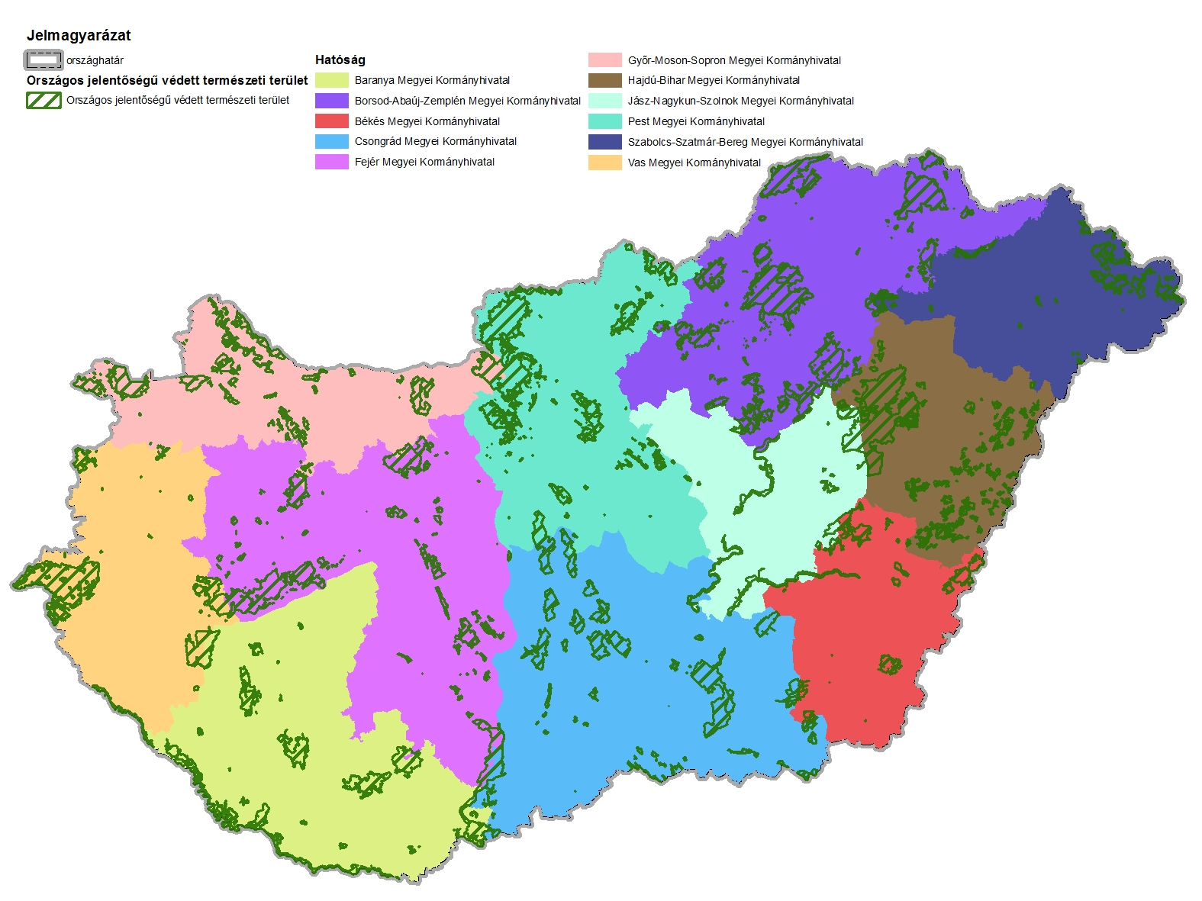
Környezetvédelmi és természetvédelmi hatóságok 2016. december 31-ig

Slide 127
Környezetvédelmi és természetvédelmi hatóságok
2017. január 1-től
Országos környezetvédelmi és természetvédelmi hatóságként a Pest Megyei Kormányhivatal jár el.
Területi környezetvédelmi és természetvédelmi hatóságként megyei illetékességgel a megyei kormányhivatal megyeszékhely szerinti járási hivatala jár el, kivéve Pest megyét és Budapest fővárost, amelyek területére kiterjedő illetékességgel a Pest Megyei Kormányhivatal környezetvédelmi és természetvédelmi hatáskörében Érdi Járási Hivatala jár el.
A területi környezetvédelmi és természetvédelmi hatóság különös illetékességgel a 71/2015. (III. 30.) Korm. rendelet 3. melléklete szerinti esetekben jár el.
A fővárosi főjegyző és a települési önkormányzat jegyzője által természetvédelmi hatósági ügyben hozott első fokú döntés esetén másodfokon a területi természetvédelmi hatóság az eljáró szerv.

Slide 128
A természetvédelem
állami szervezete
Nemzeti park igazgatóságok (NPI) feladatai:
● a védett és a fokozottan védett természeti értékek, a védett és a fokozottan védett természeti területek és a Natura 2000 területek természetvédelmi kezelése;
● természetvédelmi őrszolgálat működtetése;
● vagyonkezelői feladatok a vagyonkezelésükben levő
állami tulajdonú vagyontárgyak (földterületek, állatállomány) tekintetében;
● tulajdonosi joggyakorlás állami gazdasági társaság felett;
● természetvédelmi célú nyilvántartások vezetése, adatgyűjtés, kutatással kapcsolatos feladatok stb.

Slide 129
A természetvédelem állami szervezete
Nemzeti park igazgatóságok feladatai:
● közreműködés a természetvédelmi szempontból védetté nem nyilvánított természetes növény- és állatvilág (vadászható, halászható vad- és halfajok, ősi háziasított hazai állatfajok), valamint az erdővagyon védelmében,
a természeti értékek, természeti területek általános védelmében, természetvédelmi állami szakmai feladatokban;
● biológiai sokféleség megőrzése, inváziós fajok visszaszorítása, élőhelyek kialakítása, fenntartása, helyreállítása.
Meghatározott feladatok ellátására közhatalmi jogkört
gyakorol (Természetvédelmi Őrszolgálat működtetése,
ellenőrzés, nyilvántartás). A természetvédelmi őrök
nyilvántartása szempontjából természetvédelmi
hatóság. Regionális elrendezéssel 10 NPI, igazgató vezeti.

Slide 130
Természetvédelmi kezelés
Természetvédelmi kezelésnek minősül a védett
természeti érték és terület
  felmérését és nyilvántartását,
  megóvását,
  őrzését,
  fenntartását,
  bemutatását,
  valamint helyreállítását
  célzó valamennyi tevékenység /Tvt. 36. § (2)/.
  A természetvédelmi kezelésért felelős szerv a
  nemzeti park igazgatóság.

Slide 131
Állami vagyonkezelés
● A vagyonkezelés a tulajdonosi jogok egészének vagy részének
átruházása. Az állam nem megszemélyesíthető, mert egy osztott
szervezetrendszer, ezért tulajdonosi jogait közvetlenül nem, csak
tulajdonosi joggyakorló és az állami vagyonnal gazdálkodó szervezet
útján képes gyakorolni. Az állami tulajdonú termőföld tekintetében a
tulajdonosi joggyakorló a Nemzeti Földalapkezelő Szervezet (NFA), a
vagyonkezelés pedig vagyonkezelési szerződés alapján történik.
● A nemzeti park igazgatóságok természetvédelmi célú
vagyonkezelési tevékenységet folytatnak természetvédelmi
oltalom alatt álló földterületeken. A természetvédelmi célú
vagyonkezelés a védett területeken folytatott olyan sajátos
vagyongazdálkodási tevékenységet jelent, amelynek célja a
természetvédelem állami feladatának hatékony ellátása, a
természeti vagyon megőrzése, védelme, gyarapítása.

Slide 132
Állami tulajdonú vagyon
(természetgazdálkodás)

Slide 133
Állami vagyonkezelés
● A nemzeti park igazgatósági vagyongazdálkodás részét
képezi az említett területeken folytatható mező-, erdő-
vad-, hal-, nád- stb. gazdálkodás (ami a természetvédelmi
oltalom miatt korlátozott), őshonos háziállatok
állományának génrezervátumként való fenntartása,
valamint a barlangok különleges vagyonkezelési
tevékenysége.
● A nemzeti park igazgatóságok vagyonkezelésében összesen
~ 290 ezer ha földterület van, amelyből
az erdőterület meghaladja a 40 ezer ha-t;
vadászatra jogosultsággal 21 vadászterületen,
közel 160 ezer ha-on rendelkeznek (2017).
A nagyszámú állatállományok (magyar szürke, magyar tarka, hucul,
racka, mangalica stb.) a génmegőrzést és a védett természeti
területek természetvédelmi célú területkezelését szolgálják.

Slide 134
Nemzeti park igazgatóság mint sajátos állami szerv
A nemzeti park igazgatóság
● a természetvédelmi kezelésében levő nemzeti parkról
elnevezett természetvédelmi területi államigazgatási
(kormányzati) szerv,
● ellátja a működési területén az országos jelentőségű védett
természeti területek (NP, TK, TT, TE), a Natura 2000 területek
és a védett természeti értékek természetvédelmi kezelését,
● természetvédelmi őrszolgálatot működtet,
● vagyongazdálkodási tevékenységet is folytat,
● igazgatási és közhatalmi feladatokat is ellát, és
● 100 %-os állami tulajdonban levő gazdálkodó szervezetek felett állami tulajdonosi joggyakorló is lehet.
Lásd 71/2015. (III. 30.) Korm. rendelet 37. §-t is!

Slide 135

Nemzeti park igazgatóságok
1. ANPI – Jósvafő (foltos szalamandra)

Slide 136
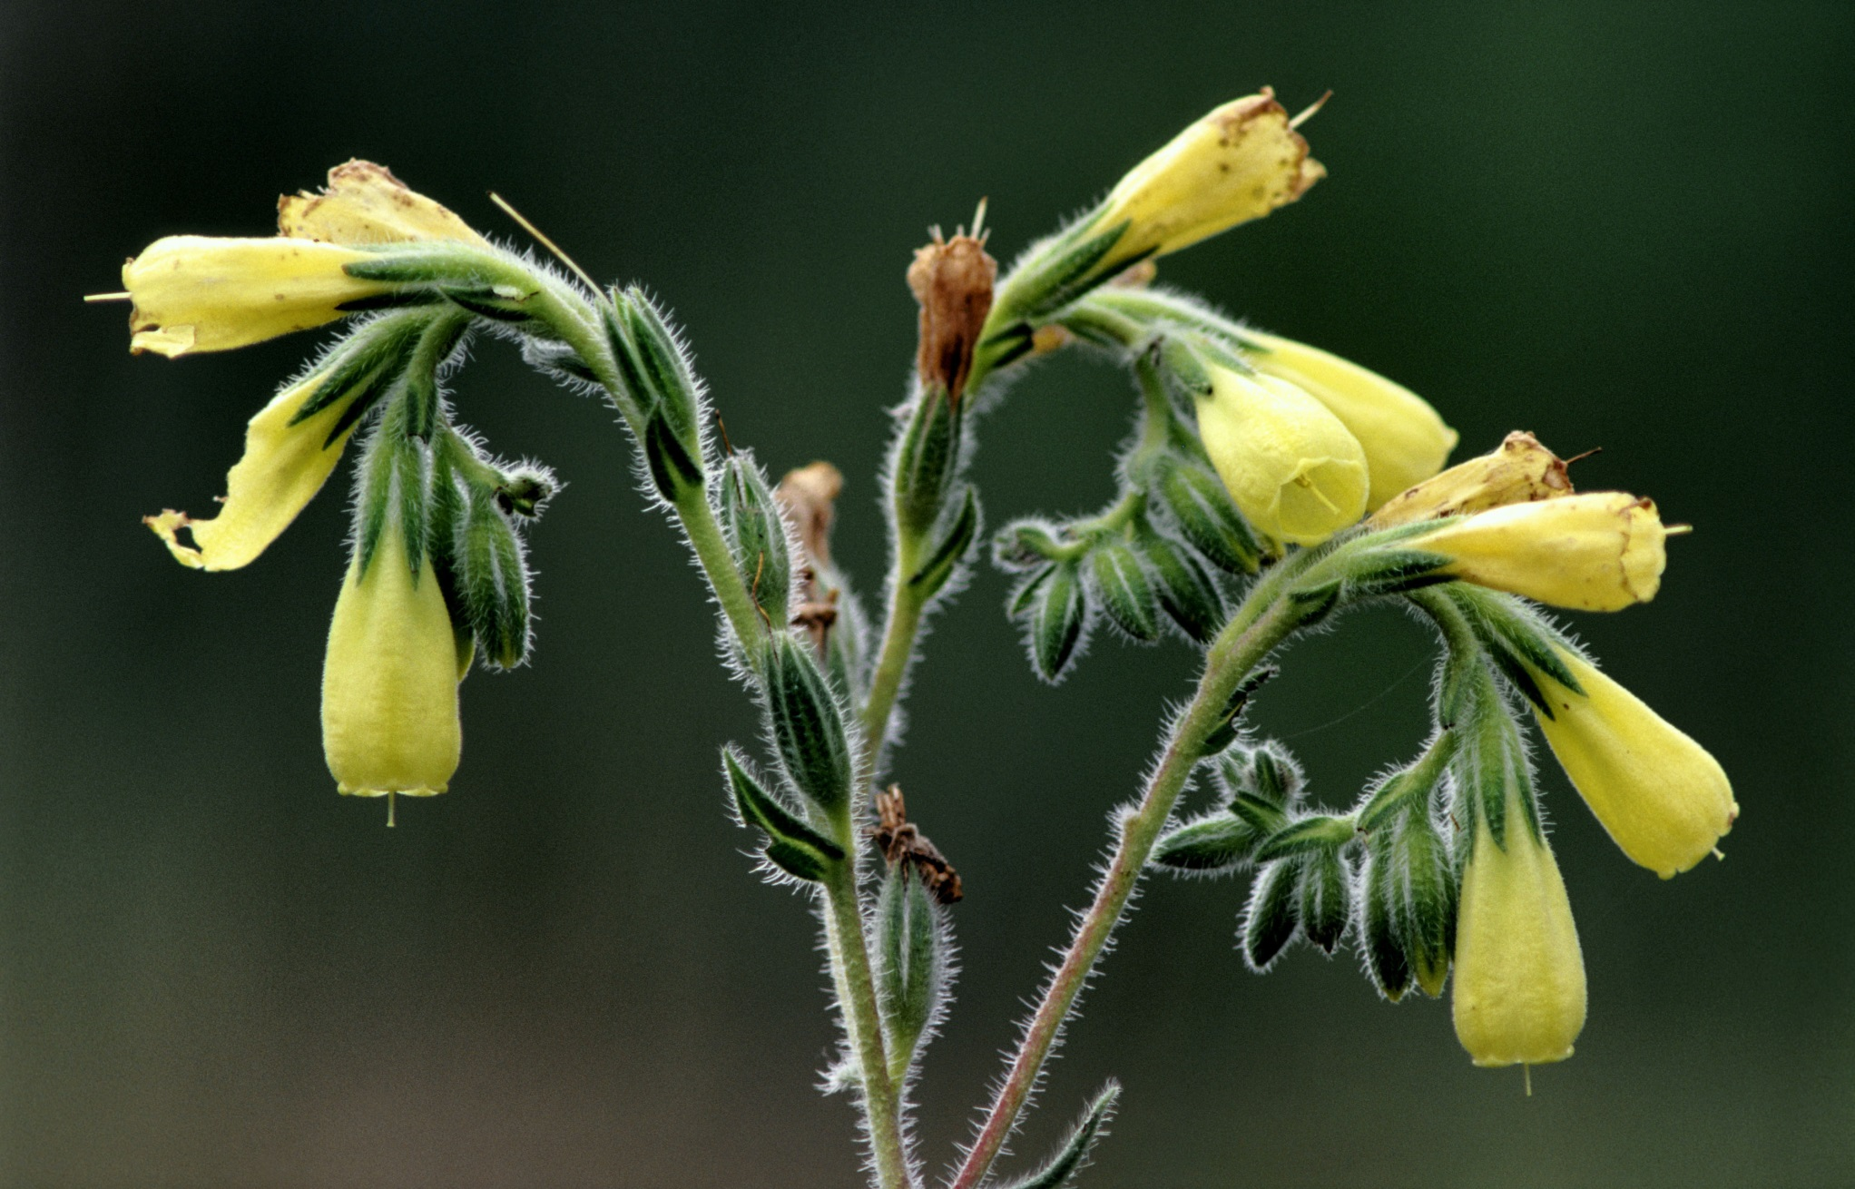
Tornai vértő - ANPI

Slide 137
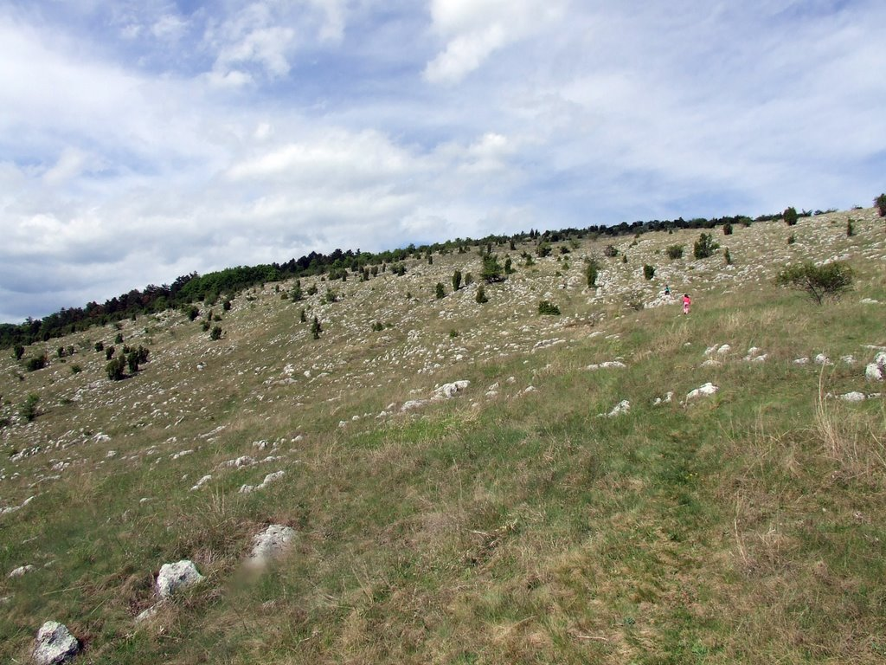
Aggtelek „Ördögszántás”

Slide 138

2. BfNPI – Csopak (lisztes kankalin)

Slide 139

Lisztes kankalin - BfNPI

Slide 140

.

Slide 141
Tulajdonosi joggyakorlás
Balatoni Halgazdálkodási Nonprofit Zrt.
(100 %-os állami tulajdonú gazdasági társaság)
MNV Zrt. portfolió,
BfNPI tulajdonosi irányítása alatt volt.

Slide 142

3. BNPI – Eger (szártalan bábakalács)

Slide 143
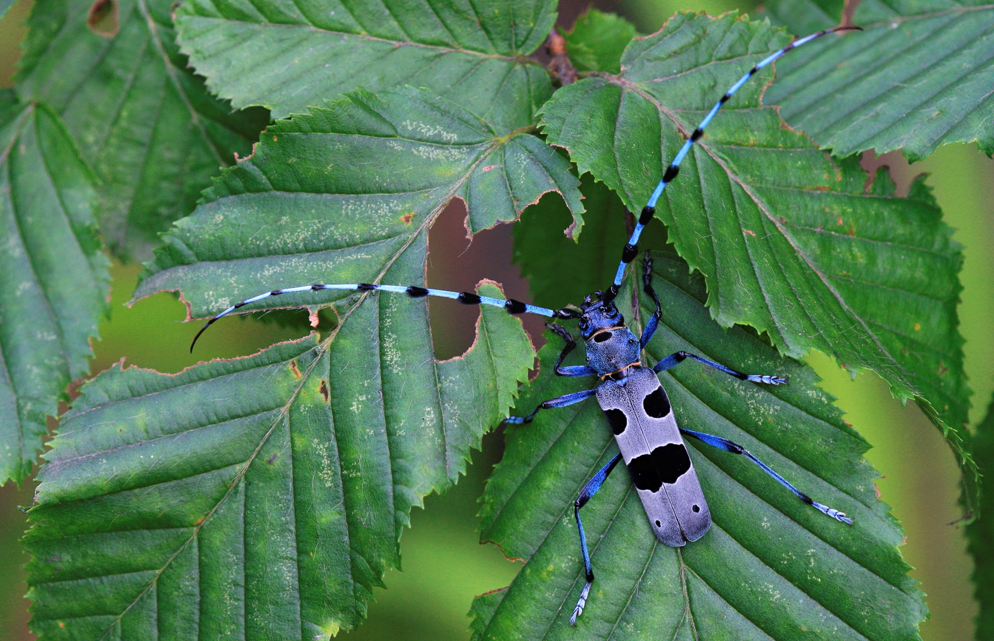
Havasi cincér - BNPI

Slide 144

4. DDNPI – Pécs (madárvilág)

Slide 145
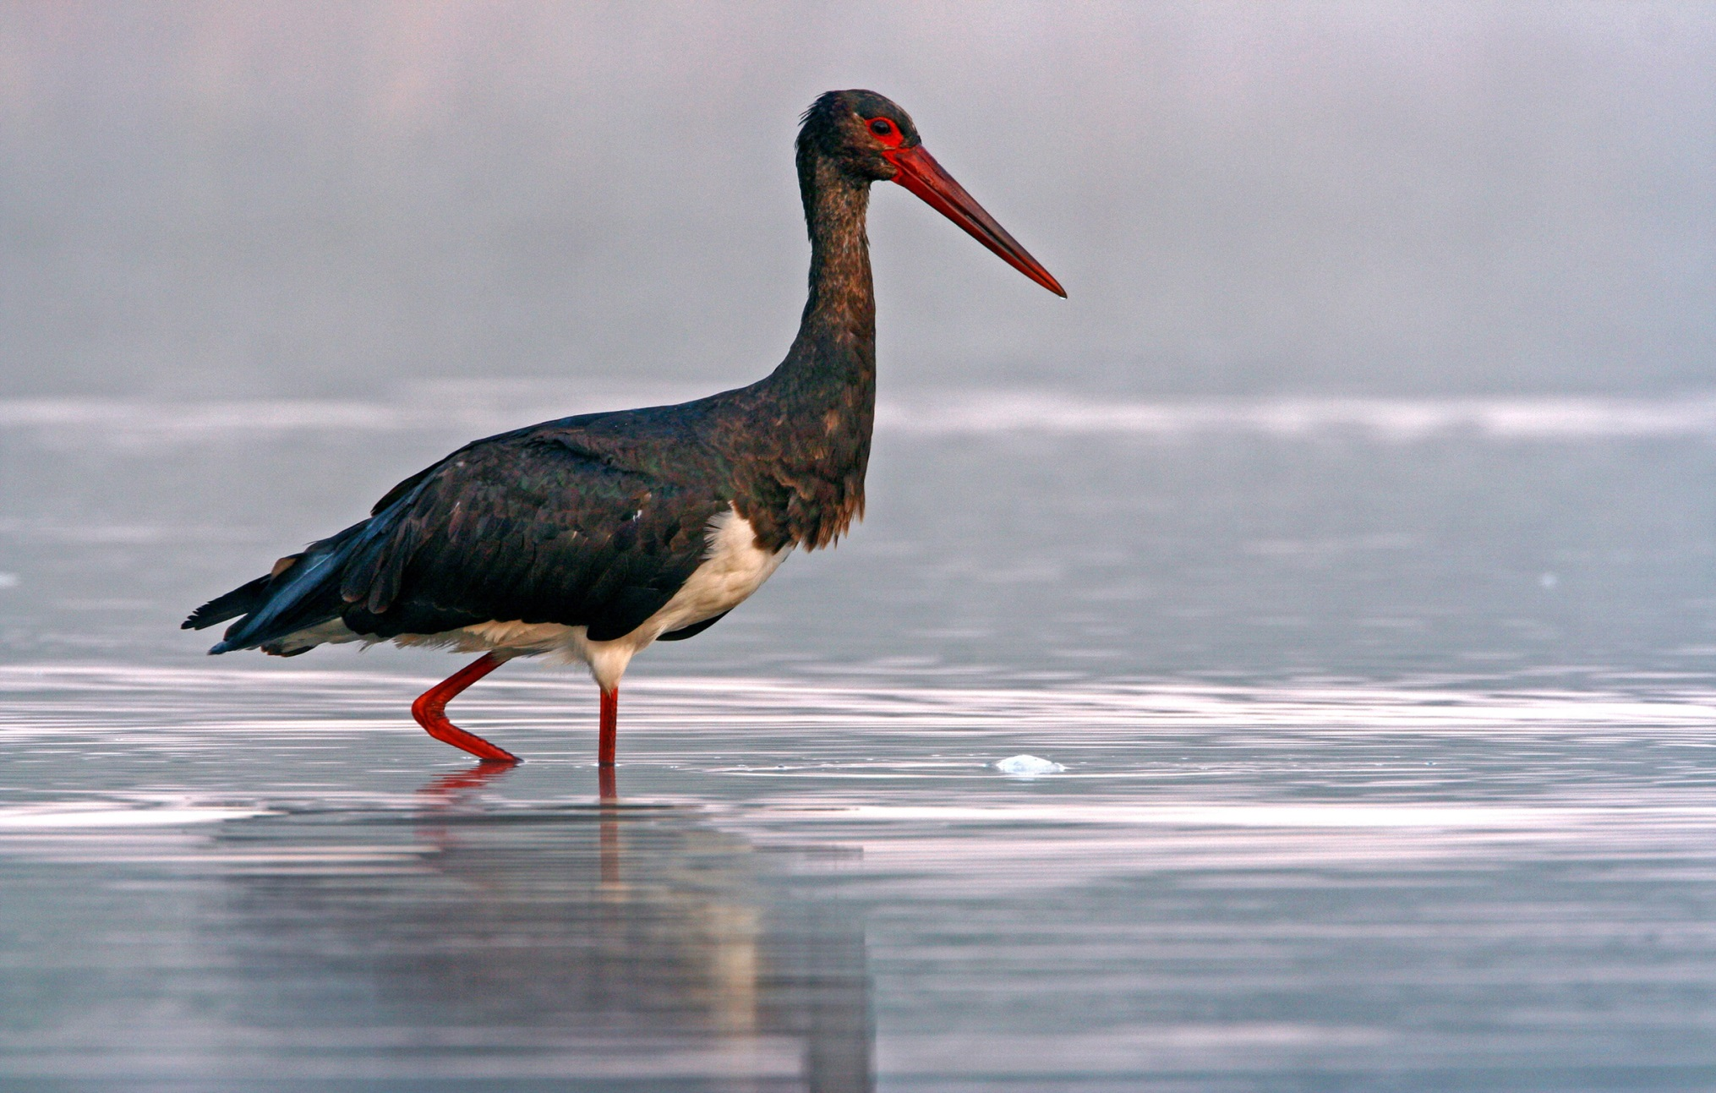
Fekete gólya - DDNPI

Slide 146

5. DINPI – Budapest (havasi cincér)

Slide 147

Pilisi len - DINPI

Slide 148

6. FHNPI – Sarród (nagykócsag)

Slide 149
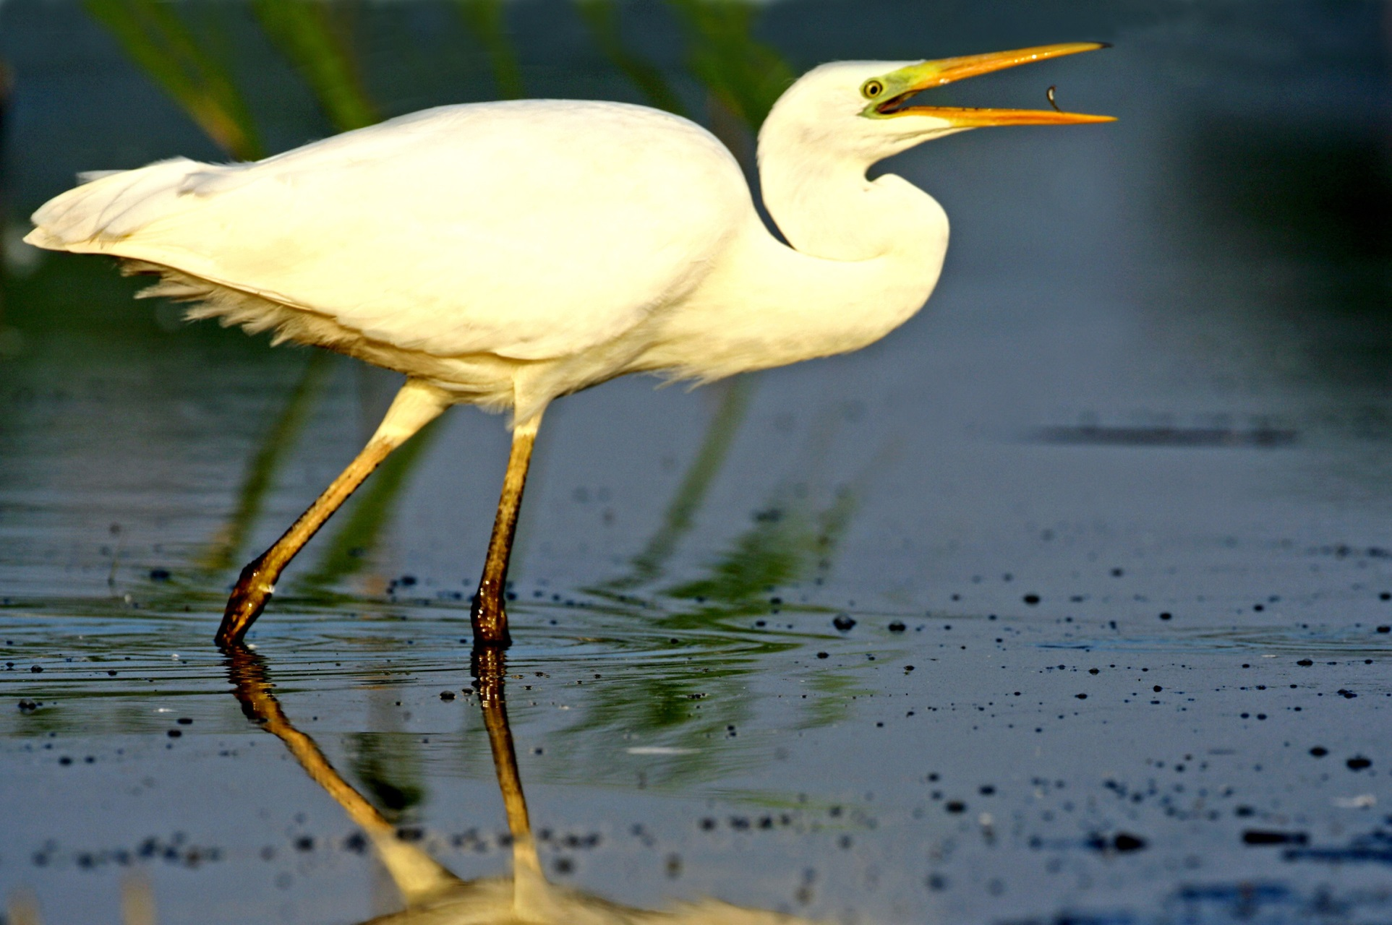
Nagy kócsag - FHNPI

Slide 150

7. HNPI – Debrecen (daru)

Slide 151
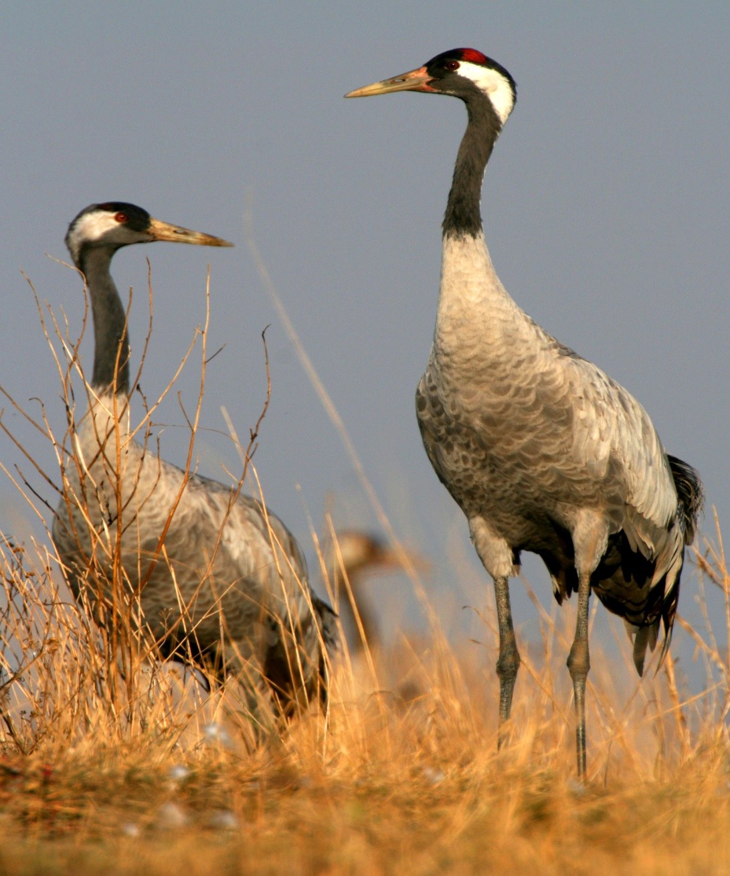
Daru - HNPI

Slide 152
Tulajdonosi joggyakorlás
Hortobágyi Természetvédelmi és
Génmegőrző Nonprofit Kft.
(100 %-os állami tulajdonú gazdasági társaság)
MNV Zrt. portfolió,
HNPI tulajdonosi irányítása alatt.
Hortobágyi Halgazdaság Zrt.
(100 %-os állami tulajdonú gazdasági társaság)
HNPI tulajdonosi irányítása alatt volt.

Slide 153

8. KNPI – Kecskemét (borókás)

Slide 154
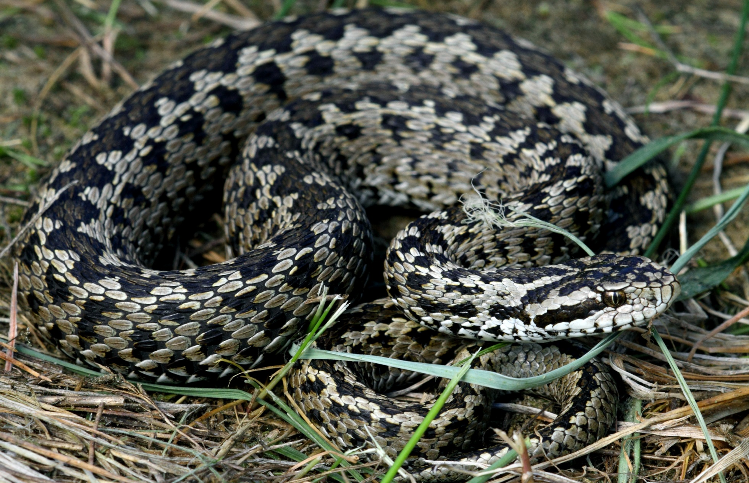
Rákosi vipera - KNPI

Slide 155

9. KMNPI – Szarvas (túzok)

Slide 156
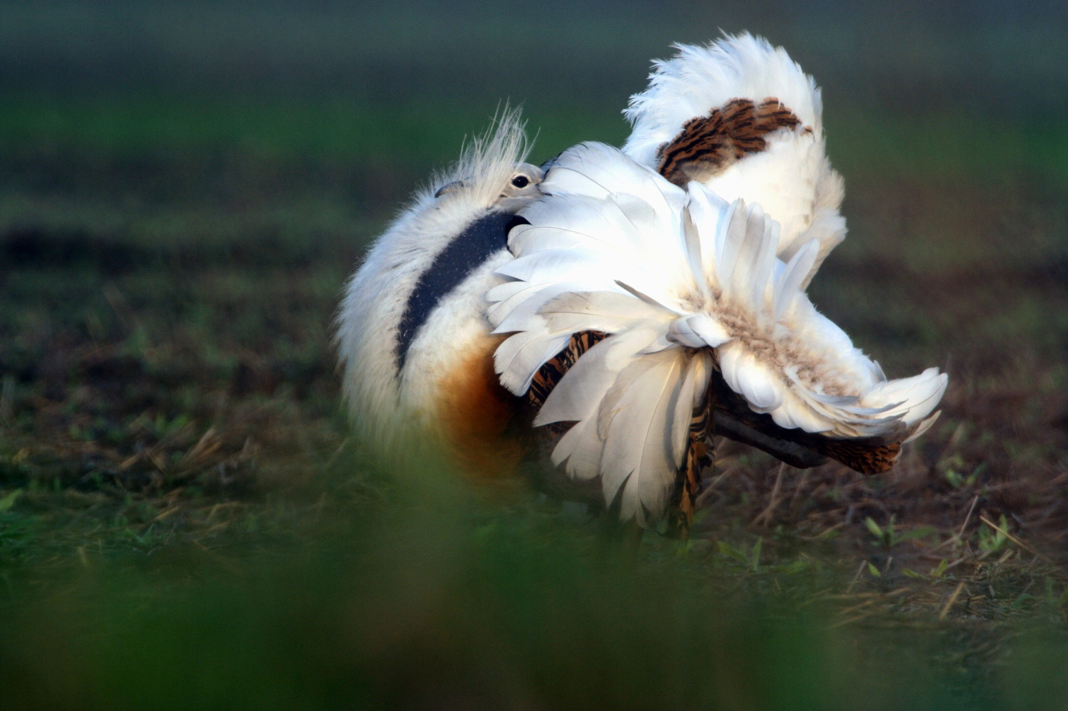
Túzok - KMNPI

Slide 157

10. ŐNPI – Őriszentpéter (siketfajd)

Slide 158
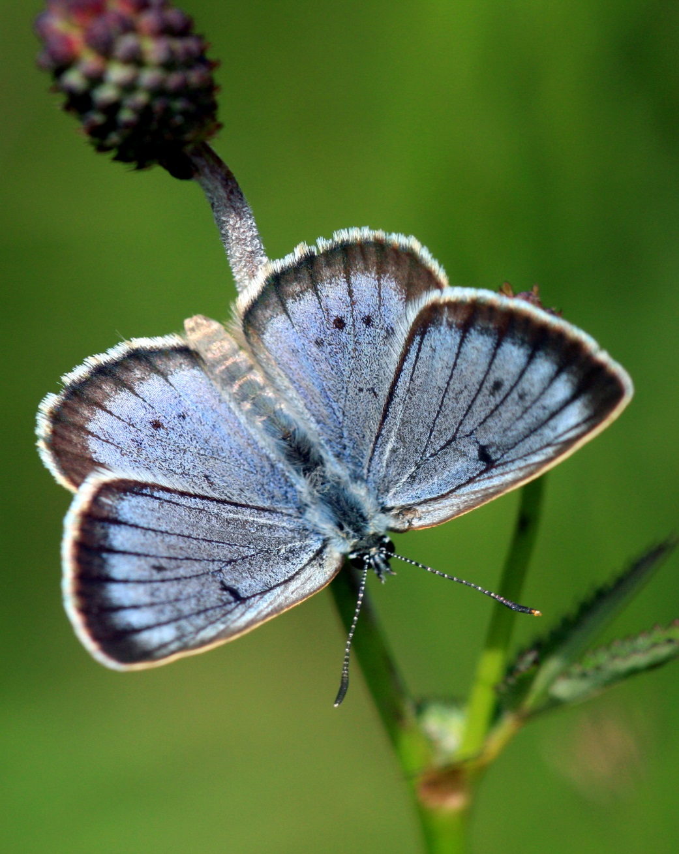
Vérfű-hangyaboglárka - ŐNPI

Slide 159
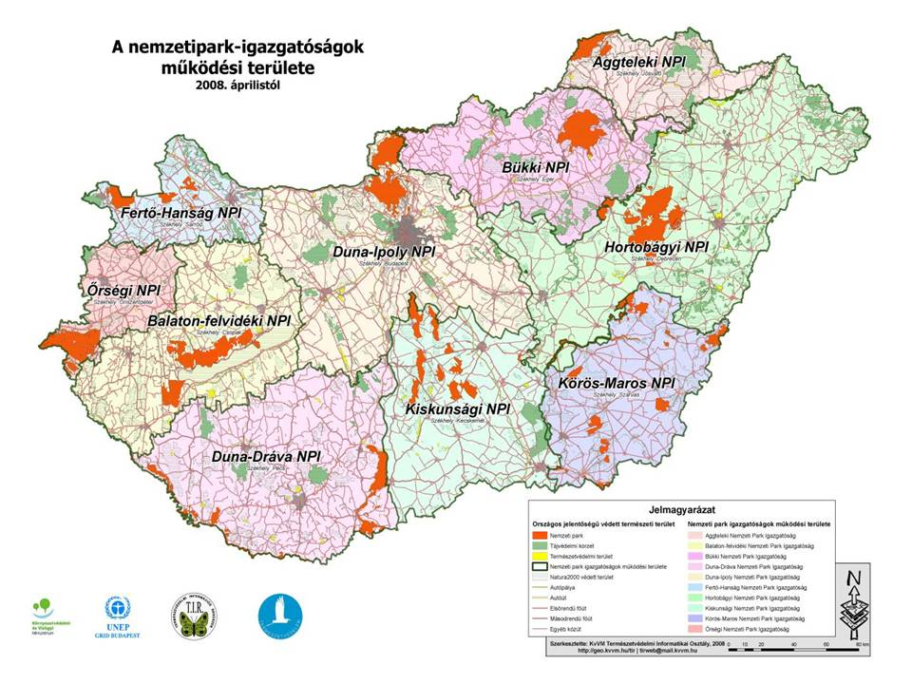

Slide 160
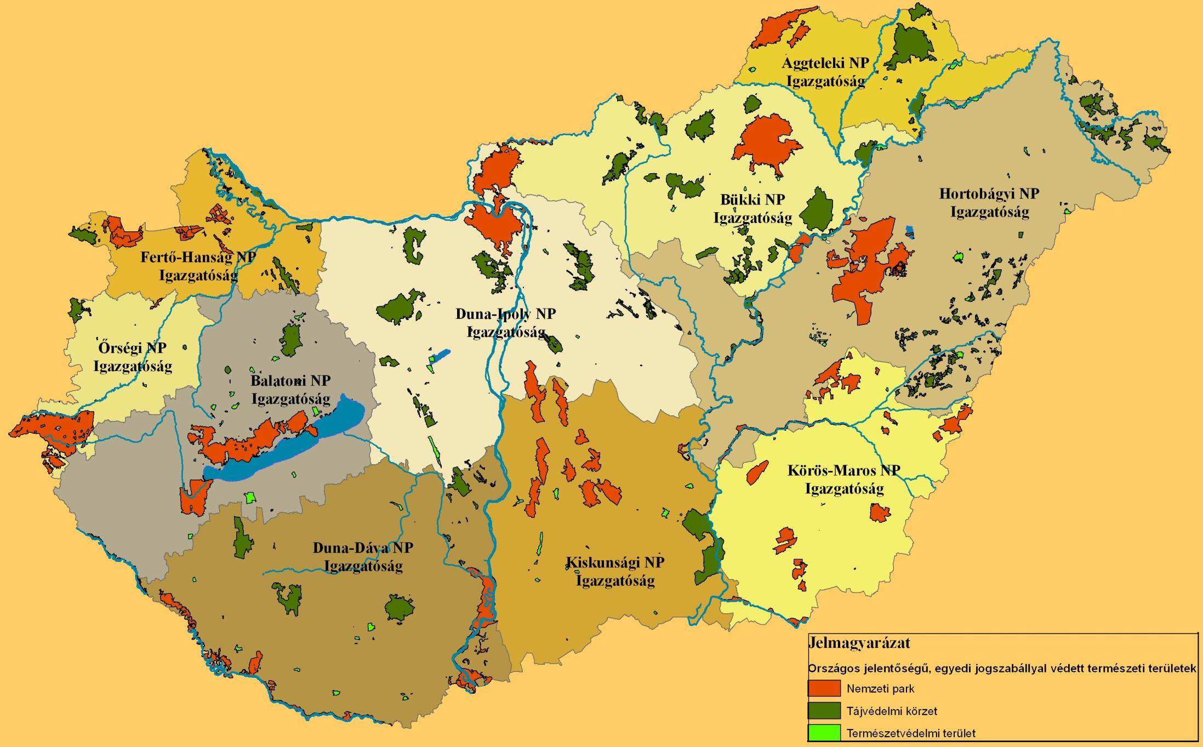
Nemzeti park igazgatóságok működési területe

Slide 161
Önkormányzati természetvédelmi feladatok
A települési önkormányzatok is ellátnak természetvédelmi feladatokat:
- helyi jelentőségű védett természeti területté nyilvánítás,
- a helyi jelentőségű védett természeti terület (TT, TE) fenntartása, őrzése (természetvédelmi kezelés),
- önkormányzati természetvédelmi őrszolgálat működtetése
/Tvt. 62 - 63. §/.
Jegyzői hatósági – szakhatósági hatáskörök.

Slide 162
A nyilvánosság részvétele a természet védelmében
Természetvédelmi ismereteket valamennyi oktatási intézményben oktatni kell (Nemzeti Alaptanterv része).
A természeti területek és értékek jogellenes károsítása, veszélyeztetése esetén
a természetvédelmi célú társadalmi szervezetek jogosultak fellépni, intézkedés megtételét kérni,
pert indítani.
A nemzeti park igazgatóságok, önkormányzatok természetvédelmi tevékenységét polgári természetőrök segíthetik.
Május 10. – Madarak és Fák Napja. /Tvt. 64 - 66. §/

Slide 163

Természetvédelmi célú társadalmi (civil) szervezet (NGO)
www.természetőr.hu

Slide 164
A TERMÉSZET VÉDELMÉNEK TULAJDONI ÉS GAZDASÁGI ALAPJAI (Tvt. V. Rész)
Valamennyi barlang:
kizárólagos állami tulajdon és forgalomképtelen, vagyonkezelő a nemzeti park igazgatóság.
Védett növény- és állatfaj egyede, védett ásványi képződmény:
állami tulajdon.
Védett természeti értékek és területek:
korlátozottan forgalomképesek (elidegenítés csak miniszteri egyetértéssel, és feltételekkel) – lásd Tvt. 68. § (6) és (8).

Slide 165
Támogatások
A védett természeti értékek és területek megőrzését, a természetkímélő gazdálkodást folytatókat támogatni kell:
- állami támogatás nyújtásával,
- adókedvezmény biztosításával,
- hitelrendszerrel
/Tvt. 71. §/.
A támogatásokat Korm. rendelet szabályozza,
és a természetvédelmi hatóság ellenőrzi.

Slide 166
Kártalanítás
A védett természeti területeken természetvédelmi érdekből elrendelt korlátozás, tilalom esetén, vagy a termelésszerkezet jelentős megváltoztatásának előírása következtében
(a Tvt. 72. § (2) bek.-ben foglalt kivételekkel) a tulajdonos vagy jogszerű használó tényleges kárát meg kell téríteni.
A kártalanítást Korm. rendelet szabályozza.
A kártalanításról a természetvédelmi hatóság dönt.

Slide 167
Védett állat kártétele
Védett állat kártételének megelőzéséről, csökkentéséről az ingatlan tulajdonosa, használója a tőle elvárható módon és mértékben gondoskodik, ha erre nem képes, kérheti a természetvédelmi hatóság intézkedését.
Riasztás, befogás, gyérítés a természetvédelmi hatóság engedélyével lehetséges.
A természetvédelmi hatóság kártalanítást csak a Tvt. 74. § (4) bekezdésében foglalt esetekben köteles fizetni.

Slide 168
A TERMÉSZETVÉDELEM ELJÁRÁSJOGI SZABÁLYAI ÉS SZANKCIÓI (Tvt. VI. Rész)
A Tvt. eljárási rendelkezései (75 - 78. §)
a természetvédelmi hatóság feladat- és hatáskörére (engedélyezés, kötelezés, korlátozás, felfüggesztés, megtiltás, lefoglalás, elkobzás, ellenőrzés, személyes adatok kezelése stb.) vonatkozó rendelkezéseket, szabályozásokat tartalmaznak.
Lefoglalás: birtok (jogellenesen szerzett és birtokban tartott, nem állami tulajdonú védett természeti érték) ideiglenes elvonása hatósági végzéssel.
Elkobzás: birtok (jogellenesen szerzett és birtokban tartott, nem állami tulajdonú védett természeti érték) végleges elvonása és állami tulajdonba vétele.
Állami tulajdonú védett természeti érték – lefoglalás, és az állam tulajdonosi jogait gyakorló szerv döntéséig nemzeti park igazgatósági megőrzés.

Slide 169
Természetvédelmi bírság
A természetvédelmi bírság olyan közigazgatási bírság, adók módjára behajtandó köztartozás, amelyet a természetvédelmi hatóság szab ki
a Tvt. 80. §-ában foglalt esetekben és feltételekkel.
A bírság kiszabása nem mentesít a büntetőjogi és a kártérítési felelősség alól.
A kiszabásra vonatkozó részletes szabályokat és a bírság mértékét a 33/1997. (II. 20.) Korm. rendelet szabályozza.
További bírság az inváziós bírság (Tvt. 80/A. §).

Slide 170
Polgári jogi felelősség
Aki a természet védelmére vonatkozó jogszabályokat, hatósági előírásokat megszegve kárt okoz, a kárt a Ptk.: 6:518 – 6:563. §-aiban foglalt szabályok szerint köteles megtéríteni.
Kár: tényleges vagyoni kár, elmaradt haszon, a károkozás felszámolásának indokolt költségei, eredeti állapot természetbeni helyreállításának költségei, nem vagyoni kár.
Lásd Tvt. 81. §

Slide 171
TERMÉSZETVÉDELMI ŐRÖK A NAGYVILÁGBAN ÉS HAZÁNKBAN
A védett természeti területek és értékek hivatásos
őrzői a természetvédelmi őrök.
Ranger (= természetvédelmi őr):
a szótárak szerint nagyon sok jelentése van.
Anglia, XIV. szd. – királyi erdőőr, a királyi erdők
őrzése a fatolvajok, orvvadászok ellen.
1872 – Yellowstone NP, az első rangerek tkp.
lovas katonák voltak, alapfeladatuk a vadorzás
megfékezése volt.

Slide 172
Amerikai Egyesült Államok
Bemutató ranger: turizmus, idegenforgalom.
Hatósági ranger: természetvédelmi őrzés,
rendőrségi (sebességmérés, nyomozati jogkör) és
katasztrófavédelmi, mentési feladatok a NP
területén.
(Megj.: területi elv, hatásköri elv)
Egyenruha, golyóálló mellény, gumibot vagy
vipera, elektromos és vegyi sokkoló, revolver,
éjjellátó, terepjáró, adó-vevő készülék.
7-10 évente munkahely-változtatás.

Slide 173
Afrika
A természetvédelmi őrök ranger-falvakban élnek a
családjukkal a NP területén. Rangernek lenni
nagy érdem. A ranger kizárólag természetvédelmi
őrzéssel, ellenőrzéssel foglalkozik.
Fegyverhasználati jog: felszólítás után
fegyverhasználat lehetősége.
Felszereltség: egyenruha, rádió adó-vevő,
lőfegyver (gépfegyver is), terepjáró, helikopter
vagy kisrepülőgép stb.

Slide 174

Dél-afrikai rangerek

Slide 175
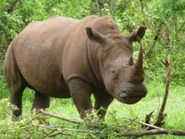
Van mire vigyázniuk!

Slide 176
Európa
Nagyon változatos a kép (esetenként még országon
belül is), a hazai polgári természetőrhöz, erdészeti
szakszemélyzethez, hivatásos vadászhoz, mezőőrhöz,
esetenként a rendőrhöz hasonló intézkedési
jogosultságokkal. A szolgálati ruházat is változatos,
az egyszerű terepruhától a szolgálati munkaruhán
keresztül az egyenruháig.
Hazánk élenjáró országnak számít a természetvédelmi
őrzésben az intézkedési jogosultságok és az
illetékességi terület vonatkozásában.

Slide 177
IRF
1992. július 31-én alakult meg az International Ranger
Federation (IRF), a Nemzetközi Természetvédelmi
Őri Szövetség.
Célja: fórum, kölcsönös segítés, információ- és
tapasztalatcsere, együttműködés, képviselet.
Közel 60 tagországa van, köztük 2006. június 19-én
Természetvédelmi Őrszolgálatunk is csatlakozott.
Július 31. – a világ természetvédelmi őreinek napja
(Ranger Világnap).

Slide 178
Magyarország, történeti visszatekintés
Kócsagőr 1922 - 1942 – Kis-Balaton
1924 – Ürbő-puszta
Nyírlápőr 1940-es évek
Természetvédelmi őrzés
az erdészet szervezetén
belül (erdészeti szakszemélyzet,
vadőr, természetvédelmi
őr beo. erdész szintjén) 1946 - 1972
Természetvédelmi őr 1961/62 és 1971
(erdőőr analógia)
Természetvédelmi őrszolgálat 1972 (HNP az első)

Slide 179
Természetvédelmi őr 1982 –
(erdőőr, mezőőr analógia,
de helyszíni bírságolási jogosultság)
Állami természetvédelmi őr 1998 –
Önkormányzati természetvédelmi őr 1998 –
Polgári természetőr 1998 –
Egységes, szervezett, felszerelt,
korszerű Természetvédelmi Őrszolgálat 2000 –
Rendészeti feladatellátás (2012. évi CXX. tv.) 2013 –

Slide 180

Természetvédelmi Őrszolgálat Magyarországon

Slide 181
A Természetvédelmi Őrszolgálatra vonatkozó főbb jogszabályok
● A természet védelméről szóló 1996. évi LIII. törvény
● A fegyveres biztonsági őrségről, a természetvédelmi
és a mezei őrszolgálatról szóló 1997. évi CLIX. tv.
● Az egyes rendészeti feladatokat ellátó személyek tevékenységéről, valamint egyes törvényeknek az iskolakerülés elleni fellépést biztosító módosításáról szóló 2012. évi CXX. törvény
● A szabálysértésekről, a szabálysértési eljárásról és a
szabálysértési nyilvántartási rendszerről szóló 2012.
évi II. törvény
● A természetvédelmi őrökre, illetve őrszolgálatokra
vonatkozó részletes szabályokról szóló 4/2000.
(I. 21.) Korm. rendelet
● A Természetvédelmi Őrszolgálat Szolgálati
Szabályzatáról szóló 9/2000. (V. 19.) KöM rendelet

Slide 182
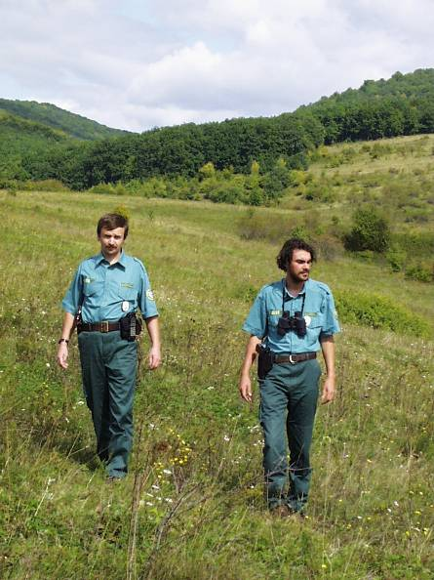
A Természetvédelmi Őrszolgálat jogállása és szervezete
Magyarországon több mint 45 éve létezik a természetvédelmi őrszolgálat jogintézménye.
Az állami természetvédelmi őr 1992-től köztisztviselői, 2011 óta kormánytisztviselői jogállású, 1998/2000 óta széleskörű intézkedésre jogosult, állami őrzést ellátó, hivatalos (hatósági) személy,
2013-tól a rendészeti feladatokat ellátó személyek körébe tartozik.

Slide 183
A Természetvédelmi Őrszolgálat alapjai
● A védett természeti területek és értékek természetvédelmi kezeléséért felelős szerv (nemzeti park igazgatóság) szervezetében működik.
● Illetékessége feladatkörében kiterjed az ország teljes közigazgatási területére.
● Az Őrszolgálat tagjai hivatalos személyek.
● Tagjainak jogosultságait és kötelességeit törvény, feladatait, szolgálatellátását, egyenruházatát és felszerelését rendeletek határozzák meg.
● Az országos szakmai irányítást és felügyeletet
a Földművelésügyi Minisztérium látja el.

Slide 184
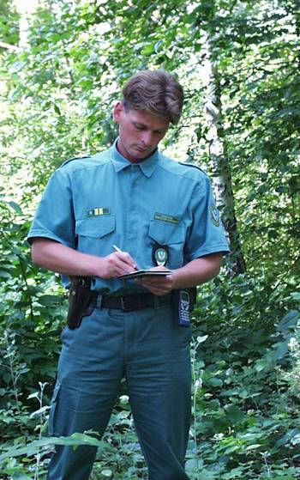
Tvt. 59. § és 63. §
● A természeti értékek és területek,
különösen a védett természeti
értékek és területek őrzése,
megóvása, károsításának
megelőzése érdekében –
egyenruhával és szolgálati
lőfegyverrel ellátott tagokból álló –
Természetvédelmi Őrszolgálat
működik.
● A települési önkormányzat
önkormányzati
természetvédelmi őrszolgálatot
működtethet.

Slide 185
Őrszolgálati szervezetrendszer
Országos szakmai irányítás és felügyelet
(Földművelésügyi Minisztérium)
Nemzeti park igazgatóság (10 regionális szerv)
Természetvédelmi tájegység
150 – 200 ezer ha közigazgatási működési terület
15 – 25 ezer ha védett természeti terület
őrcsoport (5 - 10 fő)
Természetvédelmi őrkerület
5 – 6 ezer ha védett természeti terület
őrpáros (2 - 3 fő)

Slide 186
Az állami természetvédelmi őrök munkaköri megnevezései hierarchikus sorrendben
Legalább középfokú végzettséggel:
1) természetvédelmi területőr,
2) természetvédelmi őrkerület-vezető.
Felsőfokú végzettséggel:
3) természetvédelmi terület-felügyelő,
4) természetvédelmi tájegységvezető,
5) természetvédelmi őrszolgálatvezető- helyettes,
6) természetvédelmi őrszolgálat-vezető.

Slide 187
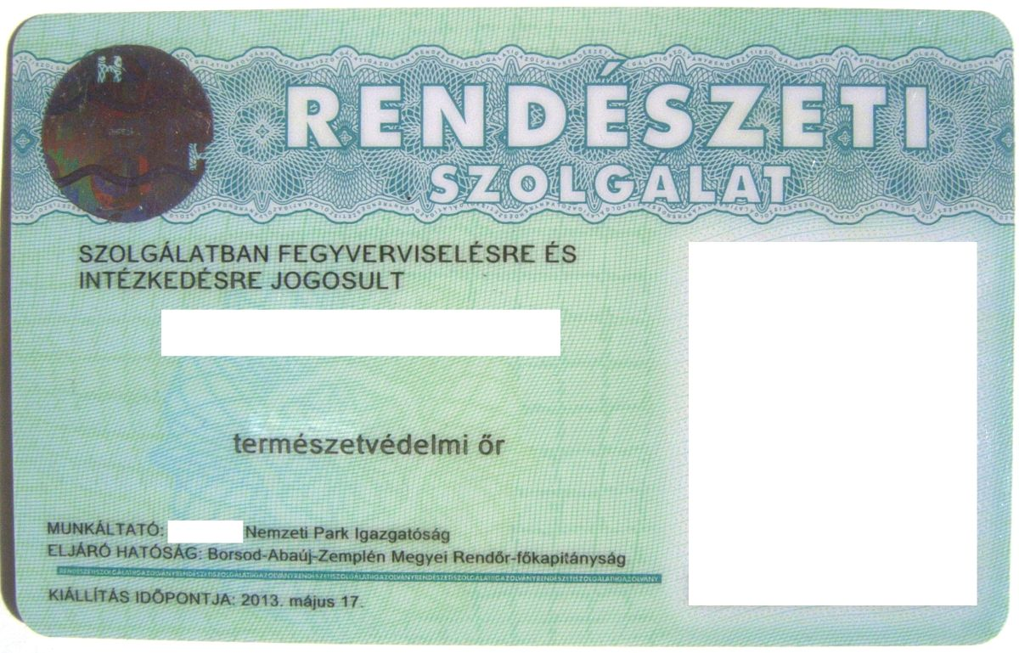
Szolgálati igazolvány

Slide 188
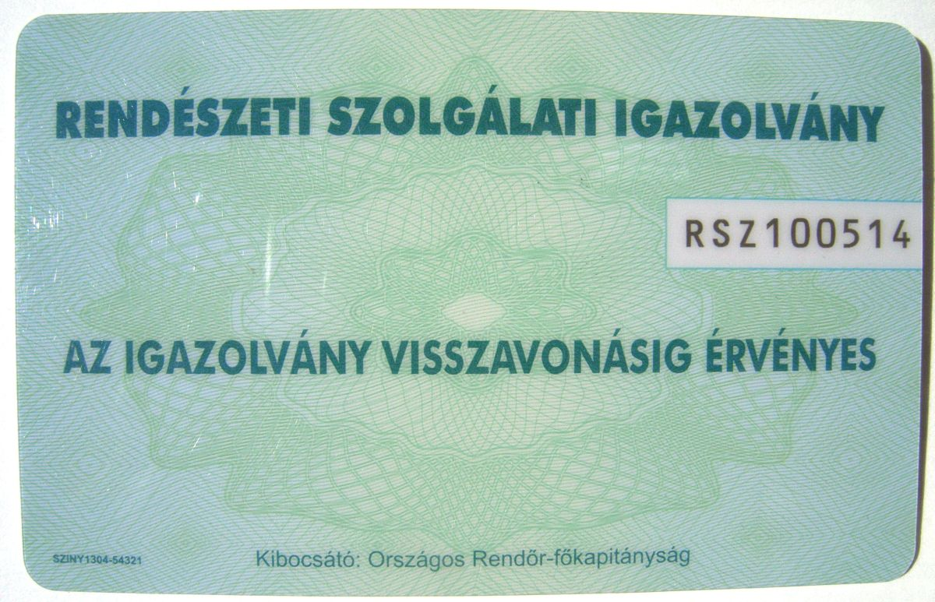
Szolgálati igazolvány

Slide 189
Egyenruházat
Az egyenruha fogalma (jogszabály vezeti be).
Sajátos zöld szín és fazonkialakítás, társasági és terepi szolgálati viseletelem-összetétel, jelvényzettel (Szolgálati Szabályzat).
Jelvényzet:
● karjelvény,
● állományjelző, illetve szakmai jelvény,
● beosztásjelzés, név,
● sapkajelvény, illetve kalapjelvény,
● szolgálati jelvény és szolgálati igazolvány.

Slide 190
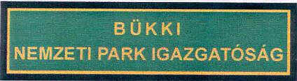

Szolgálati állományjelző és beosztásjelzés

Slide 191

.

Slide 192
A Természetvédelmi Őrszolgálat feladatköre
1/ A védett természeti területek (nemzeti park, tájvédelmi körzet, természetvédelmi terület, természeti emlék, ex lege védett természeti terület), Natura 2000 területek,
2/ a védett természeti értékek (védett növények és gombák, védett állatok, barlangok, ásványi képződmények stb.),
3/ a természeti területek (pl. erdő, gyep, nádas,
természetes vizek),
4/ a természeti értékek (vadon élő, nem védett élővilág /pl. vad, nem védett halfajok, nem védett vadon élő fás és lágyszárú növényzet/, erdőtalaj, földtani értékek), valamint
5/ a régészeti lelőhelyek (38.000) és leletek
őrzése, megóvása, károsításának megelőzése.

Slide 193
A Természetvédelmi Őrszolgálat feladatköre
6/ Természetvédelmi rendészeti feladatok ellátása (intézkedés, helyszíni bírságolás, eljárás kezdeményezése stb.), a természet és a régészeti örökség védelmére vonatkozó előírások (jogszabályok, határozatok, természetvédelmi kezelési tervek) betartásának ellenőrzése.
7/ A védett természeti területek és értékek, Natura 2000 területek természetvédelmi kezelésének természetvédelmi őrzést szolgáló szakmai feladatai.
8/ Vagyonőrzési és tűzvédelmi feladatok.
9/ Együttműködés közigazgatási és szabálysértési hatóságokkal, rendvédelmi szervekkel, gazdálkodókkal és vagyonkezelőkkel, szakmai és civil szervezetekkel, valamint polgári természetőrök irányítása.

Slide 194
Intézkedési jogosultságok és kötelességek
  Intézkedés vagy intézkedés kezdeményezése a törvényben meghatározott feladatok ellátása során történő jogszabálysértő tény, tevékenység, mulasztás észlelése esetén.
  Jogellenes cselekmény, szabálysértés, bűncselekmény elkövetésén tettenérés esetén a cselekmény abbahagyására felszólítás, a cselekmény folytatásának megakadályozása.
  Előállítás bűncselekmény vagy olyan elzárással is sújtható szabálysértés esetén, amely tekintetében helyszíni bírság kiszabására jogosult.
  Az intézkedéssel szembeni ellenszegülés megtörésére, szökés megakadályozására kényszerítő eszközök alkalmazása.
  Jogellenesen szerzett természeti és védett természeti érték, régészeti lelet, valamint az elkövetéshez vagy veszélyeztetéshez használt eszköz, fegyver, veszélyes eszköz (dolog) ideiglenes elvétele.
  Természeti terület vagy érték károsításának megelőzése, illetve megakadályozása, intézkedés végrehajtásának helyszíni biztosítása, hatósági határozat végrehajtása érdekében természeti terület lezárása.

Slide 195
Intézkedési jogosultságok és kötelességek
  Előírások betartásának ellenőrzése.
  Igazoltatás.
  Tetten ért személy előállítása, visszatartása.
  Dolog ideiglenes elvétele.
  Ruházat és csomag átvizsgálása.
  Jármű feltartóztatása és átvizsgálása.
  Kényszerítő eszközök alkalmazása.
  Helyszíni bírság kiszabása.
  Eljárás kezdeményezése.
  Az intézkedésekre és azok feltételeire
  lásd együtt:
  1997. évi CLIX. törvény II. fejezet és
  2012. évi CXX. törvény

Slide 196
Eljárás kezdeményezése
Szabálysértési eljárás kezdeményezése az illetékes szabálysértési hatóságnál.
Büntető eljárás kezdeményezése a rendőrségnél.
Közigazgatási hatósági eljárás kezdeményezése
az illetékes hatóságnál (természetvédelmi, erdészeti, vadászati, halgazdálkodási hatóság).

Slide 197
Kényszerítő eszközök, szolgálati maroklőfegyver
Az állami természetvédelmi őr kényszerítő eszközei:
- testi kényszer,
- vegyi eszköz (rendőrségi könnygázszóró),
- bilincs.
Az állami természetvédelmi őr szolgálati maroklőfegyver
tartására jogosult, amit egyenruhás szolgálatban (belterület
kivételével) nyíltan viselhet, és kizárólag önvédelmi célra
használhatja annak szabályai szerint.
Önvédelmi eszköze lehet még a rendőrbot.
Önvédelmi célból szolgálati kutyát is alkalmazhat.

Slide 198
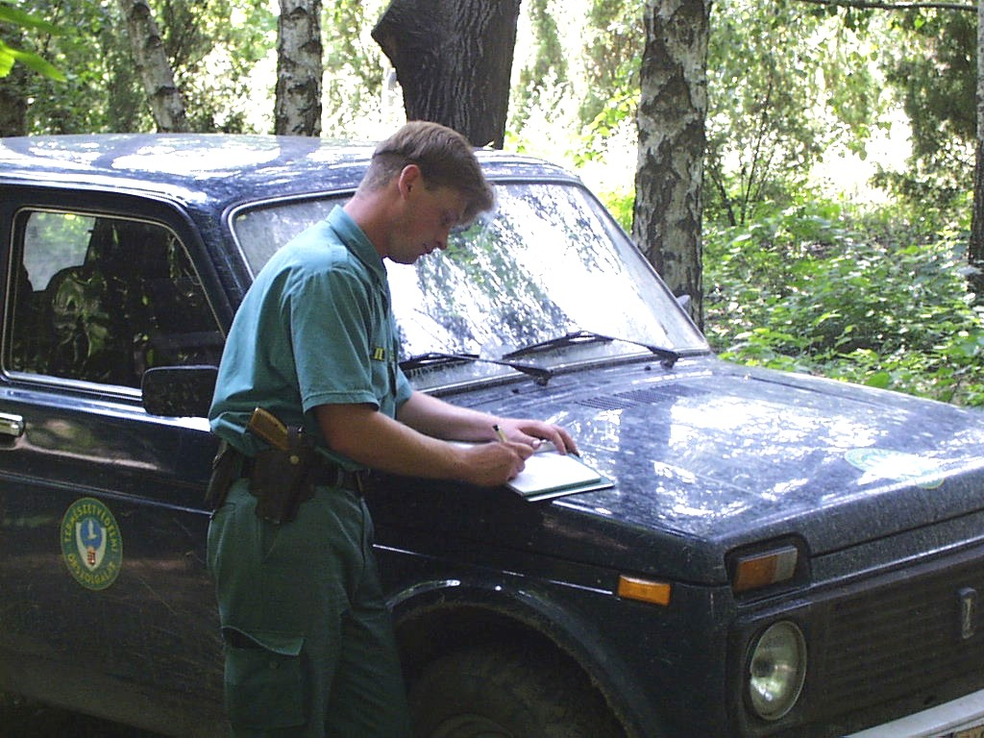


Slide 199
Szolgálat-ellátási formák
A fő feladat alapján: figyelőszolgálat,
őrző szolgálat,
járőrszolgálat,
ellenőrző szolgálat,
akciószolgálat,
felügyeleti szolgálat,
ügyeleti szolgálat,
tűzvédelmi szolgálat.
A létszám alapján: egyfős szolgálat,
kétfős szolgálat,
csoportszolgálat.
A közlekedés szerint: gyalogos, kerékpáros szolgálat,
lovas szolgálat,
gépjárműves szolgálat (m.kerékpár, g.kocsi)
vízijárműves (hajós) szolgálat.

Slide 200
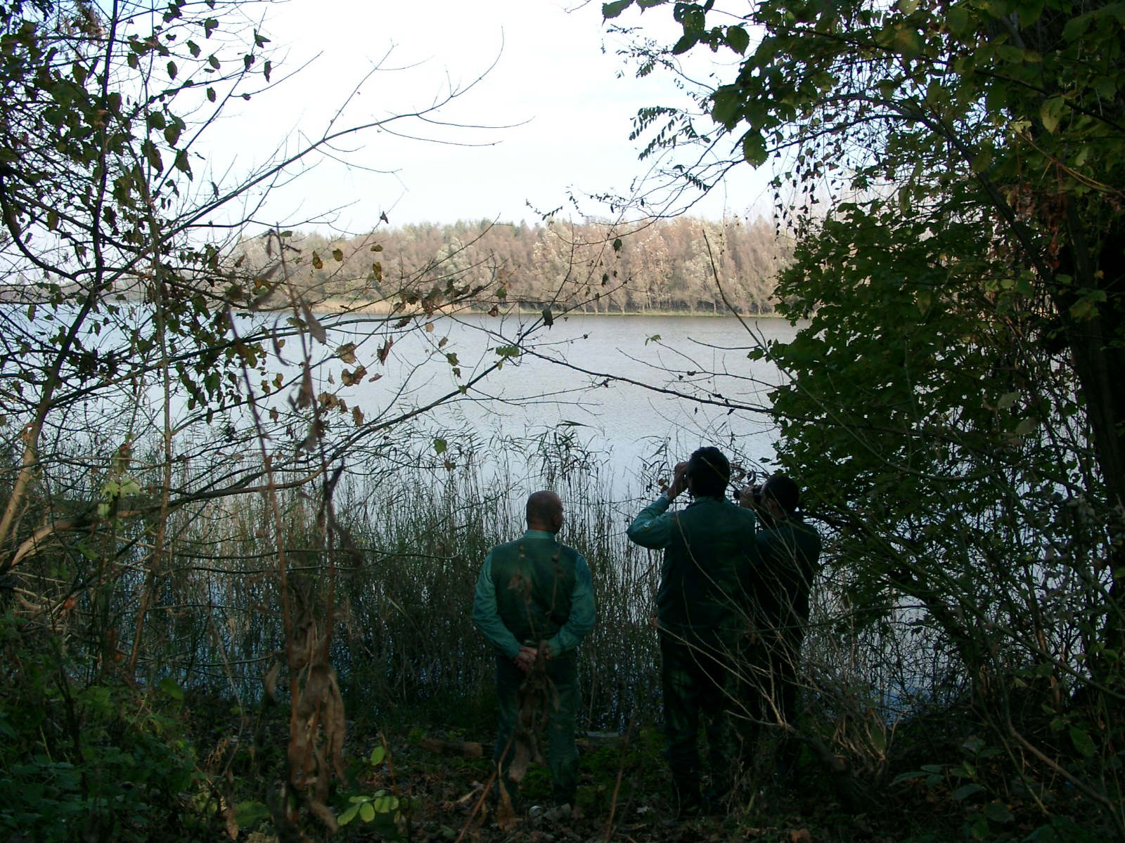
Figyelőszolgálat

Slide 201

Természetvédelmi őri állományváltozás (fő, 2002-2013)
Év | 2002 | 2003 | 2004 | 2005 | 2006 | 2007 | 2008 | 2009 | 2010 | 2011 | 2012 | 2013
Lét-szám | 226 | 237 | 234 | 235 | 202 | 202 | 266 | 266 | 264 | 244 | 247 | 245

Slide 202
A Természetvédelmi Őrszolgálat főbb jellemző adatai és mutatószámai (2014)
Nemzeti Park Igazgatóság | Működési terület (ha) | Országos jelentőségű védett természeti terület (ha) | Natura 2000 terület (ha) | Termé- szet- védelmi őri létszám (fő) | 1 főre eső műkö- dési terület (ha/fő) | 1 főre eső védett term. terület (ha/fő) | 1 főre eső Natura 2000 terület (ha/fő)
Aggteleki | 433 710 | 54 455 | 181 303 | 16 | 27 107 | 3 403 | 11 331
Balaton-felvidéki | 1 004 660 | 74 021 | 252 193 | 21 | 47 841 | 3 525 | 10 508
Bükki | 891 680 | 124 233 | 255 799 | 34 | 26 226 | 3 654 | 7 524
Duna-Dráva | 1 284 740 | 97 273 | 202 449 | 32 | 40 148 | 3 040 | 6 327
Duna-Ipoly | 1 354 930 | 124 782 | 267 608 | 35 | 38 712 | 3 565 | 8 109
Fertő-Hanság | 409 520 | 47 191 | 88 206 | 13 | 31 502 | 3 630 | 5 880
Hortobágyi | 1 772 850 | 144 128 | 358 809 | 40 | 44 321 | 3 603 | 9 967
Kiskunsági | 1 005 310 | 82 282 | 168 142 | 26 | 38 666 | 3 165 | 6 726
Körös-Maros | 799 560 | 51 410 | 146 952 | 20 | 39 978 | 2 571 | 7 734
Őrségi | 344 270 | 48 882 | 73 505 | 10 | 34 427 | 4 888 | 6 682
ÖSSZESEN/ÁTLAG | 9 301 230 | 848 657 | 1 994 966 | 247 | 37 657 | 3 436 | 8 077

Slide 203
Önkormányzati természetvédelmi őr
Az önkormányzati természetvédelmi őr jogosultságai és kötelességei a helyi jelentőségű védett természeti területre korlátozódnak:
● felszólítás, feltartóztatás, igazoltatás;
● a területről származó, jogellenesen szerzett természeti és védett természeti érték, az elkövetéshez használt eszköz elvétele;
● eljárás kezdeményezése;
● helyszíni bírság kiszabása;
● testi kényszer, vegyi eszköz alkalmazása.
Az önkormányzati természetvédelmi őr 1997 óta létező
jogintézménye intézkedésre jogosult, helyi jelentőségű
védett természeti területek őrzését végző, 2013-tól a
rendészeti feladatokat ellátó személyek körébe
tartozó hivatalos személyt jelent.

Slide 204

A természetvédelmi őrzés segítői a polgári természetőrök
Személyi feltételek (büntetlenség, szakképesítés, oktatás, természetvédelmi vizsga).
Megállapodás a nemzeti park igazgatósággal.
Természetvédelmi őri irányítás és felügyelet.
Állampolgári jogosultságok (mint a polgárőr).
Önkéntesség, díjazás nélküli tevékenység.
Segítői vagy önálló szolgálat; csoportszervezet.
A polgári természetőrök létszáma kb. 500 fő.

Slide 205
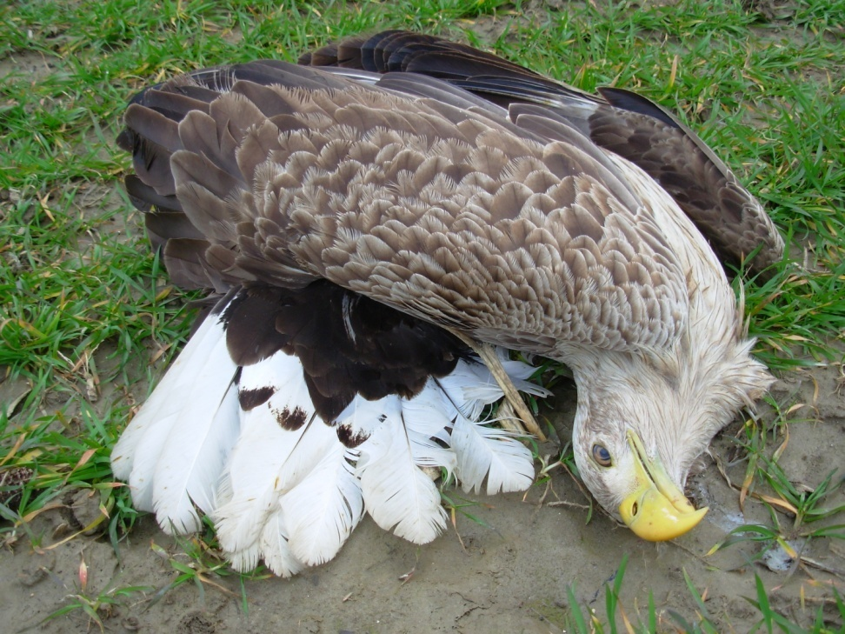
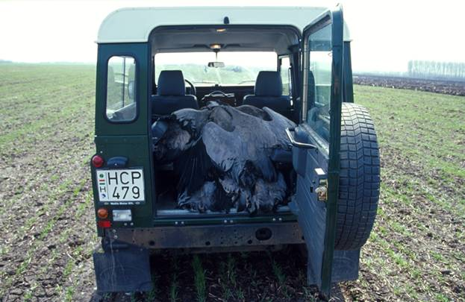
A Természetvédelmi Őrszolgálat kihívásai
Védett állatok pusztítása mérgezéssel, vadászati tevékenységgel

Slide 206
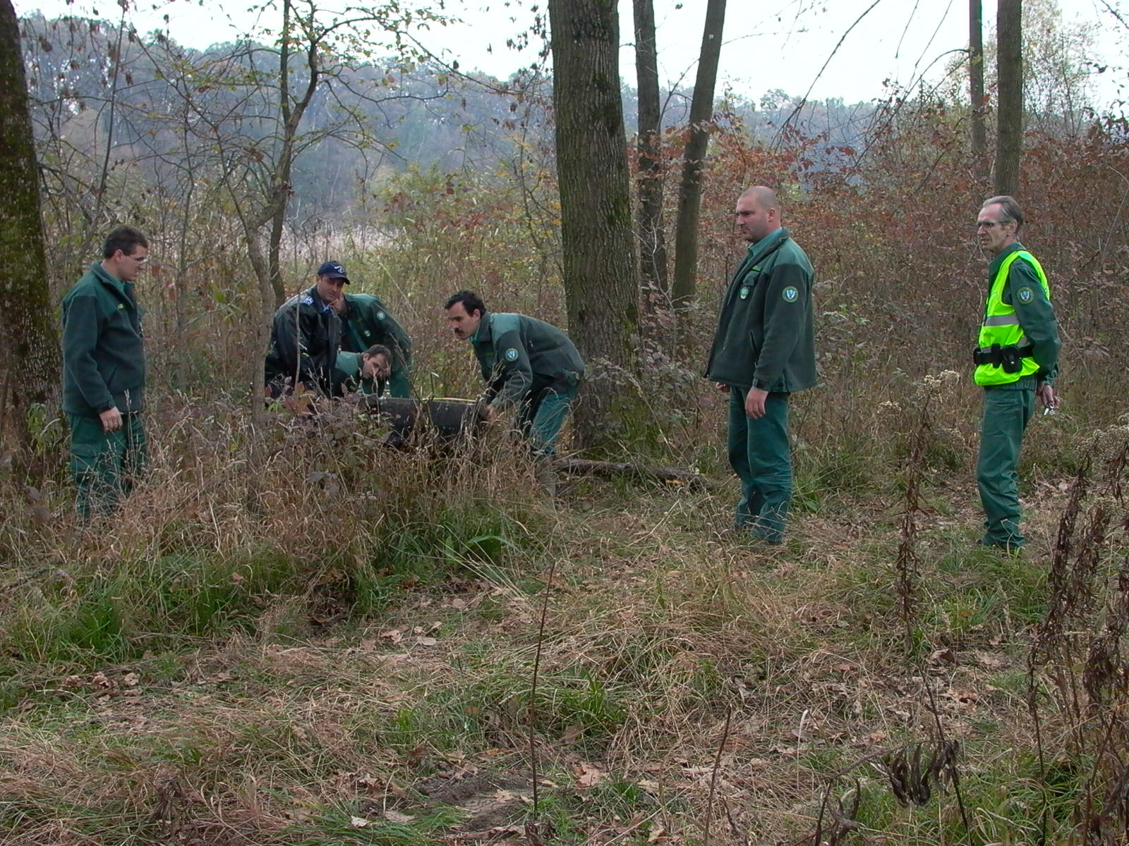
Horgászok ellenőrzése

Slide 207
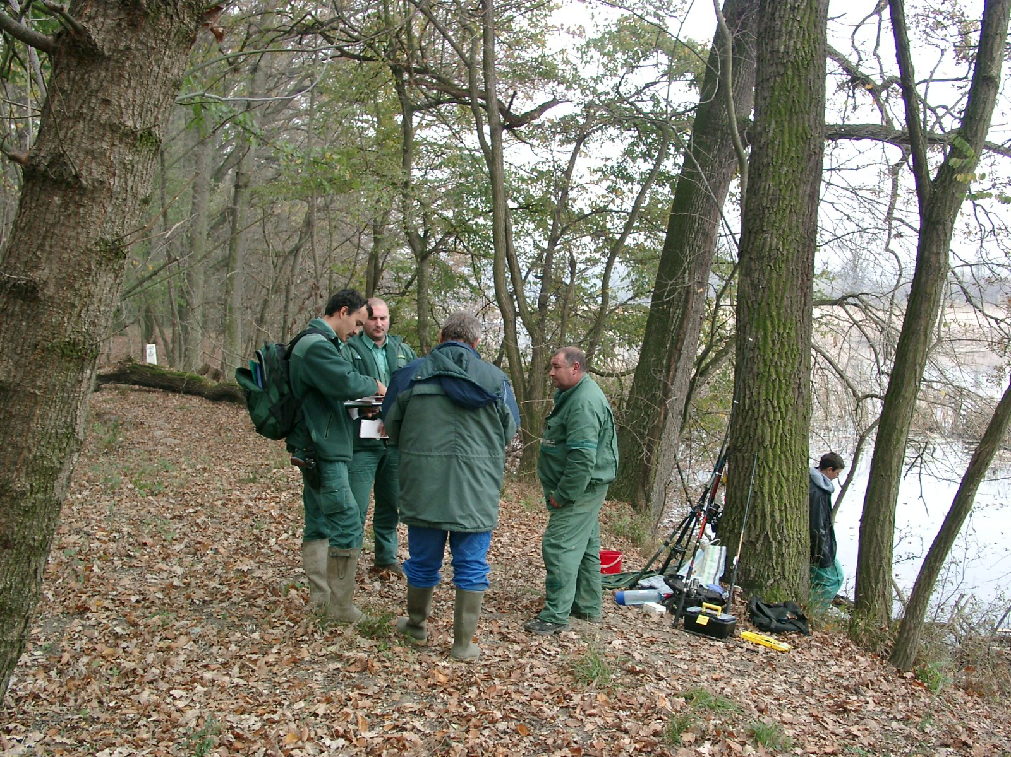

Slide 208
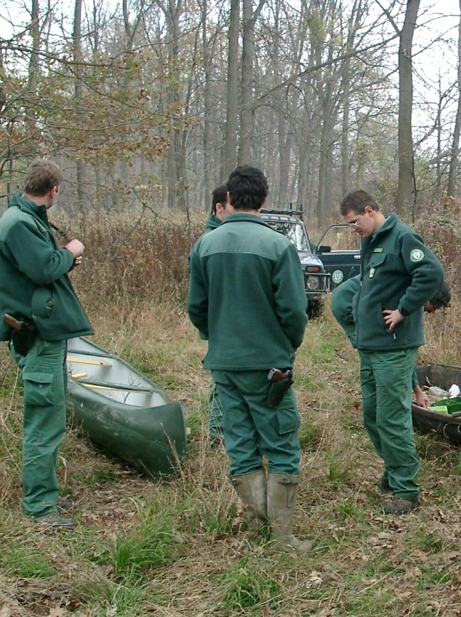
.

Slide 209
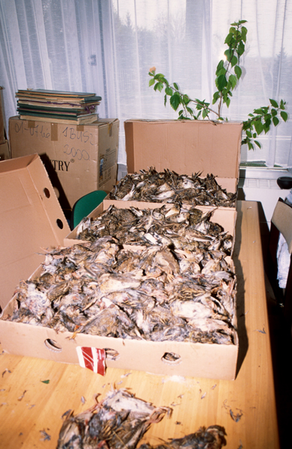
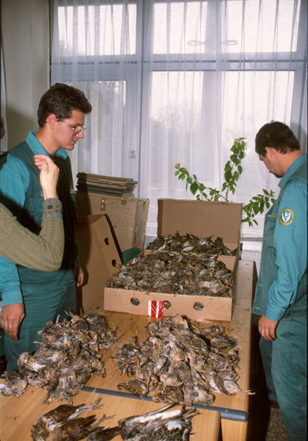
Olasz vadászok bűntette

Slide 210
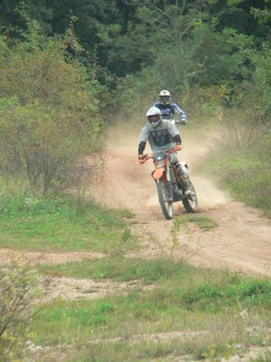
Terepmotorozás
Terepmotorozás a védett természeti területeken

Slide 211
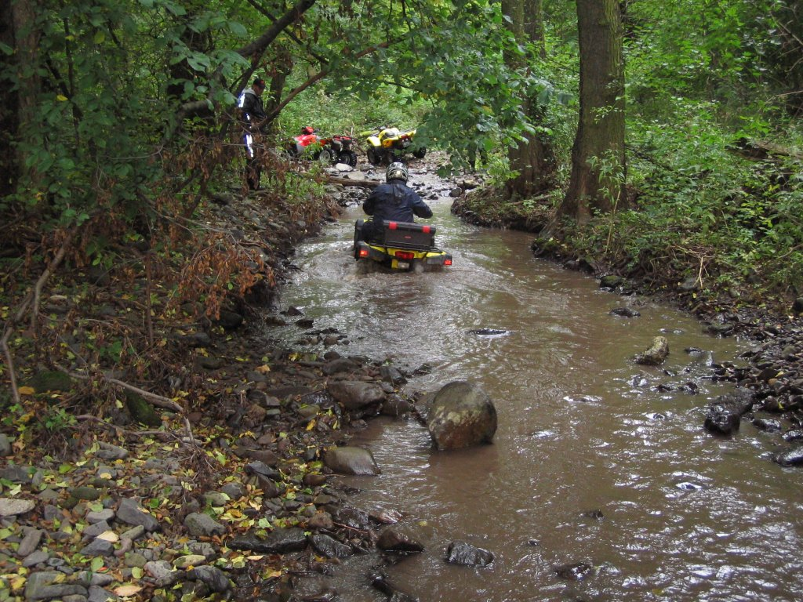
Quadosok a tilosban

Slide 212
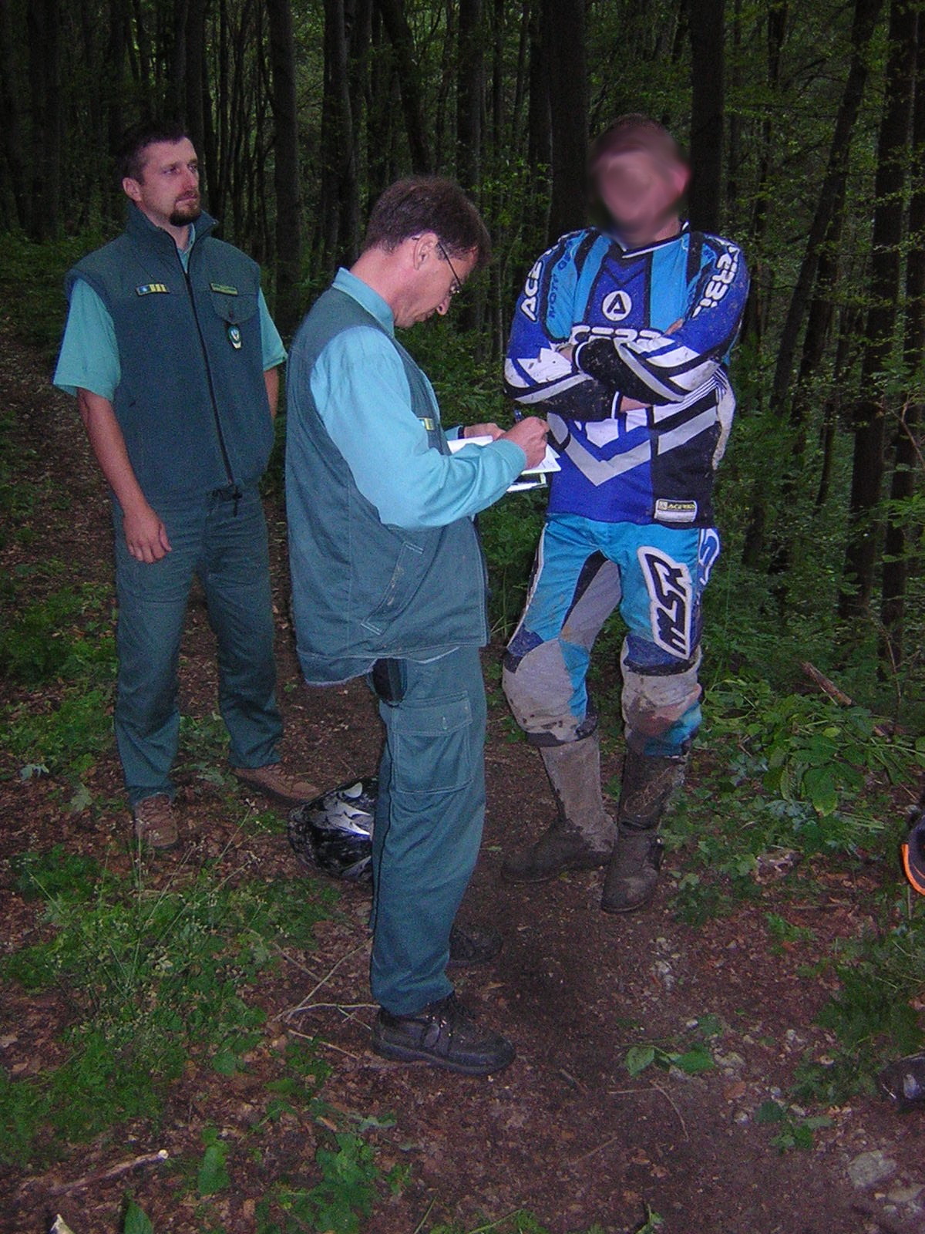

Slide 213
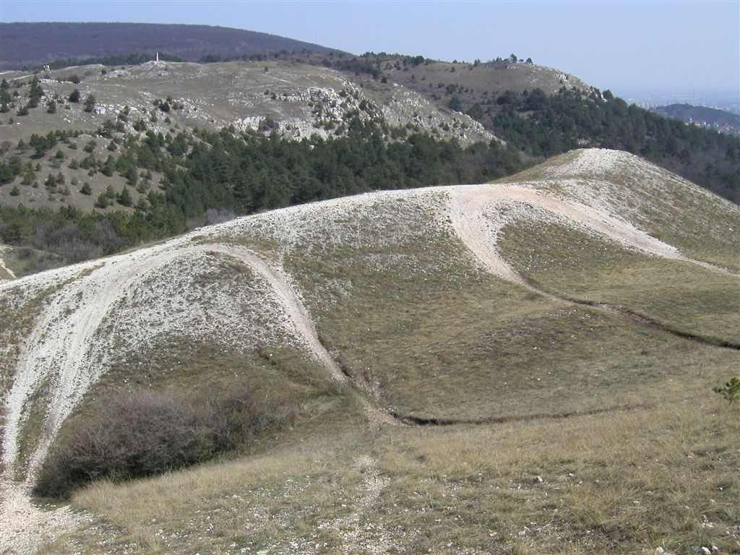
A terepmotorozás káros eredménye

Slide 214
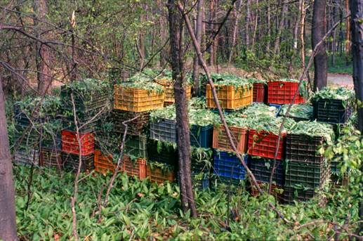
Növények gyűjtése
(Védett) növények engedély nélküli gyűjtése és kereskedelme

Slide 215
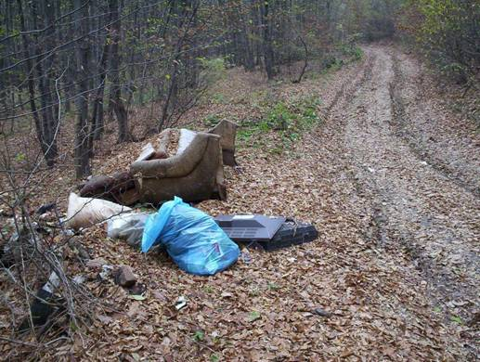
Hulladéklerakás
Védett természeti területeket érintő illegális hulladéklerakás

Slide 216

Kezdődik a visszarakodás

Slide 217

Lovas szolgálat

Slide 218

.

Slide 219
NEMZETKÖZI KITEKINTÉS
Európai Unió
Uniós politikák (direktívák): Natura 2000 területek
Nemzetközi természetvédelmi egyezmények
Ramsari Egyezmény (1971 / 1979)
Washingtoni Egyezmény, CITES (1973 / 1985)
Bonni Egyezmény (1979 / 1983)
Berni Egyezmény (1979 / 1989)
Rioi (Biodiverzitás) Egyezmény (1992 / 1994)
Európai Táj Egyezmény (2000 / 2005)
Világörökség Egyezmény (1972 / 1985)
Kárpátok Egyezmény (2003 / 2004)
Megjegyzés: (aláírás / Magyarország csatlakozása)

Slide 220
Európai Unió
EU Madárvédelmi direktíva:
az Unió országaiban természetesen előforduló
madárfajok védelméről rendelkezik. Madárvédelmi
szempontból védett területek kijelölése;
+ EU Élőhelyvédelmi direktíva:
az Unió területén levő természetes élőhelyek,
valamint az ott élő állat- és növényvilág
megőrzése
= Natura 2000 hálózat létrehozása.

Slide 221
Natura 2000 területek
(az Európai Unió ökológiai hálózata)
Natura 2000 terület (európai közösségi jelentőségű természetvédelmi rendeltetésű terület)
Különleges madárvédelmi terület
Különleges természetmegőrzési terület
Kiemelt jelentőségű természetmegőrzési terület
A területek kijelölése kötelező valamennyi tagország
számára. A védelem szempontjából nem azonosak a hazai
jogszabállyal kihirdetett védett természeti területekkel
(gyengébb védelem).

Slide 222
N A T U R A 2 0 0 0 európai közösségi irányelvek alapján védett területek, az EU ökológiai hálózata
NATURA 2000 TERÜLET (525)
.
MADÁRVÉDELMI TERÜLET (56)
TERMÉSZETMEGŐRZÉSI
TERÜLET (479)
Különleges madárvédelmi terület (56)
Különleges
természetmegőrzési terület (66)
Kiemelt jelentőségű természetmegőrzési terület (413)
Madárvédelmi
Irányelv
(79/409/EGK,
2009/147/EK)
Élőhelyvédelmi Irányelv
(92/43/EGK)
101 jelölő madárfaj
(73 madárfaj a Madárvédelmi Irányelv I. melléklet alapján + 28 vonuló madárfaj)
46 jelölő élőhelytípus, 37 jelölő növényfaj,
104 (madarakon kívüli) jelölő állatfaj [51 ízeltlábúfaj (1 rákfaj, 50 rovarfaj: 21 lepkefaj, 19 bogárfaj, 4 szitakötőfaj, 6 egyenesszárnyúfaj), 9 puha-testűfaj, 19 hal- és körszájúfaj, 5 kétéltűfaj, 2 hüllőfaj, 18 emlősfaj]

Slide 223
Nemzetközi egyezmények
Nemzetközi természetvédelmi egyezmények,
amelyekhez hazánk is csatlakozott:
1. Ramsari Egyezmény,
2. Washingtoni Egyezmény (CITES),
3. Bonni Egyezmény,
4. Berni Egyezmény,
5. Rioi (Biodiverzitás) Egyezmény,
6. Európai Táj Egyezmény (Firenzei Egyezmény),
7. Kárpátok Egyezmény,
valamint a természet védelmét is szolgáló
8. Világörökség Egyezmény.

Slide 224
A vizes területek, a vízimadarak élőhelyeinek védelme
Egyezmény a nemzetközi jelentőségű vizes
területekről, különösen mint vízimadarak
élőhelyéről – Ramsari Egyezmény
Elfogadás: 1971
Helyszín: Ramsar (Irán)
Hatálybalépés: 1975
Csatlakozásunk: 1979

Slide 225
Ramsari Egyezmény
Célkitűzés:
a vizes élőhelyek megőrzésének és ésszerű hasznosításának elősegítése, a természeti erőforrások védelme és bölcs használata, a vizes élőhelyek biológiai sokfélesége megőrzésének és fenntartható hasznosításának integrálása.
29 nemzetközi jelentőségű vizes élőhely, ún. Ramsari terület van hazánkban.

Slide 226
Ramsari Egyezmény kihirdetése
1993. évi XLII. törvény a nemzetközi
jelentőségű vadvizekről, különösen mint a
vízimadarak tartózkodási helyéről szóló,
Ramsarban, 1971. február 2-án elfogadott
Egyezmény és annak 1982. december 3-án és
1987. május 28 - június 3. között elfogadott
módosításai egységes szerkezetben történő
kihirdetéséről

Slide 227
A veszélyeztetett vadon élő állat- és növényfajok nemzetközi kereskedelmének szabályozása
Egyezmény a veszélyeztetett vadon élő
állat- és növényfajok nemzetközi
kereskedelméről – Washingtoni Egyezmény
Elfogadás: 1973
Helyszín: Washington (USA)
Hatálybalépés: 1975
Csatlakozásunk: 1985

Slide 228
Washingtoni Egyezmény (CITES)
Célkitűzés:
a kereskedelem által veszélyeztetett fajok
élőhelyeiken történő megőrzése, védelme a
felvásárló piac és az élőhely országainak
szoros együttműködésével, beleértve az
átmenő tranzit ellenőrzését.
Közel 35 ezer fajt érint.

Slide 229
Washingtoni Egyezmény kihirdetése
2003. évi XXXII. törvény a Washingtonban,
1973. március 3. napján elfogadott,
a veszélyeztetett vadon élő állat- és
növényfajok nemzetközi kereskedelméről
szóló egyezmény kihirdetéséről

Slide 230
A vándorló vadon élő állatfajok védelme
Egyezmény a vándorló vadon élő állatfajok
védelméről – Bonni Egyezmény
Elfogadás: 1979
Helyszín: Bonn (NSzK)
Hatálybalépés: 1983
Csatlakozásunk: 1983

Slide 231
Bonni Egyezmény
Célkitűzés:
a vándorló állatfajok védelmének
biztosítása, az ezzel kapcsolatos nemzetközi
együttműködés és kutatások elősegítése,
támogatása.

Slide 232
Bonni Egyezmény kihirdetése
1986. évi 6. törvényerejű rendelet a
Bonnban, az 1979. évi június hó 23. napján
kelt, a vándorló vadon élő állatfajok védelméről
szóló egyezmény kihirdetéséről

Slide 233
Az európai természetes élővilág és élőhelyeik védelme
Egyezmény az európai vadon élő növények,
állatok és természetes élőhelyeik
védelméről – Berni Egyezmény
Elfogadás: 1979
Helyszín: Bern (Svájc)
Hatálybalépés: 1982
Csatlakozásunk: 1989

Slide 234
Berni Egyezmény
Célkitűzés:
a vadon élő állat- és növényfajok és ezek
élőhelyeinek védelme különös figyelemmel a
veszélyeztetett fajokra (beleértve a vonuló
fajokat is) és a veszélyeztetett élőhelyekre,
továbbá az özönfajokkal kapcsolatos
kérdésekre, ezek érdekében az országok
közötti együttműködés elősegítése.

Slide 235
Berni Egyezmény kihirdetése
Egyezmény az európai vadon élő növények,
állatok és természetes élőhelyeik védelméről
Magyar Közlöny 1990. évi 64. szám V. rész:
Nemzetközi Egyezmények, 7. sorszámú
közzététel a környezetvédelmi minisztertől

Slide 236
A biológiai sokféleség megőrzése
Biológiai sokféleség egyezmény
(Biodiverzitás Egyezmény)
– Rioi Egyezmény
Elfogadás: 1992
Helyszín: Rio de Janeiro (Brazília)
Hatálybalépés: 1993
Csatlakozásunk: 1994

Slide 237
Rioi (Biodiverzitás) Egyezmény
Célkitűzés:
a biológiai sokféleség megőrzése (in situ és
ex situ védelemmel, az özönfajok elleni
védekezéssel), komponenseinek fenntartható
használata és a genetikai források
hasznosításából, azaz az élővilágból származó
hasznok igazságos elosztása.

Slide 238
Rioi Egyezmény kihirdetése
1995. évi LXXXI. törvény a Biológiai
Sokféleség Egyezmény kihirdetéséről

Slide 239
A európai tájak védelme
Európai Táj Egyezmény
(Tájegyezmény, Firenzei Egyezmény)
Elfogadás: 2000
Helyszín: Firenze (Olaszország)
Hatálybalépés: 2004
Csatlakozásunk: 2005

Slide 240
Tájegyezmény
Célkitűzés:
általános jogi keret biztosítása Európa összes tájának védelméhez, az ezzel kapcsolatos kezelési és tervezési feladatokhoz, a nemzetközi (európai) együttműködéshez és a nemzeti szinten megvalósítandó tevékenységekhez.

Slide 241
Tájegyezmény kihirdetése
2007. évi CXI. törvény a Firenzében, 2000.
október 20-án kelt, az Európai Táj Egyezmény
kihirdetéséről

Slide 242
Világörökség Egyezmény és kihirdetése
Az Unesco Világörökség Egyezménye
a Világ Kulturális és Természeti Örökségének Védelméről
(Világörökség Egyezmény)
ENSZ Stockholm, UNESCO Párizs, 1972.
Magyarország csatlakozása: 1985.
Természeti világörökségi helyszín
Kulturális világörökségi helyszín
Vegyes világörökségi helyszín (kultúrtáj)
2011. évi LXXVII. törvény a világörökségről

Slide 243
Kárpátok Egyezmény és kihirdetése
Keretegyezmény a Kárpátok Védelméről és Fenntartható Fejlesztéséről
(Kárpátok Egyezmény)
Elfogadás: Kijev 2003, aláírás 2004, hatálybalépés 2006.
306/2005. (XII. 25.) Korm. rendelet
a Kárpátok védelméről és fenntartható
fejlesztéséről szóló Keretegyezmény kihirdetéséről

Slide 244
Nemzetközi jelentőségű (nemzetközi minősítésű) természeti területek
amire különösen büszkék vagyunk

Slide 245
UNESCO Világörökség Egyezmény keretében világörökségi elismerés
Világörökség területek
  természeti örökség kategória (Aggteleki- és Szlovák-karszt barlangvilága /ANP/) /ilyen a Yellowstone NP, és a Grand-kanyon/,
  kultúrtáj kategória (Hollókő ófalu és táji környezete /TK/, Tokaji történelmi borvidék kultúrtáj /TK/, Pannonhalmi Apátság és természeti környezete /TK/, Hortobágy - a Puszta /NP/, Fertő kultúrtáj /NP/).

Slide 246
Európa Tanács
Európa Diplomás területek
= kontinensünk táji sokféleségének megőrzése
szempontjából kiemelkedően fontos természeti
területek
Európa diplomás területek
  Szénások (a pilisi len egyedüli élőhelye),
  Tihanyi-félsziget,
  Ipolytarnóci Ősmaradványok TT.

Slide 247
Ramsari Egyezmény
Ramsari területek
Ramsari Egyezmény a nemzetközi jelentőség
vadvizekről, különösen mint a vízimadarak
élőhelyéről
Ramsari területek (29)
  Bodrogzug,
  Izsáki Kolon-tó,
  Kis-Balaton
  Ipoly-völgy stb.

Slide 248
UNESCO „Ember és bioszféra” program:
MAB Bioszféra-rezervátumok
A Föld nagy ökoszisztéma-típusait reprezentáló
kiemelkedően értékes területek
Bioszféra-rezervátumok (6):
  Aggteleki BR,
  Fertő-tavi BR,
  Hortobágyi BR,
  Kiskunsági BR,
  Pilisi Bioszféra Rezervátum,
  Mura – Dráva – Duna határon átnyúló B. R.

Slide 249
Hungarikumok
Aggteleki-karszt barlangjai
Hortobágyi Nemzeti Park – a Puszta
Fertő kúltúrtáj
Pannonhalmi Bencés Főapátság és természeti környezete
Hollókő ófalu és környezete
Tokaji történelmi borvidék kultúrtáj
Magyar akác

Slide 250
Védett természeti és más természetvédelmi rendeltetésű területi kategóriák összefoglalása (2015. január 1.)
ALAPKATEGÓRIÁK:
NP (10) – 480.698 ha; természeti övezet, természetkímélő hasznosítás övezete, szolgáltató övezet
TK (39) – 336.875 ha
TT (170) – 31.083 ha; + láp (+1.193), szikes tó (+397)
TE (42) – 60 ha; + forrás (+2.730), víznyelő (364+431=795),
kunhalom (=1.492), földvár (=298)
Helyi jelentőségű vtt.: TT (993) + TE (887) = (1.880) – 43.140 ha
JÁRULÉKOS KATEGÓRIÁK:
BR (6) – magterület, védőzóna – 509.200 ha, ebből magterület: 29.200 ha
ER (63) – magterület, védőzóna – 13.294 ha, ebből magterület: 3.708 ha
TR (0)
NEMZETKÖZI KATEGÓRIÁK:
Natura 2000 terület (3 féle: 525); MAB BR (6) – 509.200 ha
Geopark (2); Ramsari terület (29) – 259.905 ha
Világörökség terület (2 féle: 1, 5); Európa diplomás terület (3) – 2.565 ha
EGYÉB KATEGÓRIA:
Naturpark (7) – 350.477 ha

Slide 251
.
.

Slide 252
Ember és természet
„A Földet nem nagyszüleinktől örököltük, hanem
unokáinktól kaptuk kölcsön”. Az örökséget el lehet
herdálni, de a kölcsönt vissza kell adni.
Az embernek tevékenysége során ezt figyelembe kell
vennie, mert a természet pusztítása, kizsákmányolása,
a rablógazdálkodásszerű tevékenység zsákutca, olyan,
mint az ellenőrizhetetlen sejtburjánzás a biológiában, a rák.
A jövő egyetlen útja a harmonikus fejlesztés és
a fenntartható természethasználat.

Slide 253
TERMÉSZETHASZNÁLAT
Természeti haszonvételek
A természet használata (hasznosítása) az ember és
a természet kapcsolatrendszerének egyik meghatározó
alrendszere, a másik a természet védelme. A két alrendszer
egymással átfedésben van, mert csak így lehetséges
fenntartható természethasználat (természetgazdálkodás).
A természettel (természeti területen, természeti értékekkel)
folytatott természethasználat, a természeti haszonvételek,
a természetgazdálkodás legfontosabb ágazatai, területei:
erdőgazdálkodás – erdőhasználat,
vadgazdálkodás – vadászat,
halgazdálkodás − halászat − horgászat,
ökoturizmus – természetjárás stb.
Ezen ágazatok jogi szabályozása a fenntarthatóságot, a
természet általános védelmét is szolgálja.

Slide 254
Erdőgazdálkodás – erdőhasználat
Erdő: a szárazföld legmagasabb rendű és legösszetettebb
életközössége, ökológiai rendszere, amely a fás növények
mellett lágyszárú növények, vadon élő állatok, gombák és
más alacsonyabb rendű élőlények élőhelye. Természetes
növényvilágunk cca. 45 %-a erdőben él, de a vadon élő
állatvilág jelentős hányada is az erdőhöz mint élőhelyhez
kötött. Sajátos képződménye az erdőnek az erdőtalaj a
talajlakó élőlényekkel és mikroorganizmusok tömegeivel.
Faállomány: az erdő térfoglalásban, mennyiségileg és
összhatásaiban is legmeghatározóbb összetevője.

Slide 255
Erdőgazdálkodás – erdőhasználat
Erdővédelem: az erdő faállományának és talajának
védelme a biotikus és abiotikus károsítókkal,
károsításokkal (és az erdő többi összetevőjével) szemben.
Erdők természetvédelme: az erdő mint ökológiai
rendszer védelme, a természeti területeken levő erdők
általános természetvédelme, valamint a védett természeti
területeken levő erdők kiemelt természetvédelmi oltalma.
Erdőhasználat: az erdő hasznosítása, materiális
termékeinek haszonvétele és immateriális javainak,
szolgáltatásainak igénybevétele.

Slide 256
Eredő - erdő
Ősi magyar szavunk az „erdő”,
az eredeti szó az „eredő”,
ami azt fejezi ki,
hogy magától megered,
tehát keletkezik és felújul
(a növénytársulások egymásra
épülése, a szukcesszió révén),
fennmarad és fejlődik (a klimax felé)
emberi beavatkozás nélkül is.

Slide 257

Fotósokat ihlet az erdő

Slide 258

Magas Tátra 2004 (kalamitás)

Slide 259
Erdőtörvények
1791, 1879, 1935, 1961.
1996. évi LIV. törvény az erdőről és az erdő
védelméről
2009. évi XXXVII. törvény az erdőről, az erdő
védelméről és az erdőgazdálkodásról
A 2009. évi törvény motivációi:
1) természetvédelmi hatás,
2) tulajdonviszonyok változása,
3) társadalmi igények változása, generációváltás.
2017-ben átfogó törvénymódosítás!

Slide 260
A hatályos erdőtörvény (Evt.)
2009. évi XXXVII. törvény
az erdőről, az erdő védelméről és
az erdőgazdálkodásról
Az Evt. XIII Fejezetből és 115 §-ból áll.

Slide 261
I. Fejezet
Általános rendelkezések
Az Evt. az erdő, az erdőgazdálkodás és a
társadalom viszonyát szabályozza.
Célok /Evt. 1 - 2. §/:
fenntartható erdőgazdálkodás,
biológiai sokféleség megőrzése,
klímaváltozás hatásainak csökkentése,
az erdő hármas funkciójának kiteljesedése:
  védelmi (természet- és környezetvédelmi, és más védelmi) funkció,
  közjóléti (turisztika, üdülés) funkció,
  gazdasági funkció (erdővagyon-gazdálkodással fa, mint megújuló energia- és nyersanyagforrás és más erdei termékek biztosítása,
megfelelő összhang teremtése az egészséges környezethez és a tulajdonhoz fűződő alapjogok között.

Slide 262
Fogalom-meghatározások
Erdő /Evt. 6 - 7. §/:
az Országos Erdőállomány Adattárban erdőrészletként
vagy szabad rendelkezésű erdőként nyilvántartott terület;
vhr.-ben meghatározott erdei fafajokból álló faállomány által elfoglalt összefüggő terület, ha
átlagosan min. 20 m széles,
természetbeni kiterjedése min. 5000 m²,
átlagmagassága min. 2 m,
min. 50 %-os [felnyíló erdő (termőhelyi okok miatt természetes módon alacsony záródású erdő) esetén min. 30 %-os)] záródású.
Faállomány záródása: a faállományt alkotó fák koronavetületének (a
fák lombkoronái függőleges vetületének határvonalai által közrefogott
terület) és a faállomány által elfoglalt területnek a %-os aránya.

Slide 263
Fogalom-meghatározások
Fásitás /Evt. 12. §/:
külterületen található, erdőnek nem minősülő fával, faállománnyal borított terület (fasor, facsoport, fás legelő).
Erdőgazdálkodási tevékenységet közvetlenül szolgáló földterület /Evt. 13. §/:
egyéb részlet, pl. tisztás, erdei farakodó, vadföld, erdei tó, nyiladék stb. Nyiladék: erdőgazdálkodási egységek térbeli rendjének kialakítását, erdők tűz elleni védelmét szolgáló, mesterségesen kialakított 6 m-nél szélesebb fátlan terület.
Erdészeti létesítmény pl. erdészeti (közforgalom elől elzárt) magánút, erdei épület, kerítés stb. /lásd Evt. 15. §/.

Slide 264
Fogalom-meghatározások
Erdei életközösség (ökoszisztéma):
fákból és egyéb fás növényekből, valamint társult
élőlényekből kialakult életközösség.
Az erdők az erdei életközösség természetességi
állapota szerint lehetnek /Evt. 7. §/:
- természetes erdők (bolygatatlan, természetes úton létrejött, őshonos fafajú erdők),
- természetszerű erdők (idegenhonos és tájidegen fafajok* max. 20 % elegyarányban),
- származék erdők (* 20 – 50 % elegyarányban),
- átmeneti erdők (* 50 – 70 % elegyarányban),
- kultúrerdők (* több mint 70 % elegyarányban),
- faültetvények (idegenhonos fafajú, szabályos hálózatú, intenzíven kezelt erdők).

Slide 265
Az erdők csoportosítása a természetesség alapján
ERDŐ
természetes v. ültetvényszerű, kultúrerdő,
természetszerű származék, átmeneti faültetvény
erdő erdő
elegyes elegyetlen
(sokfafajú) (egyfafajú)
faállomány faállomány
biológiai sokféleség
fényért folytatott versengés
termelékenység, stabilitás

Slide 266
Fogalom-meghatározások
(erdészeti igazgatási és erdőgazdálkodási egységek)
Az erdőket erdőtervezési körzetekre, erdőtagokra
és erdőrészletekre kell területileg felosztani a térbeli rend
és az erdészeti nyilvántartás érdekében /Evt. 16. §/.
Körzet: gazdálkodási tervezés és ellenőrzés egysége.
Helység: közigazgatási településhatár.
Erdőtag: tartós területi rendet biztosító területi egység a
helységhatáron (település közigazgatási hátárán) belül.
Erdőrészlet: az erdőgazdálkodási tevékenység és az erdészeti
igazgatás, nyilvántartás alapegysége, amely a rajta található
erdei életközösség, a fenntartható erdőgazdálkodási tevékenység
jellemzői, valamint az erdő használati viszonyai alapján
egységesnek tekinthető.

Slide 267
Fogalom-meghatározások
Erdőgazdálkodás /Evt. 5. § 9. pont/:
- az erdő Evt.-ben foglaltak szerinti fenntartására,
- közérdekű funkcióinak biztosítására, őrzésére és
védelmére,
- az erdővagyon bővítésére,
- valamint az erdei haszonvételek gyakorlására
(kivétel: a vadászati jog gyakorlása, hasznosítása)
irányuló tevékenységek összessége.

Slide 268
Fogalom-meghatározások
Erdőgazdálkodó /Evt. 17 - 18. §/:
az erdészeti hatóság által vezetett erdőgazdálkodói
nyilvántartásban szereplő (erdőgazdálkodói jogokkal és
kötelezettségekkel rendelkező) jogszerű használó.
Az erdőgazdálkodói nyilvántartás tartalmát az Etv. 18. §
(7) bekezdése írja elő.
Erdészeti (jogosult erdészeti) szakszemélyzet:
Az Evt. végrehajtási rendelete szerinti végzettséggel
(és szakmai gyakorlattal) rendelkező, az erdészeti hatóság
által vezetett erdészeti szakirányítói névjegyzékben
erdészeti szakszemélyzetként (jogosult erdészeti
szakszemélyzetként) nyilvántartott személy.
/Evt. 5. § 7. és 14. pont/

Slide 269
Az állami erdőkre vonatkozó szabályok
A kincstári vagyon részét képezi és
nemzetgazdasági szempontból kiemelt jelentőségű nemzeti vagyonnak minősül:
- a védelmi és közjóléti elsődleges rendeltetésű, állami tulajdonban álló erdő,
- a gazdasági elsődleges rendeltetésű, állami tulajdonban álló, 5 ha-nál nagyobb, természetes, természetszerű, és származék erdő.
A többi, az állam 100 %-os tulajdonában álló erdő:
a kincstári vagyon részét képezi és
korlátozottan forgalomképes (állami tulajdonból kikerülése törvényi feltételekhez kötött).
/Evt. 8. §/

Slide 270
Az állami erdőkre vonatkozó szabályok
Állami tulajdonú termőföld tulajdonosi joggyakorlója az NFA.
Állami erdők vagyonkezelői a Magyar Állami Erdészeti
Részvénytársaságok (22 Zrt.) A Zrt.-k feletti tulajdonosi
joggyakorló a földművelésügyi miniszter.
Az állam 100 %-os tulajdonában álló
természetvédelmi, Natura 2000, tájképvédelmi vagy közjóléti
elsődleges rendeltetésű,
természetes, természetszerű vagy származék természetességi
állapotú,
természetes mageredetű erdőfelújításra alkalmas területen
– bizonyos kivételekkel –
tilos a tarvágás. /Evt. 10. § (2)/

Slide 271
Az állam 100 %-os tulajdonában nem álló erdő használatba adásának szabályai
Ha közös tulajdonban álló önálló erdőgazdálkodási egységet
a tulajdonostársak többlethasználati megállapodás vagy
földhasználati szerződés útján nem adják egy személy használatába,
akkor azon erdőbirtokossági társulat alapítása vagy erdőkezelésbe
adás útján társult erdőgazdálkodást kötelesek folytatni.
Az önálló erdőgazdálkodási egység használatának egy személy részére
történő átadására az erdei haszonvételek csak egy részének a
gyakorlására kiterjedően is sor kerülhet.
Ilyen esetben erdőgazdálkodó a fakitermelés gyakorlására jogosult
személy, a további használó a haszonvételi joggyakorló.
Az önálló erdőgazdálkodási egység területét a tulajdonos haszonbérleten
kívül erdőkezelésbe adással is hasznosíthatja, ebben az esetben
erdőgazdálkodó az erdőkezelőként nyilvántartott erdészeti szakirányító
vállalkozás. /Részleteket fentiekre lásd: Evt. 20 – 21/B. §/

Slide 272
II. Fejezet
Az erdő rendeltetése és az üzemmód
Az erdő rendeltetése /Evt. 22 – 28. §/:
erdőrészletenként meghatározva megadja a fenntartható
erdőgazdálkodás hosszú távú célját, lehetőségeit, illetve
korlátozásait. A megállapított rendeltetések közül a leginkább
meghatározó az elsődleges rendeltetés.
Az erdő rendeltetése lehet:
védelmi,
közjóléti,
gazdasági.
Az erdő rendeltetését az erdészeti hatóság állapítja meg – meghatározott kivételekkel (pl. védett természeti terület) – az erdőgazdálkodó kérelmére, vagy közérdekű kezdeményezésre.

Slide 273
Védelmi rendeltetések /Evt. 24. §/
a) természetvédelmi,
b) talajvédelmi,
…..
j) tájképvédelmi,
o) Natura 2000
….. (13-féle védelmi rendeltetés van).
A védett természeti területen levő erdő
természetvédelmi elsődleges rendeltetésű, fokozottan védett
természeti területen további rendeltetésként gazdasági
rendeltetés nem adható meg.
Nem védett természeti területen levő Natura 2000 erdő
esetében az o) pont alatti elsődleges rendeltetés kiemelt
közösségi jelentőségű jelölő erdei élőhelytípus esetében
alkalmazható természetes vagy természetszerű erdőben.

Slide 274
Közjóléti és gazdasági rendeltetések
Közjóléti rendeltetések /Evt. 25. §/:
b) parkerdő , e) vadaspark
Gazdasági rendeltetések /Evt. 26. §/:
a) faanyagtermelő,
b) szaporítóanyag-termelő,
c) vadaskert,
d) földalatti gomba termelő,
e) mezővédő,
f) tanerdő, g) kísérleti,
h) erdészeti génrezervátum.

Slide 275
Az erdő rendeltetéséhez kapcsolódó szabályok /Evt. 27 – 28/A. §/
Az erdő egyes rendeltetéséhez az Evt.-ben meghatározott különös erdőgazdálkodási szabályok kapcsolódnak.
A természetvédelmi hatóság kezdeményezésére az erdészeti hatóság elrendelheti például természetvédelmi rendeltetés és Natura 2000 rendeltetés esetén:
- természetes vagy természetközeli természetességi állapotú erdőben a véghasználatok során hagyásfák, hagyásfacsoportok visszahagyását az érintett terület 5 %-os mértékéig, a nevelővágások során pedig holt faanyag visszahagyását 5 m³/ha mennyiségig,
- természetes, természetközeli, származék és átmeneti erdőben az erdőgazdálkodás természetvédelmi célú időbeli korlátozását április 1-től július 15-ig terjedő időszakban,
- meghatározott természetvédelmi érdekből (pl. fokozottan védett faj védelmére) 50 m sugarú körben a fakitermelés teljes korlátozását, 100 m sugarú körben az erdőgazdálkodási tevékenység időbeli korlátozását.

Slide 276
Az erdőgazdálkodás üzemmódja
/Evt. 29. §/
Az erdőgazdálkodás üzemmódja
az alkalmazandó erdőfelújítási és faállomány-gazdálkodási
módszerek és eljárások átfogó rendszere, amely lehet:
a) vágásos üzemmód (közel egykorú faállomány fenntartása,
rendszeres ciklikussággal véghasználatok),
b) örökerdő (szálaló) üzemmód
(folyamatos erdőborítás, változatos erdőszerkezet, nincs felújítási
kötelezettséget keletkeztető véghasználati fakitermelés),
c) átmeneti (átalakító) üzemmód (áttérés a vágásos
üzemmódról az örökerdő üzemmódra),
d) faanyagtermelést nem szolgáló üzemmód
(nincs faállomány-gazdálkodás, fakitermelés csak erdővédelmi,
természetvédelmi vagy egyéb közérdekű céllal folytatható.).
Az erdőgazdálkodás üzemmódját az erdészeti hatóság
állapítja meg az erdőgazdálkodó javaslatára.

Slide 277
III. Fejezet
Az erdőgazdálkodás tervszerűsége és engedélyezési rendszere Erdőtervezés
Az erdővagyon védelmét, rendeltetései betöltését és a
fenntartható erdőgazdálkodási tevékenység tervszerűségét
az állam a következőkkel biztosítja:
● erdészeti mérő- és megfigyelő rendszer,
● az erdészeti tájakra vonatkozó különös
erdőgazdálkodási és körzeti erdőtervezési
szabályokról szóló miniszteri rendelet,
● körzeti erdőtervezés,
● Adattár működtetése,
● bejelentési – engedélyezési – ellenőrzési rendszer.
/Evt. 30. §/

Slide 278
Erdőtervezés
Körzeti erdőtervezés /Evt. 33. §./
Az erdészeti hatóság az erdőtervezési körzetre 10 évenként
körzeti erdőtervezési eljárással körzeti erdőtervezést
végez, és meghatározza a következő erdőtervezésig terjedő
időszak erdőtervét (2017-ig körzeti erdőterv). A körzeti
erdőtervezési eljárás ügyintézési határideje 90 nap (09. 01 –
11. 30.), az eljárásban az érintett erdőgazdálkodó, valamint a
nyilatkozatot tett tulajdonos ügyfélnek minősül.
Az erdészeti hatóság a körzeti erdőtervezési eljárásban
hozott határozatának az ügyfél erdőgazdálkodásával
érintett erdőkre vonatkozó részét (2017-ig erdőterv)
az erdőgazdálkodó (ill. tulajdonos) ügyfél részére megküldi.
Az erdőtervben foglalt jogok és kötelezettségek az
erdőgazdálkodót jogosítják és kötelezik.

Slide 279
Erdőtervezés
Adattár /Evt. 39. § (5)/
Az erdők, az erdőgazdálkodással kapcsolatos hatósági
döntések és a végrehajtott gazdálkodási tevékenységek
adatainak erdőrészlet szintű nyilvántartása,
az erdőgazdálkodás ellenőrzése és elemzése céljából
a miniszter Adattárat működtet, melynek tartalmát
az Evt. 38. § (2) bekezdése írja elő.
Az Adattár – az Evt. 38. § (4) bekezdésben foglalt
kivételekkel – közhiteles hatósági nyilvántartásnak minősül.
Az erdészeti hatóság az Adattár adataihoz a 39. § (3)
bekezdésnek megfelelően térítésmentes elektronikus
hozzáférést biztosít. Fokozottan védett fajokra és
élőhelyeikre vonatkozó adat azonban csak az
erdőgazdálkodó részére adható ki.

Slide 280
Erdőtervezés
Éves erdőgazdálkodási tevékenység /Evt. 41. §/
Az erdőgazdálkodó az erdőtervben foglalt erdősítési,
erdőnevelési és fakitermelési tevékenységet – az Evt. 41.
§ (2) bekezdésben foglalt kivételekkel – a tevékenység
megkezdését legkésőbb 21 nappal megelőzően az
erdészeti hatósághoz tett bejelentést követően végezhet.
További részletes törvényi szabályozást (bejelentés
mellőzésének esetei, az erdőtervben nem szerepelő
fakitermelés lehetőségei és feltételei, a tárgyévben be
nem fejezett, részlegesen végrehajtott fakitermelés
végrehajthatósága stb.) a 41. § (3) – (8) bekezdései és
végrehajtási rendelet tartalmazzák.

Slide 281
IV. Fejezet
Erdőtelepítés Erdőművelés
Erdőtelepítés /Evt. 44 - 50. §/:
erdőnek nem minősülő területen az Evt. 6. § (2) bek.-ben
foglalt feltételeknek megfelelő faállomány létrehozására
irányuló tevékenység, amely az erdészeti hatóság által
jóváhagyott erdőtelepítési-kivitelezési terv alapján
végezhető. Az erdőtelepítést az erdészeti hatóság
nyilvánítja befejezetté.
Természetes vagy természetszerű természetességi
állapotú erdő, valamint nem erdő művelési ágú védett
természeti vagy Natura 2000 terület 100 m-es
körzetében intenzíven terjedő fafajjal erdőt,
fásítást, ültetvényt telepíteni tilos.

Slide 282
V. Fejezet
Az erdőfelújítás, az erdőnevelés, az erdőszerkezet átalakítása Erdőművelés
Erdőfelújítás /Evt. 51 – 52/A. §/
Az erdő faállományának véghasználatával együtt jár a
felújítási kötelezettség. Az erdőfelújítás az erdő kitermelt
vagy kipusztult faállományának újbóli létrehozására
irányuló tevékenység, amely történhet:
a) természetes módon (magról, sarjról),
b) mesterséges módon (magvetés, csemeteültetés,
dugványozás).
Az erdőt a termőhelyi viszonyoknak megfelelő elegyes
faállomány létrehozásával kell felújítani, lehetőleg őshonos
főfafajú mageredetű természetes felújítással.

Slide 283
Erdőművelés
Az erdőfelújítást, erdőtelepítést az erdészeti hatóság
műszaki átvétellel nyilvánítja befejezetté, ha annak
feltételei teljesülnek (pl. az átlagmagasság 1,5 m-t eléri).
Öt év elteltével felülvizsgálat történik.
Befejezett erdősítés:
● befejezett erdőfelújítás,
● befejezett erdőtelepítés.
Erdőnevelés: a befejezett erdősítés további fejlődését
biztosítja /Evt. 53. §/:
● ápolás,
● ápolóvágás,
● erdőnevelési célú fakitermelések: gyérítések.

Slide 284
VI. Fejezet
Az erdőt károsító hatások elleni védekezés Erdővédelem
Az erdőt veszélyeztető, károsító hatások
/Evt. 56.§/:
a) károsítók (szervezetek) károkozása – biotikus erdőkár,
b) vadállomány károsítása,
c) erdőt veszélyeztető tevékenység,
d) erdőtalajt veszélyeztető tevékenység,
e) abiotikus erdőkár (hó, jég, szél, tűz, légszennyezés, árvíz, belvíz, aszály, fagy).
Az erdészeti hatóság a bejelentett erdőkárokról
Országos Erdőkár Nyilvántartást vezet.

Slide 285

Magas Tátra 2004
(kalamitás, természeti katasztrófa)

Slide 286
Erdővédelem
Az erdőgazdálkodó köteles az erdő egészségi állapotát
figyelemmel kísérni, a szükséges megelőző és védekező
intézkedéseket megtenni /Evt. 57. §/. Az erdészeti hatóság
kötelezheti az erdőgazdálkodót a szükséges védekezésre,
(felróható ok esetén), vagy közérdekű védekezést rendel
el /Evt. 58. §/.
Védelem a vadállomány károsítása ellen (az erdőt
veszélyeztető létszámú és fajösszetételű vadállomány nem
tartható fenn!) /Evt. 60. §/.
Az erdő talajának védelme
/Evt. 62 - 63. §/

Slide 287
Védelem a káros tevékenységek ellen
Tilos az erdőben:
legeltetni, hulladékot elhelyezni,
élő fáról, cserjéről gallyat, díszítőlombot levágni,
mohát gyűjteni.
Tilos az erdő látogatójának motorfűrészt, 500 g-nál
nagyobb fejtömegű fejszét, 30 cm-nél nagyobb vágólap
hosszúságú kézifűrészt magánál tartani az erdőben és a
közforgalom előtt meg nem nyitott erdészeti magánúton.
/Evt. 61. §/

Slide 288
Védelem a tűz ellen
Erdőben tűz gyújtására és fenntartására – az erre a célra
kijelölt helyek kivételével – csak az erdőgazdálkodó, annak
hiányában az erdő jogszerű használójának írásbeli engedélye
birtokában levő személy jogosult.
Az erdőgazdálkodó turisztikai célból állandó és biztonságos
tűzrakó helyet alakíthat ki, ahol bárki jogosult tüzet rakni.
Tilos tüzet gyújtani erdőben és 200 m-es körzetében a
fokozott tűzveszély időszakában.
A tűz őrzéséről, valamint biztonságos eloltásáról
a tűzgyújtásra jogosult köteles gondoskodni.
Fokozott tűzveszély időszakában az erdőgazdálkodó
korlátozhatja, illetve megtilthatja az erdőbe való belépést.
/Evt. 64 - 67. §/

Slide 289
VII. Fejezet
Erdei haszonvételek Erdőhasználat
Erdei haszonvételnek minősül /Evt. 68. §/:
a) a fakitermelés,
b) az erdészeti szaporítóanyag gyűjtése,
c) vadászati jog gyakorlása vagy hasznosítása,
d) elhalt fekvő fa és gally gyűjtése, ill. elhalt száraz ág nyesése,
e) kidöntött fáról gally, toboz, díszítőlomb gyűjtése,
f) gomba, vadgyümölcs, virág, gyógynövény gyűjtése,
g) bot, nád, sás, gyékény termelése, fű kaszálása,
h) a méhészeti tevékenység,
i) fenyőgyanta gyűjtése,
j) cserje kitermelése, cserjék hajtásainak gyűjtése,
k) az erdei legeltetés (kultúrerdőben, faültetvényben),
l) az erdő közjóléti szolgáltatásainak üzleti célú hasznosítása,
m) az erdei forrásvíz hasznosítása.

Slide 290
Erdei haszonvételek
Az erdei haszonvételeket az Evt.-ben meghatározott
feltételekkel az erdőgazdálkodó gyakorolhatja, illetve
gyakorlásuk feltételeit az erdőgazdálkodó jogosult
meghatározni (vadászati jogra lásd Vtv.-t is!).
/Evt. 69. § (2) – (4)/
Ha jogszabály másként nem rendelkezik*, az állam 100 %-os
tulajdonában álló erdőben az erdőgazdálkodó köteles tűrni
az egyéni szükségletet meg nem haladó mennyiségű
gomba, vadgyümölcs, gyógynövény gyűjtését,
forrásvíz elhordását /Evt. 69. § (7) bek./ − az egyéni
szükséglet mértékét vhr. határozza meg.
*Védett természeti területre lásd Tvt. 38. § (1) bek. a) pont!
Lásd még: erdei haszonvételek jogosulatlan gyakorlásának
szabálysértése, Szabstv. 243. §.

Slide 291
Fakitermelés
Fakitermelési módok /Evt. 71. § (1)/:
a) tisztítás (fiatal erdő nevelése céljából végzett fakitermelés),
b) gyérítés (törzskiválasztó, növekedésfokozó),
c) tarvágás (egy beavatkozással végrehajtott véghasználat),
d) fokozatos felújító vágás (fokozatos, időben elhúzódó, több
alkalommal végrehajtott véghasználat),
e) szálaló vágás (fokozatos, időben 30 évet meghaladó időtartamú, több alkalommal végrehajtott véghasználat),
f) készletgondozó használat (folyamatos erdőborítás),
g) egészségügyi fakitermelés (elhalt, súlyosan sérült, beteg fák kitermelése),
h) egyéb termelés.

Slide 292
.
VÉGHASZNÁLATI MÓDOK
TARVÁGÁS
FOKOZATOS
FELÚJÍTÓ VÁGÁS
SZÁLALÓ VÁGÁS
ÖRÖKERDŐ,
SZÁLALÁS
.

Slide 293
Véghasználati módok élőhelyi hatása
ERDŐHASZNÁLAT – VÉGHASZNÁLAT
.
TARVÁGÁS
FOKOZATOS FELÚJÍTÓ-VÁGÁS
SZÁLALÓ
VÁGÁS
ÖRÖK-
ERDŐ
Radikális ökológiai - Fokozatos ökológiai – Hosszú távú foko- Folyamatos
- élőhelyi változás élőhelyi változás zatos ökológiai - erdőborítás
(ökológiai sokk) élőhelyi változás (stabil élőhely)

Slide 294
.
.

Slide 295

Vegyes korú erdő

Slide 296

Örökerdő (szálalóerdő)

Slide 297
Fontos fakitermelési szabályok
- Fakitermelés az erdőtervi előírásokkal összhangban
végezhető /Evt. 70. § (1)/.
- A fakitermelés végrehajtója köteles magánál
tartani és az arra jogosult felszólítására bemutatni az
erdőgazdálkodó által kiállított, a munka elvégzésére
jogosító okiratot, és a jogosult erdészeti szakszemélyzet
által kiadott erdőgazdálkodási műveleti lapot
/Evt. 70. §(3)/.
- Vágásos és átmeneti üzemmód esetén a faállomány
vágásérettségi korát az erdészeti hatóság határozza
meg az Evt. 71/A. §-ban foglaltaknak megfelelően.

Slide 298
Fontos fakitermelési szabályok
- Az erdészeti hatóság a tarvágás végrehajtását
erdőfelújítási biztosíték nyújtásához köti az Evt. 72. § (1) –
(4b) bekezdésekben foglaltaknak megfelelően.
- A tisztítóvágás, a végvágás és a tarvágás, valamint a
faültetvény és a kultúrerdő kivételével a kivágásra tervezett
fákat szakszerűen meg kell jelölni /Evt. 73. § (1)/.
- Az erdészeti hatóság természetes és természetszerű
erdőben véghasználat esetében hagyásfák, facsoportok
visszahagyását írhatja elő az élőfakészlet 5 %-os mértékéig
termőhelyi, tájképvédelmi, talajvédelmi, erdőművelési okokból /Evt. 73. § (4)/.

Slide 299
Fontos fakitermelési szabályok
- Az Evt. a tarvágás területi és más korlátozásait írja
elő a 74. §-ban.
A tarvágás megengedett legnagyobb területe:
sík és dombvidéken gazdasági elsődleges rendeltetésű
- faültetvényekben és kultúrerdőkben 20 ha,
- származék és átmeneti erdőkben 10 ha,
egyéb erdőkben és hegyvidéki erdőben 5 ha.
Védett természeti területen a Tvt. 33. § (5) bekezdése
alapján csak nem őshonos fafajokból álló, természetes
felújulásra nem képes faállományokban megengedett a
tarvágás legfeljebb 3 ha területnagyságig.

Slide 300
IX. Fejezet
Erdőgazdálkodási célú erdei járműforgalom, ... az erdő látogatása
Az Evt. IX. Fejezete az erdőgazdálkodási célú erdei
járműforgalom (87 – 88. §), a faanyag kereskedelmi lánc
(90 – 90/M. §), valamint az erdő látogatása (91 – 96. §)
törvényi szabályozásával foglalkozik.
A faanyag származásának igazolása céljából, az illegális kitermelés
megakadályozása, a fatermékek nyomon követhetősége érdekében
a fakitermelés jogosultja az erdei faválaszték származásáról köteles
szállítójegyet kiállítani, amit a faanyag szállítója köteles magánál
tartani. Az Evt. szabályozza a faanyag kereskedelmi lánc szereplőjének
kötelezettségeit és az erdészeti hatóság faanyag kereskedelmi lánc
hatósági felügyeletével kapcsolatos feladat- és hatáskörét.

Slide 301
Az erdő látogatása
Evt. 91. § (1) Az erdőben – annak rendeltetésétől
függetlenül – pihenés, üdülés, sportolás és kirándulás
céljából gyalogosan, emberi erővel hajtott
kerékpárral, lóval, valamint az erdészeti feltáró
hálózat részét képező erdei úton sport vagy
turisztikai célú, lóval vontatott járművel
bárki saját felelősségére közlekedhet, illetve
ott tartózkodhat, amit az erdőgazdálkodó tűrni köteles,
kivéve, ha
a) más jogszabály azt korlátozza, vagy
b) az arra jogosult a látogatás korlátozását az Evt.-ben
foglaltak alapján elrendelte.

Slide 302
Az erdő látogatása
(1a) Az állam illetve a helyi önkormányzat 100 %-os
tulajdonában nem álló erdőben az erdészeti feltáró hálózat
részét képező erdei úton kívül való lovaglást és emberi
erővel hajtott kerékpárral való közlekedést
az erdőgazdálkodó korlátozhatja vagy megtilthatja, ha a
terület tulajdoni jellegét és a korlátozást, tiltást a területen
megfelelően jelzi.
(1b) Az erdőben abban az esetben lehet a megjelölt turistaúton
kerékpározni és lovagolni, a megjelölt kerékpáros úton
lovagolni, ha az együttes használat lehetősége jelzéssel az adott
turistaúton vagy kerékpáros úton megjelölésre került.
(1d) A megjelölt turista- vagy kerékpáros utak kereszteződésén a lovas
kizárólag lépésben haladhat át.
(1e) Az erdőben sport vagy turisztikai célú, lóval vontatott
járművel turistaúton közlekedni tilos.

Slide 303
Az erdő látogatása
(2) Aki erdőben nem erdőgazdálkodással összefüggő
tevékenység céljából tartózkodik, az Evt. alkalmazásában
az erdő látogatója.
(3) Az erdőgazdálkodó és az erdő tulajdonosa az erdő
látogatójától a látogatásért díjat nem kérhet, azonban
jogosult a ténylegesen felmerült kárának és költségének
megtérítésére.
(4) Az erdő látogatója
a) az erdei életközösségben, az erdő talajában és az erdészeti
létesítményekben kárt nem okozhat,
b) az ott tartózkodók pihenését, valamint a rendeltetésszerű
erdőgazdálkodási tevékenységet indokolatlanul nem
zavarhatja.

Slide 304
Az erdő látogatása
(5) Üdülési, sportolási, illetőleg kirándulási célból – a kijelölt út
kivételével – gyalogosan, kerékpárral és lóval sem
vehető igénybe
a) az erdősítés területe, amíg a rajta lévő faállomány a két
méter átlagos magasságot el nem éri;
b) az erdőrezervátum magterülete.
(6) Kiépített parkerdei utat lovaglás céljára kizárólag az erre
a célra kijelölt szakaszon lehet igénybe venni.
(7) Kiépített parkerdei utat lóval vontatott járművel nem
szabad igénybe venni.
92/A. § Erdőben, az erdészeti feltáróhálózat részét képező erdei
úton quaddal, terep-motorkerékpárral, segédmotoros
kerékpárral, valamint motorkerékpárral – erdőgazdálkodási
célú járműforgalom kivételével – közlekedni tilos.

Slide 305
Az erdő látogatása
Evt. 92. § (1) Az erdőben látogatás céljából járművel – ideértve
a nem sport vagy turisztikai célú, lóval vontatott járművet,
valamint a nem csak emberi erővel hajtott kerékpárt is –
közlekedni csak
►a közforgalom számára megnyitott erdészeti magánúton,
►járműközlekedésre kijelölt erdei úton, valamint
►az erdőgazdálkodó beleegyezésével egyéb erdei úton szabad.
(2) - (3) Erdőben erdészeti feltáróhálózat részét képező utat
járműközlekedésre az erdőgazdálkodó javaslata alapján vagy
harmadik fél kezdeményezése esetén az erdőgazdálkodó
egyetértésével az erdészeti hatóság jelöl ki úgy, hogy a
kijelölést az út műszaki tulajdonságaihoz igazodva egyes
járműfajtákra korlátozhatja.
(4) Az erdőben járműközlekedésre kijelölt utat mindenki saját
felelősségére veheti igénybe.

Slide 306
Az erdő látogatása
Evt. 94. § (1) Az erdőgazdálkodó átmenetileg korlátozhatja
és feltételhez kötheti az erdő egyes részeinek látogatását,
amennyiben az ott-tartózkodás
a) életet vagy testi épséget veszélyezteti, vagy
b) az egyes erdőgazdálkodási munkák végzését veszélyezteti
vagy akadályozza.
(2) A vadászat időtartamára a vadászatra jogosult az
erdőgazdálkodó hozzájárulásával átmenetileg korlátozhatja
az erdő egyes részeinek a látogatását.
Evt. 95. § (3) – (7) Az erdő egyes részei látogatásának egy
hónapot meghaladó időtartamú korlátozását, vagy két hónapon
belüli ismételt korlátozást az erdőgazdálkodó köteles előzetesen
bejelenteni az erdészeti hatóságnak.
A korlátozás a 6 hónap időtartamot nem haladhatja meg.

Slide 307
Az erdő látogatása
Az erdőgazdálkodó hozzájárulása szükséges
/Evt. 93.§/:
- 24 órán túli üdülés, sportolás, táborozás, sátorverés,
- turistaútvonal kijelölés,
- turisztikai berendezés építés, fenntartás,
- ideiglenes árusítóhely üzemeltetés,
- sportverseny rendezés,
- jel, mérő- vagy gyűjtőeszköz elhelyezés, talajminta-vétel.
Az erdészeti hatóság engedélye szükséges
/Evt. 93. §(2)/:
- lovas és technikai sportverseny rendezés.

Slide 308
Az erdő látogatása
- Az erdőben kutatási, felmérési tevékenységet az
erdőgazdálkodónak be kell jelenteni /Evt. 93. § (5)/.
- Turista útvonalat jól láthatóan, az Evt. végrehajtására
kiadott jogszabály szerinti jelzéssel kell megjelölni, és
nyilván kell tartani /Evt. 93. § (6)/
- Az erdő látogatásának korlátozását a helyben szokásos
módon ki kell hirdetni, és figyelmeztető táblákat kell
kihelyezni /Evt. 96. §/.
Az erdő látogatásával összefüggésben lásd:
Erdőrendészeti szabálysértés (Szabstv. 242. §)

Slide 309
X. Fejezet
Az erdészeti munkák szakmai irányítása, az erdő őrzése
Az erdőgazdálkodó jogosult erdészeti szakszemélyzetet
köteles alkalmazni, kivéve, ha az erdőgazdálkodó
(gazdálkodó szervezet személyesen közreműködő tagja)
jogosult erdészeti szakszemélyzeti besorolással szerepel a
szakszemélyzeti névjegyzékben /Evt. 97. §/.
Az erdészeti hatóság az erdészeti munkák szakmai
irányítására és az erdő őrzésére, valamint az erdőkezelésre
jogosult személyekről
erdészeti szakirányítói névjegyzéket vezet
az Evt. 98. § (1) – (1e) bekezdései szerint.
Lásd: 71/2010. (V. 13.) FVM rendeletet is.

Slide 310
Az erdészeti munkák szakmai irányítása, az erdő őrzése
Az erdészeti szakszemélyzet szakirányítási tevékenysége
során ellátja a jogszerű erdőgazdálkodási tevékenységek
szakmai irányítását és közreműködik az erdőt veszélyeztető
állapot, esemény, vad általi károsítás elhárításában.
A jogosult erdészeti szakszemélyzet fentieken túl szakmai
tanácsokat ad, képviseli az erdőgazdálkodót, ellenjegyzi az
erdészeti hatóság felé tett adatszolgáltatásokat, bejelentéseket.
A felsőfokú végzettséggel rendelkező jogosult erdészeti
szakszemélyzet jogosult tervek (pl. erdőfelújítási,
erdőtelepítési terv), készítésére, tervezésekre (pl. erdészeti
magánút tervezése), műszaki vezetésre és ellenőrzésre,
erdészeti térképezésre stb. /Evt. 97/A. §/

Slide 311
Erdészeti szakszemélyzet, szakirányítók
Erdészeti szakszemélyzet
Erdőgazdálkodási tevékenységek szakmai irányítása
(szakirányítás)
Jogosult erdészeti szakszemélyzet
+ erdőgazdálkodó szakmai képviselete hatósági ellenőrzéseken,
erdőtervezési egyeztetéseken; erdőgazdálkodói bejelentések,
adatszolgáltatások ellenjegyzése stb.
Felsőfokú végzettségű jogosult erdészeti szakszemélyzet
+ tervezések, térképezés, műszaki ellenőrzés stb.
Rendészeti feladatokat ellátó erdészeti szakszemélyzet
+ erdőőrzés rendészeti személyként (2013-tól)
(2013-ig: erdő őrzésével megbízott erdészeti szakszemélyzet)

Slide 312
Az erdő őrzése
A rendészeti feladatokat ellátó erdészeti szakszemélyzet
törvényben meghatározott feladataival összefüggő intézkedési
jogosultságait erdőben és erdészeti magánúton (illetékességi
terület) az Evt. 98. § (2), illetve a 2012. évi CXX. törvény
tartalmazza:
- jogellenes cselekmény abbahagyásra felszólítás, folytatásában
megakadályozás,
- tetten ért személy visszatartása (meghatározott esetekben és
feltételekkel),
- dolog ideiglenes elvétele,
- igazoltatás, büntető, szabálysértési vagy közigazgatási hatósági
eljárás megindítása,
- jármű megállítása, átvizsgálása,
- csomag átvizsgálása, ruházat átvizsgálása csak az érintett
beleegyezésével,

Slide 313
Az erdő őrzése
- intézkedés kikényszerítésére, ellenszegülés megtörésére
testi kényszer és vegyi eszköz, önvédelemre szolgálati
kutya, rendőrbot, maroklőfegyver alkalmazása.
Az erdészeti szakszemélyzet, valamint a jogosult erdészeti
szakszemélyzet erdőőrzési tevékenységével kapcsolatban
a büntetőjogi védelem szempontjából
közfeladatot ellátó személy
aki az intézkedésével összefüggésben megismert személyes
adatokat kizárólag eljárás kezdeményezése céljából, az
ahhoz szükséges ideig kezelheti /Evt. 100. §/, és akit
intézkedése során egyen- vagy formaruhája, szolgálati
igazolványa és szolgálati jelvénye igazol
/2012. évi CXX. törvény. 14. §/.

Slide 314
Bejelentési kötelezettség
Az erdőgazdálkodó, vagy annak hiányában az erdő
tulajdonosa, jogszerű használója haladéktalanul
köteles bejelentést tenni a rendőrség és
az erdészeti hatóság felé jogosulatlanul végzett
fakitermelés vagy más erdőt károsító cselekmény észlelése
esetén /Evt. 102. §/.
Az Evt. 107. § (1) bek. a) pontja szerint
az erdőgazdálkodóra erdőgazdálkodási bírságot kell
kiszabni, ha erdejében …… jogszerűtlen fakitermelésről
tudomással bírt, és azt haladéktalanul nem jelentette az
erdészeti hatóságnak.

Slide 315
XI. Fejezet
Az erdészeti igazgatás
Az erdészeti hatósági és igazgatási feladatokat
ellátó személy jogosultságai /Evt. 103. § (2) – (3)/:
- erdészeti feltáróhálózat részét képező erdei úton
térítésmentes közlekedés, vizsgálat, mérés, megfigyelés, vizsgálati mintavétel,
- erdőben folyó tevékenység jogszerűségi ellenőrzése,
jogszerűtlen tevékenység leállításának, erdőt veszélyeztető
tevékenység beszüntetésének elrendelése.
Az erdészeti hatósági eljárási és a nyilvántartásokkal
kapcsolatos szabályokat az Evt. 104/A. – 105/A. §-ok
tartalmazzák. Lásd: 71/2010. (V.13.) FVM rendeletet is!

Slide 316
Erdészeti hatóság és igazgatás
Az erdészeti hatósági és igazgatási feladatokat
a NÉBIH (Erdészeti Igazgatósága) (országos hatósági és
igazgatási feladat- és hatáskör),
a Pest Megyei Kormányhivatal (országos területi
illetékességű, másodfokú (kormányrendeletben meghatározott
esetekben első fokú) hatóság, valamint
10 kijelölt járási hivatal (9 kijelölt megyei kormányhivatal
megyeszékhely szerinti járási hivatala és a Pest Megyei
Kormányhivatal Érdi Járási Hivatala) (területi feladat- és hatáskör
és területi illetékesség, első fokú erdészeti hatóság)
látja el. Lásd: 383/2016. (XII. 2.) Korm. rendelet!
Feladatkör:
- erdőtervezés,
- hatósági hatáskör,
- igazgatási feladatok.

Slide 317
Erdészeti hatóság rendészeti tagja
Az erdészeti hatóság rendészeti feladatokat ellátó tagja
az erdészeti hatóság illetékességi területén jogosult és köteles
az Evt.103. § (4) bekezdésében, illetve a 2012. évi CXX.
törvényben foglaltak szerinti intézkedésekre.
Az erdészeti hatóság rendészeti feladatokat ellátó
tagjának illetékességi területe
az erdészeti hatóság illetékességi területe.
Az erdészeti hatóság rendészeti feladatokat ellátó tagja
olyan rendészeti feladatokat ellátó személy, aki
- a tetten ért személy előállítására (ellenszegülés esetén a
rendőrség segítségét kell kérnie!),
- bilincs alkalmazására,
- ruházat átvizsgálására és
- szolgálati maroklőfegyver önvédelmi célú tartására és
viselésére is jogosult.

Slide 318
Erdészeti hatóság rendészeti tagja
Az erdészeti hatóság rendészeti feladatokat ellátó tagja
jogosult /Evt. 103. § (4)/:
- az erdők védelmére vonatkozó előírások betartásának ellenőrzése
során,
- az erdőket veszélyeztető vagy károsító, jogellenes cselekményt
elkövető személlyel szemben,
- olyan jármű vezetőjével szemben, amelyről alaposan feltételezhető, hogy azon jogellenesen szerzett faanyag, szaporítóanyag vagy egyéb erdei termék van,
- a jogellenesen szerzett faanyag és szaporítóanyag, illetve egyéb
erdei termék, valamint az elkövetéshez (veszélyeztetéshez) használt
eszköz biztosítása érdekében,
- a bűncselekmény elkövetésén tetten ért vagy az intézkedésének
ellenszegülő személlyel szemben
a 2012. évi CXX. törvényben meghatározott intézkedések és
kényszerítő eszközök alkalmazására.

Slide 319
XII. Fejezet
Az …. erdőgazdálkodási bírság és az erdővédelmi bírság
Erdőgazdálkodási bírság
Az erdészeti hatóság erdőgazdálkodási bírságot szab ki
az erdőgazdálkodóra az Evt. 107. § (1) bekezdés a) − u)
pontjaiban foglalt esetekben.
Példák:
- ha erdejében jogszerűtlen fakitermelést végzett,
- ha valamely tevékenység végrehajtására, vagy az erdő
állapotára vonatkozóan az Evt.-ben előírt bejelentési
kötelezettségének nem tesz eleget,
- az erdőnevelési feladatok elmulasztásával akadályozza az
erdő Evt. szerint elvárt állapotának fenntartását….
Az erdőgazdálkodási bírság ismételten kiszabható.

Slide 320
Az erdőgazdálkodási bírság és az erdővédelmi bírság
Erdővédelmi bírság
Az erdészeti hatóság erdővédelmi bírságot szab ki arra, aki az Evt.
108. § (1) bekezdés a) – l) pontjai alatt megjelölt törvényi
előírásokat megsérti (az erdő látogatójára is vonatkozik).
Az erdészeti hatóság erdővédelmi bírságot szab ki az erdő
tulajdonosára, vagyonkezelőjére, haszonélvezeti, használati jog
jogosultjára, vagy az erdészeti szakszemélyzetre, ha jogszerűtlen
fakitermelésre megbízást adott, vagy ilyen fakitermelésről
tudomással bírt, és azt haladéktalanul nem jelentette az erdészeti
hatóságnak /108. § (2) bekezdés alapján/,
továbbá a vadászatra jogosultra az Evt. 108. § (3) bek. a) – c)
pontjaiban foglalt esetekben.
Az erdővédelmi bírság ismételten kiszabható.

Slide 321
Erdőadatok (2015. XII. 31.)
Erdősültségi adatok
Föld 30 %, EU 40 %, Magyarország 20,9 %.
Magyarország erdőterülete: 1.940.720 ha (20,9 %)
Erdőgazdálkodási célú terület: 2.060.800 ha, ebből
állami tulajdonú 56,1 %, magántulajdonú 42,8 %.
Elsődleges rendeltetés szerint:
gazdasági 62 %, védelmi 37 %, közjóléti 1 %.
Erdőterületeink 63 %-át őshonos, 37 %-át idegenhonos
vagy meghonosodott fafajok, illetve klónozott fajták alkotják.
A fafajcsoportok közül az akác foglal el legtöbb területet
(24,2 %), majd a tölgyek (20,7 %), a fenyők (10,6 %),
a cser (11,3 %) és a nyárak (10,6 %) következnek.
Az élőfakészlet 379 millió bruttó m³,
a folyónövedék 13 millió bruttó m³/év,
a fakitermelés 7,354 millió bruttó m³/év.

Slide 322
Erdőadatok (2015. XII. 31.)
Kiemelt természetvédelmi oltalom
alatt álló erdő 458.412 ha,
ebből
● védett természeti terület 385.021 ha,
● fokozottan védett természeti terület 73.391 ha.
Natura 2000 területen levő erdő 833.951 ha,
ebből
● Natura 2000 és egyben védett vagy
fokozottan védett természeti terület 416.180 ha,
● védett természeti területen kívüli
Natura 2000 terület 417.771 ha.

Slide 323
Védett természeti terület – erdőterület arányok, %
A védett természeti területek 51 %-a erdőterület.
A Natura 2000 területek 42 %-a erdőterület.
Az erdőterületek 23,6 %-a védett természeti terület,
43 %-a Natura 2000 terület.
Az erdőterületek
21,4 %-a védett természeti terület egyben Natura 2000 terület,
21,5 %-a védett természeti területen kívüli Natura 2000 terület,
2,2 %-a Natura 2000 terület nélküli védett természeti terület.
(45,1 %-a természetvédelmi oltalom alatt)

Slide 324
.

Slide 325

Csodálatos bükkös erdő

Slide 326





Slide 327
Vadgazdálkodás – vadászat és természetvédelem
Magyarország területének mintegy 88 %-a
vadászterület.
Gyakorlatilag minden védett természeti terület
egyben vadászterület is, ahol - különböző
korlátozásokkal - vadgazdálkodás és vadászat
folyik.
? Kérdés: szükség van vadászatra,
kell-e vadászni a védett természeti területeken,
a nemzeti park természeti övezetében, vagy
az erdőrezervátum magterületén is?

Slide 328
Szükség van-e vadászatra a védett természeti területeken?
Földünkön ma már kevés olyan ősi természeti
terület van, ahol az életközösség önszabályozása
még működik.
A természet önszabályozó képességének,
ökológiai egyensúlyának, a csúcsragadozóknak a
hiányában emberi szabályozásra van szükség.
Ez a szabályozás a vadon élő állatfajok
állományának kritikus csökkenése esetén
védelmet, túlszaporodása esetén állomány-
apasztást jelent.

Slide 329
Szükség van-e vadászatra a védett természeti területeken?
A túlszaporodott vadállomány nem csak
gazdasági károkat okoz, hanem károsan
befolyásolja a kívánatos természeti állapotot,
káros a populációra (veszettség, pestis stb.), és
károsítja a védett természeti értékeket is.
A magyarországi vadfajok közül egyes vadfajok
állományszabályozása természetvédelmi
szempontból is elkerülhetetlen (pl. vaddisznó,
szarvas, muflon, róka).
A vadállomány szabályozásának eszköze a
vadászat: a vad elejtése vagy befogása.

Slide 330
A vadon élő állatfajok csoportosítása
.
VADON ÉLŐ ÁLLATFAJOK
NEM VÉDETTEK
NEM HASZNOSÍTHATÓK
VÉDELEM ALATT ÁLLÓK
VADÁSZHATÓK
FOGHATÓK
(halászat, horgászat)
48 faj
VÉDETTEK 2.000 - 50.000 Ft
FOKOZOTTAN VÉDETTEK
100.000 - 1.000.000 Ft
A Vtv. ALKALMAZÁSÁBAN
KÖZÖSSÉGI JELENTŐSÉGŰ VAD
EK jelentős 25.000 Ft
993 faj
185 faj
698 faj
1178 faj
VAD = vadászható állatfaj
APRÓVAD
25 faj
304 emlős- és madárfaj
113 emlős- és madárfaj
NAGYVAD
6 faj
16 emlős- és madárfaj
31 emlős- és madárfaj
417 emlős- és madárfaj

Slide 331
A vadgazdálkodás – vadászat hatályos törvényi szabályozása
1996. évi LV. törvény
a vad védelméről,
a vadgazdálkodásról, valamint a
vadászatról (Vtv.)
A Vtv. VIII Fejezetből és 109 §-ból áll.

Slide 332
I. Fejezet
Bevezető rendelkezések
A legfontosabb bevezető alapfogalmak:
vadászati jog
vadászatra jogosult
vadászterület
vad és a vad tulajdonjoga
vadaskert
vadaspark
vadfarm
vadgazdálkodás
vadászat

Slide 333
Vadászati jog
A vadászati jog
a) a vad, valamint élőhelyének védelmével és
b) a vadgazdálkodással kapcsolatos, továbbá
c) a vadászterületen szabadon élő (valamint zárttéri tartás keretében tartott) vadnak az arra jogosult által történő elejtésére, elfogására (vadászatára),
d) a hullatott agancs, valamint a vadászható szárnyas vad tojásának gyűjtésére, továbbá az elhullott vad tetemének Vtv. szerinti elsajátítására való
kötelezettségek és jogosultságok összessége.
A vadászati jog vagyonértékű jog, a földtulajdonjog
(vízfelület esetén a meder tulajdonjogának)
elválaszthatatlan részeként a vadászterületnek minősülő
terület tulajdonosát illeti meg.
/Vtv. 2 - 3. §/

Slide 334
Önálló és társult vadászati jog
Ha a vadászterület
a) kizárólag egy személy tulajdonában van, e személyt a vadászati jog önállóan (önálló vadászati jog),
b) több személy tulajdonában van, a vadászati jog a vadászterület tulajdonosait közösen (társult vadászati jog)
illeti meg.
(Társult vadászati jog esetében a vadászterület
tulajdonosainak egymás közti jogviszonyára a Ptk. közös
tulajdonra vonatkozó rendelkezéseit az e törvényben foglalt
eltérésekkel kell alkalmazni.)
/Vtv. 4. §/

Slide 335
Vadászatra jogosult
Vadászatra jogosult (jogosult):
Önálló vadászati jog:
1/ a vadászati jog gyakorlása esetén a vadászterület tulajdonosa,
2/ a vadászati jog haszonbérbe vagy vagyonkezelésbe adása esetén a haszonbérlő vagy vagyonkezelő.
Társult vadászati jog:
az érintett földtulajdonosok vadászati joggal rendelkező
közösséget (tulajdonosi közösséget) alkotnak.
A vadászati joggal kapcsolatos kötelezettségek és jogok e
törvényben foglaltak szerinti teljesítéséért a vadászatra
jogosult felel. A vadászatra jogosultat a vadászati hatóság
nyilvántartásba veszi. /Vtv. 6 - 7. §/

Slide 336
Vadászterület
Vadászterület: az a földterület, valamint vízfelület,
amelynek kiterjedése a háromezer hektárt eléri, és szemközti
határvonalainak távolsága legalább háromezer méter,
továbbá, ahol a vad
a) a szükséges táplálékot megtalálja,
b) természetes szaporodási feltételei, valamint
c) természetes mozgásigénye, búvóhelye, nyugalma adott.
Nem minősül vadászterületnek az azon található település
közigazgatási belterülete, lakóingatlanul szolgáló bekerített
külterületi ingatlan, tanya, major, temető,
nem mező-, erdő- vagy vadgazdálkodási célból bekerített
hely, repülőtér, közút, vasút területe.
/Vtv. 8. §/

Slide 337
A vad tulajdonjoga
A vad az állam tulajdonában van (Lásd Ptk. 5:53. §-t is).
A vadászterületen elejtett, elfogott vad, a hullatott agancs,
a szárnyas vad gyűjtött tojása, az elhullott vad teteme a
jogosult tulajdonába kerül.
A vadaskertben, vadasparkban, vadászterületi vadfarmon
tartott vad (a vadaspark, vadfarm fenntartójával kötött
eltérő megállapodás hiányában) a jogosult tulajdonában
van. Vadászterületen kívüli vadfarmon tartott vad (eltérő
megállapodás hiányában) a vadfarm fenntartójának a
tulajdonában van.
/Vtv. 9. §/

Slide 338
A vadászati jog gyakorlása, hasznosítása, haszonbérlete
Önálló vadászati jog esetén
a vadászati jog gyakorlása:
a) a jogosult saját maga vadászik,
b) vendégvadásztatás (meghívás alapján),
c) bérvadásztatás (megállapodás alapján);
a vadászati jog hasznosítása
= a vadászati jog haszonbérbe adása. /Vtv. 10. §/
A Magyar Állam önálló vadászati jogának hasznosítása:
a) nyilvánosan meghirdetett pályázat alapján
haszonbérbe adás,
b) vagyonkezelői szerződés
/Vtv. 11. §/.

Slide 339
A vadászati jog gyakorlása, hasznosítása, haszonbérlete
Társult vadászati jog esetén a tulajdonosi közösség
gyűlésén megjelent földtulajdonosok a tulajdonukban álló
földterület (meder) aránya szerint számított
szavazattöbbséggel határoznak a vadászati jog
gyakorlásának, illetőleg hasznosításának módjáról,
feltételeiről, és képviselőt választanak.
Társult vadászati jog esetén a vadászati jogot kizárólag
hasznosítani lehet haszonbérlet útján
(haszonbérbe adás).
/Vtv. 12 -13. §/

Slide 340
A vadászati jog gyakorlása, hasznosítása, haszonbérlete
A vadászati jog haszonbérletére a Ptk. szabályait kell
alkalmazni a Vtv-ben foglalt eltérésekkel /Vtv. 15. §/.
A haszonbérlet feltételeit és a haszonbérleti szerződés tartalmát
a Vtv. 16 – 18. §-ai szabályozzák.
A vadászati jog haszonbérlője lehet:
a) vadásztársaság (vadászjeggyel rendelkező tagokból álló
egyesület), b) vadásztársaságok érdekképviseleti szerve,
c) mg-i, eg-i ágazatba sorolt GT, szövetkezet, erdőbirtokos-
sági társulat, ha a vadászterület min. 25 %-át mg-i, eg-i, vagy
természetvédelemmel összefüggő gazdasági tevékenység céljából
használja /Vtv. 16. § (1) - (2)/.
Ismételt haszonbérbeadásnál a haszonbérlőt előhaszonbérleti jog
illeti meg (lásd Ptk. elővásárlási jog).
A vadászati jog haszonbérletére kötött szerződést a vadászati
hatóság hagyja jóvá (= haszonbérlő vadászatra jogosultként
történő nyilvántartásba vétele) /Vtv. 18. §/.

Slide 341
A vadászterület határának és rendeltetésének megállapítása
A vadászterület határát a vadászati hatóság határozatban
állapítja meg a Vtv. 19. §-ban foglaltakra (sok szempontra!)
figyelemmel (pl.: a 3.000 ha feletti védett természeti területek
lehetőleg önálló vadászterületet képezzenek, a 3.000 ha
alattiak lehetőleg egy vadászterületre essenek).
A vadászati hatóság a vadászterület legkisebb
kiterjedésétől (3.000 ha) max. 500 ha-ral,
különleges rendeltetésű vadászterület esetén korlátozás nélkül
eltérhet /Vtv. 19. § (3) - (4)/.
A vadászterület határának megállapítása a vadgazdálkodási
üzemterv időtartamára szól /Vtv. 20. § (1)/.

Slide 342
A vadászterület rendeltetésének megállapítása és nyilvántartása
A vadászterület rendeltetése lehet /Vtv. 21. §/:
a) vadgazdálkodási rendeltetés,
b) különleges rendeltetés,
- génállomány megőrzési céllal
- természetvédelmi érdekből.
A vadászterület különleges rendeltetését a jogosult
kérelmére a miniszter határozatban állapítja meg.
A különleges rendeltetés közérdekből történő
megállapítását a vadászati hatóság kezdeményezheti a
vadászatra jogosulttal való előzetes egyeztetés után.
A vadászati hatóság a vadászterületekről nyilvántartást
vezet /Vtv. 26. §/.

Slide 343
I/A. Fejezet
Zárttéri vadtartás
Zárttéri vadtartás a vadászati hatóság engedélyével folytatható
vadászati, kutatási, oktatási, bemutatási, élelmiszer-termelési
céllal, zárt térben elzárva, a vad szabad mozgását kerítéssel
vagy egyéb módon korlátozottan. Biztosítani kell, hogy az elzárt
területről a vad ne juthasson ki, ill. oda kintről ne jusson be.
Zárttéri nagyvadtartás (gímszarvas, dámszarvas, őz, muflon,
vaddisznó) létesítményei:
- vadaskert,
- vadaspark,
- vadfarm.
Zárttéri apróvadtartás (fácán, fogoly, tőkés réce) létesítménye:
- apróvadtartó és szaporítótelep.
Nagyvadtartásból származó vad szabad vadászterületre nem
helyezhető ki, kivéve állategészségügyi igazolással.
/Vtv. 27/A., 27/B. §/

Slide 344
Vadaskert
A vadaskert a vadászterület gímszarvas, dámszarvas, őz,
muflon, valamint vaddisznó vadászati célú tartására, illetve
tenyésztésére kerítéssel bekerített része.
A vadaskertben történő vadászat alkalmával - a vadaskert
létesítését engedélyező határozatban szereplő vadfajok
esetén - a vadászati tilalmi időkre és a vadászterület
vadeltartó képességére vonatkozó törvényi előírásokat
nem kell alkalmazni.
Vadaskert létesítését a vadászatra jogosult kérelmére,
földtulajdonosi előzetes hozzájárulással a vadászati
hatóság engedélyezi.
A vadaskertben vadászati tevékenységet (a vadászatra
jogosulttal kötött eltérő megállapodás hiányában)
a vadaskert üzemeltetője folytathat.
/Vtv. 27/C. §/

Slide 345
Vadaspark
Vadfarm
A vadaspark a vadászterület kutatási, oktatási és
bemutatási célra alkalmas vadászati rendeltetésű
kerítéssel bekerített területe. Vadaskert létesítését a
vadászatra jogosult kérelmére, földtulajdonosi előzetes
hozzájárulással a vadászati hatóság engedélyezi.
Vadasparkban vadászni csak a vadászati hatóság külön
engedélyével szabad. /Vtv. 27/D., 27/E. §/
A vadfarm vadászterületen vagy vadászterületnek nem
minősülő földterületen élelmiszer előállítása céljából
nagyvadfajok tartására szolgáló létesítmény. Vadfarm
létesítését a földhasználó kérelmére, földtulajdonosi
előzetes hozzájárulással a vadászati hatóság engedélyezi.
Védett természeti területen nem létesíthető! Vadfarmon
vadászni tilos. /Vtv. 25/A. §/

Slide 346
II. Fejezet
A vad és élőhelyének védelme
A vad- és élőhelye védelmének általános szabályait a Vtv.
28 - 29. §-ai, a vadászatra jogosult vad- és élőhelyvédelmi
feladatait a Vtv. 34 - 35. §-ai írják elő.
A vadászati tilalmakat a Vtv. 37. §, a tiltott vadászati eszközöket
a Vtv. 37/A. §, a tiltott vadászati módokat a 37/B. §, a vadászati
idényeket és a vadászati tilalmi időket a 38. § szabályozza.
Tilos vadászni: tiltott vadászati eszközzel, tiltott vadászati
módon, vadászati tilalmi időben, vadászati kíméleti területen,
vagy hatósági tilalom elrendelése esetén.
Vizes területeken és védősávjukban az ólomsörét használata
vízivad-vadászat során tilos.

Slide 347

Gemenc – árvíz idején

Slide 348
Vadászati év, - idény,
- tilalmi idő, - kíméleti terület
Vadászati év: március első napja – február utolsó napja.
Vadászati idény: az a naptári időszak, amely a vadászati
éven belül kijelöli az egyes vadfajok vadászatának idejét
(79/2004. (V. 4.) FVM rendelet).
Vadászati tilalmi idő: a vadászati idényen kívüli időszak,
amely alatt a vadat kímélni kell.
Vadászati kíméleti terület: a vadászati hatóság minősíti
1/ ha a területen a vad és élőhelyének védelme másként nem
biztosítható, 2/ a vízivad fészkelési és vonulási területét,
3/ halastó vagy természetes víz területét a lehalászás idejére,
4/ település környezete.
A kíméleti területen a tilalom feloldásáig tilos vadászni.
/Vtv. 38 - 39. §/

Slide 349
III. Fejezet
Vadgazdálkodás
Vadgazdálkodás: a vadállomány és élőhelyének
védelmével és a vadállomány szabályozásával kapcsolatos
tervszerű tevékenység.
A vadgazdálkodási tevékenység tervszerűségét
a) tájegységi vadgazdálkodási terv,
b) hosszú távú vadgazdálkodási üzemterv,
c) éves vadgazdálkodási terv
készítése, valamint
d) Országos Vadgazdálkodási Adattár
fenntartása és kötelező felhasználása biztosítja.
/Vtv. 40 - 41. §/

Slide 350
Országos Vadgazdálkodási Adattár, tájegységi vadgazdálkodási terv
Az Országos Vadgazdálkodási Adattárat
a vadgazdálkodás, a vad és élőhelye védelmének országos
szintű szabályozása érdekében a miniszter tartja fenn és
működteti, tartalmát a Vtv. 48. § (2) bek. határozza meg.
A vadgazdálkodás tervezése, irányítása és ellenőrzése az
Adattár adatainak felhasználásával történik.
A tájegységi vadgazdálkodási terv miniszteri rendelet, húsz
évre szóló hosszú távú vadgazdálkodási előírás, amely a Vtv.-ben
foglalt célok megvalósítását szolgálja az adott tájegységben.
Tartalmát a Vtv. 43. §-a írja elő. Tartalmazza többek között a vad
élőhelyének jellemzését, a vadfajok állományának leírását,
a vadfajok szerint fenntartandó legkisebb vadlétszámot
(törzsállomány), valamint az élőhelyet még nem veszélyeztető
(fenntartható) legmagasabb vadlétszámot, a természetvédelmi
előírásokat, a hosszú távú természetvédelmi célokat stb.

Slide 352
Vadgazdálkodási üzemterv
Éves vadgazdálkodási terv
A vadgazdálkodási üzemterv a tájegységi vadgazdálkodási
terv alapján elkészített húsz évre szóló és a vadászterületre
vonatkozó olyan hosszú távú terv, amelynek alapján lehet
gyakorolni vagy hasznosítani a vadászati jogot.
A vadgazdálkodási üzemtervet a vadászati hatóság hagyja
jóvá, tartalmát a Vtv. 45. § (1) bek. határozza meg.
Az éves vadgazdálkodási terv a vadgazdálkodási
üzemterv alapján a vadászterületre és vadászati évre
készített terv, amelyet a vadászati hatóság hagy jóvá,
tartalmát a Vtv. 47. § (2) bek. határozza meg.
Tartalmazza pl. vadfajonként az elejthető vadlétszámot.

Slide 353
A hivatásos vadász
A vadászatra jogosult köteles
vadászterületenként egy fő,
ill. 4.000 ha-t meghaladó vadászterület esetén
minden megkezdett 4.000 ha után egy fő,
meghatározott képesítéssel és vadászlőfegyver-tartási
engedéllyel rendelkező, az Országos Magyar Vadászkamara
által nyilvántartásba vett hivatásos vadászt alkalmazni.
A vadászati hatóság indokolt esetben
felsőfokú végzettségű hivatásos vadász igénybevételét
is előírhatja.
Hivatásos vadász csak vadászkamarai tag lehet.
A hivatásos vadász feladata a vadászterületi vadgazdálkodási
és szakirányítási feladatok ellátása, továbbá a vad és
élőhelyének védelme /Lásd: Vtv. 50. §/

Slide 354
A hivatásos vadász jogosultságai
A hivatásos vadász feladata
a szakirányítás, a vadgazdálkodás szakszerűségének,
a vadászat jogszerűségének biztosítása mellett
- a vadállomány és élőhelyének védelme, őrzése érdekében -
rendészeti feladatok ellátása is.
Mint rendészeti feladatokat ellátó személy vadászterületen és
a közforgalom elől elzárt magánutakon, törvényben
meghatározott feladatkörében a hivatásos vadász jogosult és
köteles a Vtv. 54. §-ában és a 2012. évi CXX. törvényben
meghatározott intézkedésekre, valamint a 2012. évi CXX.
törvényben meghatározott önvédelmi és kényszerítő
eszközök alkalmazására.

Slide 355
A hivatásos vadász jogosultságai
A hivatásos vadász jogosult szolgálati vadász- és
maroklőfegyver használatára.
A szolgálati maroklőfegyvert (a jogos önvédelmen
túl) csak sebzett szarvas, dám, muflon, őz és
vaddisznó elejtésére használhatja (kegyelemlövés).
Kegyelemlövéshez legalább 5 mm átmérőjű sörétet
is használhat.
A feladatát ellátó hivatásos vadászt a Btk. szerinti
büntetőjogi védelem illeti meg. /Vtv. 55. §/.

Slide 356
IV. Fejezet
A vadászat
Vadászat /Vtv. 56. § (1)/: a vadnak (= vadászható állatfaj
egyede) a Vtv.-ben engedélyezett eszközzel, vagy
ragadozó madárral, illetve magyar agárral és engedélyezett
módon vadász által, vadászterületen történő elejtésére
vagy elfogására irányuló tevékenység.
A vadászat formái /Vtv. 70.§ (1)/:
a) egyéni vadászat (pl. cserkelés, les, barkácsolás),
b) társas vadászat /három vagy több vadász részvétele/,
(kereső-, terelő- vagy hajtóvadászat).
Az egyes vadfajok vadászatának formáit a 79/2004. (V. 4.)
FVM rendelet állapítja meg.

Slide 357
Éves teríték
A vadászatra jogosult a vadászterületén évente az éves
vadgazdálkodási tervben meghatározott fajú és
darabszámú vadat ejthet, illetve foghat el. /Vtv. 57. § (1)/
Kötelezettségek
Vadász: elejtett nagyvad azonosító jellel való megjelölése,
a vadászatra jogosult ezzel szerzi meg a vad feletti
rendelkezési jogot; egyéni vadászati esetén az elejtett vad
vadászati naplóba történő bejegyzése.*
Vadászatra jogosult:
vadászati napló vezetéséről gondoskodás,
teríték-nyilvántartás vezetése.
/Vtv. 57 - 58. §/
*az egyéni lőjegyzék 2016-tól megszűnt

Slide 358



Apróvad és nagyvad teríték

Slide 359
Vadász, vadászjegy, vadászati engedély
Vadász /Vtv. 59. §/: érvényes vadászjeggyel vagy
vadászati engedéllyel, vadászlőfegyver-tartási engedéllyel,
ragadozó madárral vadászó vadász esetén a
természetvédelmi hatóság által ragadozó madár tartására
kiadott engedéllyel, vadászíjjal vagy magyar agárral való
vadászat esetén a megfelelő kiegészítő vizsgával
rendelkező természetes személy.
Vadászjegy: magyarországi állandó lakóhely, 18 év+,
vadászvizsga, felelősségbiztosítással rendelkezés,
nem áll vadászjegyet visszavonó határozat hatálya alatt.
Vadászati engedély: magyarországi állandó lakóhellyel
nem rendelkező személy, 18 év+, bérvadászati szerződés
vagy vendégvadászati meghívás és további feltételek.
/Lásd: Vtv. 60 - 65. §/

Slide 360
Vadászvizsga
Vadászvizsga /Vtv. 66. §/:
- tanfolyam eredményes elvégzése után,
- az OMVk által megbízott bizottság előtt lehet letenni,
- a vizsga a természetvédelemmel kapcsolatos elméleti
ismereteket is tartalmaz.
A vadászjegy egy évnél hosszabb időtartamra történt
visszavonása esetén csak a vadászvizsga újbóli letétele
után adható vadászjegy (kivétel a vadgazdálkodási
képesítéssel rendelkező vadász) /Vtv. 65. § (5) és (6)/.
A vadászjegyet és a vadászati engedélyt az Országos
Magyar Vadászkamara (OMVk) adja ki.

Slide 361
Vadászati eszközök
Vad elejtésének eszközei /Vtv. 67. § (1) - (2) és vhr./:
- vadászati célra engedélyezett, legalább 45 cm csőhosszúságú
vadászlőfegyver:
- apróvadra sörétes vadászlőfegyverből kilőtt 2 - 5 mm átmérőjű sörét,
- nagyvadra golyós vadászlőfegyver, őzre min. 1000 J, gímszarvasra, dámszarvasra, muflonra min. 2500 J csőtorkolati energiával,
- meghatározott vadfajok egyedeire sörétes vadászlőfegyverből kilőtt golyó,
- meghatározott apróvadfajoknál 1000 J csőtorkolati energia alatti és 0.22 kal. golyós vadászlőfegyver is.
- vadászíj (gímszarvas, dámszarvas, muflon, vaddisznó, őz esetén 222,7 N húzóerőt meghaladó vadászíj),
- solymászat, agarászat (magyar agárral), jogszerű csapdázás.

Slide 362

.

Slide 363
Vadászati eszközök
Vad elfogása /Vtv. 67. § (3) - (4)/:
- e célra szolgáló hálóval,
- befogó karámmal,
- altató, bénító lövedékes fegyverrel (vadászati hatósági
előzetes engedély szükséges!),
- a vonatkozó közösségi rendeletben nem tiltott, illetve
megengedett csapdázási módszerrel.

Slide 364
A vadászat rendje
Vadászni csak a Vtv.-ben nem tiltott módon és csak a
vadászat rendjének megfelelően lehet. A vadász saját
felelősségére vesz részt a vadászaton /Vtv. 69. §/.
A vadászat rendjének megtartásáért a vadászatra jogosult,
hatósági vadászaton a vadászati hatóság felel.
Az egyes vadfajok vadászatának formáit vhr. állapítja meg.
Vadászlőfegyverrel és vadászíjjal lövést leadni csak akkor
szabad, ha a vadász a vadat kétséget kizárólag felismerte,
és a lövéssel mások életét, testi épségét,
a vagyonbiztonságot nem veszélyezteti. A lövés előtt
mérlegelni kell a lövedék várható pályáját és a becsapódás
helyét /Vtv. 72. § (1)/.

Slide 365
A vadászat rendje
A vadászat rendje megsértésének minősül:
a Vtv.-ben meghatározott tiltott módon történő vadászat,
a Vtv.-ben meghatározott tiltott eszközzel történő vadászat,
gímszarvasra, dámszarvasra, muflonra és őzre sörétes vadászlőfegyver használata, hajtóvadászat alkalmazása,
tükör, vakító eszköz, elektronikus akusztikai eszköz, gáz, kifüstölés alkalmazása,
külön jogszabályban meghatározott vadfajok kivételével az éjszakai vadászat,
vadászati tilalmi időben, vadászati kíméleti területen, vadászati tilalom ellenére folytatott vadászat,
mesterséges fényforrás, fényszóró engedély nélküli használata,
gímszarvasra, dámszarvasra, muflonra 2500 J alatti, őzre 1000 J alatti csőtorkolati energiájú vadászlőszer alkalmazása stb.
/Vtv. 71. § (1) bekezdés 1 – 27. pont/

Slide 366
V. Fejezet Felelősség a károkért (vadkár, vadászható állat okozta kár, vadászati kár, vad elpusztításával okozott kár)
Vadkár /Vtv. 75. § (1) - (2)/: a gímszarvas, a
dámszarvas, az őz, a vaddisznó és a muflon által a
mezőgazdaságban és az erdőgazdálkodásban, továbbá az
őz, a mezei nyúl és a fácán által a szőlőben, a
gyümölcsösben, a szántóföldön, az erdősítésben és a
csemetekertben okozott kár 10 %-ot meghaladó része,
amit a vadászatra jogosult (aki a kárt okozó vad vadászatára
jogosult, és akinek a vadászterületén a károkozás
bekövetkezett, ill. akinek a vadászterületéről a vad kiváltott)
köteles megtéríteni a károsultnak.

Slide 367
Vadászható állat által okozott kár Vadászati kár
A vadászatra jogosult a vadászható állat által okozott kárért
való felelősség Ptk.-ban foglalt szabályai alapján köteles
a mezőgazdálkodáson és az erdőgazdálkodáson kívül
másnak okozott kárt megtéríteni
[Vtv. 75/A. §, Ptk. (2013. évi V. tv.) 6:563. §].
Vadászati kár /Vtv. 76. §/ a vadászterületen a vadászati
jog gyakorlásában részt vevő személyek által a
mg.-i terményekben, termesztett növényállományokban a
vetéstől a betakarításig, az erdőben, a védett természeti
értékben, a vizek halállományában, a szőlőben és a
gyümölcsösben másnak okozott kár, amit a vadászatra
jogosult köteles a károsultnak megtéríteni.

Slide 368
Vad elpusztításával okozott kár
(vadban okozott kár)
A vad elpusztításával okozott kár,
vadban, vadállományban okozott kár /Vtv. 77. §/:
aki a vad elpusztításával, befogásával, zavarásával,
vagy bizonyíthatóan erre irányuló kísérletével
a vadászatra jogosultat a vadászati jog gyakorlásában
akadályozza,
köteles az ebből eredő kárt megtéríteni.
Gépjármű – vad ütközés (veszélyes üzemek találkozása),
Ptk. kártérítésre és fokozott veszéllyel járó tevékenységre
vonatkozó szabályai alkalmazandók
(Ptk. HATODIK KÖNYV NEGYEDIK RÉSZ: 6:518 – 6:564. §).

Slide 369
A kár megelőzése
A vadászatra jogosult károk megelőzését szolgáló
kötelességeit a Vtv. 78. §-a állapítja meg (elriasztás,
vadkárelhárító vadászat, vadkárelhárító berendezések,
vadveszély esetén védelmi berendezések, közúti és vasúti
jelzések stb.)
A föld használójának a vadkár, valamint a vadban
okozott kár megelőzését szolgáló kötelességeit
a Vtv. 79. §-a állapítja meg (közreműködés a vadkár
elhárításban, csökkentésben, károsodás vagy annak
veszélye esetén a vadászatra jogosult értesítése,
állományszabályozó vadászat kezdeményezése stb.).
Hatósági vadászat is elrendelhető /Vtv. 80. §/.

Slide 370
A kár megállapítása
A kár (vadkár, vadászati kár, vadban okozott kár)
megtérítése iránti igényt a kár bekövetkezésétől számított
30 napon belül kell közölni a kárért felelős személlyel
/Vtv. 81. § (1)/.
A kár megállapításának szabályait a Vtv. 81. és 81/A. §-ai
határozzák meg (egyezség létrehozására irányuló kárbecslési
eljárás lefolytatásának kezdeményezése a jegyzőnél
kárszakértő kirendelésével, szakértői vadkárbecslési
jegyzőkönyv alapján az egyezség határozatba foglalása, vagy
egyezség hiányában az eljárás megszüntetése, majd a
bírósághoz fordulás, előírt határidőkkel).

Slide 371
VI. Fejezet
A vadgazdálkodási, valamint a vadvédelmi bírság
Vadgazdálkodási bírság:
a vadászati hatóság határozata alapján a vadászatra
jogosult köteles fizetni a Vtv. 83. §-ában foglalt esetekben.
A bírság mértéke 50.000 Ft – 5.000.000 Ft, és ismételten is
kiszabható.
Vadvédelmi bírság:
a vadászati hatóság határozata alapján kötelező fizetni a
Vtv. 84. § (1) bekezdésében foglalt esetekben. A bírság
mértéke 50.000 Ft – 5.000.000 Ft, és ismételten is
kiszabható.

Slide 372
VII. Fejezet A vadászati igazgatással összefüggő állami feladatok és hatáskörök
A vadászati igazgatással összefüggő állami feladatokat és
hatásköröket, az eljárási szabályokat, a miniszter feladatait
és hatáskörét, valamint a vadászati hatósági személy
jogosultságait a Vtv. 86 - 92. §-ai szabályozzák.
A vadászati hatósági feladatokat ellátó személy jogosult:
- térítésmentesen magánúton közlekedni, vadászterületet
bejárni,
- vadásztól felvilágosítást, adatot, igazolást kérni,
- vadat veszélyeztető tevékenységtől való tartózkodást,
beteg, sérült, elhullott vad elszállítását elrendelni,
- szolgálati lőfegyverét a jogos védelem keretei között, a Vtv.-
ben foglaltak szerint használni /Vtv. 89. § (1) – (2)/.

Slide 373
Vadászati hatóság és igazgatás
A vadászati hatósági és igazgatási feladatokat
a földművelésügyi miniszter,
a NÉBIH (Földművelésügyi Igazgatósága) (országos hatáskör és
területi illetékesség zárttéri vadtartás ellenőrzésében),
a Pest Megyei Kormányhivatal (másodfokú hatóság),
valamint
19 megyei kormányhivatal kijelölt járási hivatala
(megyeszékhely szerinti járási hivatal, illetve Pest megyére és
a fővárosra az Érdi Járási Hivatal) (területi feladat- és hatáskör,
megyei illetékesség, első fokú vadászati hatóság)
látja el.
Feladatkör:
- hatósági hatáskör gyakorlása,
- további igazgatási feladatok.
Lásd: 383/2016. (XII. 2.) Korm. rendelet!

Slide 374
Vadgazdálkodási adatok (2012/13)
Vadászterületek kiterjedése ~8,2 millió ha (88 %),
száma: ~1400, átlagos nagysága ~5.900 ha.
Vadászok száma: sportvadászok = 57.000 fő,
hivatásos vadászok = 3.650 fő.
Vadlétszám (vadállománybecslés, 2013, ezer példány):
nagyvad: 642,8
ebből gímszarvas 101,6; őz 375,1; vaddisznó 120,2;
apróvad: x
mezei nyúl 479,9; fácán 611,2; róka 77,1.
Lelövések (elejtés, 2012/13, ezer példány):
nagyvad: 322,1
ebből gímszarvas 49,8; őz 96,6; vaddisznó 159,3;
apróvad: x
mezei nyúl 85,1; fácán 328,6; róka 69,8.

Slide 375
Vadlétszám és teríték (lelövés) adatok
(Forrás: Országos Vadgazdálkodási Adattár)
VADFAJ | Teríték (lelövés) (1.000) |  | Becsült vadlétszám (1.000)
 | 2010 | 2012 | 2011 | 2013
Gímszarvas | 41,1 | 49,8 | 94,1 | 101,6
Dám | 10,8 | 12,5 | 30,5 | 32,7
Őz | 88,5 | 96,6 | 355,7 | 375,1
Muflon | 3,4 | 4,0 | 11,5 | 13,2
Vaddisznó | 112,4 | 159,3 | 105,8 | 120,2
Nagyvad összesen | 256,2 | 322,1 | 597,6 | 642,8
Mezei nyúl | 78,8 | 85,1 | 454,5 | 479,9
Fácán | 306,5 | 328,6 | 612,8 | 611,2
Tőkés réce | 43,6 | 44,9 | - | -
Balkáni gerle | 53,6 | 88,2 | - | -
Róka | 56,4 | 69,8 | 74,6 | 77,1
Borz | 5,8 | 9,1 | 38,3 | 41,1

Slide 376
Vadgazdálkodási adatok (2015/16)
Vadászterületek kiterjedése ~8,2 millió ha,
száma: ~1400, átlagos nagysága ~5.900 ha.
Vadászok száma: sportvadászok = 57.000 fő,
hivatásos vadászok = 3.650 fő.
Vadlétszám (vadállománybecslés, 2016, ezer példány):
nagyvad: 604,6
ebből gímszarvas 99,8; őz 357,3; vaddisznó 101,7;
apróvad: x
mezei nyúl 414,5; fácán 581,5; róka 75,1.
Lelövések (elejtés, 2015/16, ezer példány):
nagyvad: 324,6
ebből gím 55,4 ; őz 114,7; vaddisznó 137,1;
apróvad: x
mezei nyúl 69,1; fácán 369,8; róka 70,1.

Slide 377
Vadlétszám és teríték (lelövés) adatok
(Forrás: Országos Vadgazdálkodási Adattár)
VADFAJ | Teríték (lelövés) (1.000) |  | Becsült vadlétszám (1.000)
 | 2012 | 2015 | 2013 | 2016
Gímszarvas | 49,8 | 55,4 | 101,6 | 99,8
Dám | 12,5 | 13,6 | 32,7 | 33,7
Őz | 96,6 | 114,7 | 375,1 | 357,3
Muflon | 4,0 | 3,8 | 13,2 | 12,1
Vaddisznó | 159,3 | 137,1 | 120,2 | 101,7
Nagyvad összesen | 322,1 | 324,6 | 642,8 | 604,6
Mezei nyúl | 85,1 | 69,1 | 479,9 | 414,5
Fácán | 328,6 | 369,8 | 611,2 | 581,5
Tőkés réce | 44,9 | 40,1 | - | -
Balkáni gerle | 88,2 | 66,8 | - | -
Róka | 69,8 | 70,1 | 77,1 | 75,1
Borz | 9,1 | 9,0 | 41,1 | 42,7

Slide 378
A vadlétszám és a lelövés alakulása
2010 és 2016 között
VADFAJ | Teríték (lelövés) – ezer példány |  |  |  | Becsült vadlétszám – ezer példány
 | 2010 | 2012 | 2013 | 2015 | 2011 | 2013 | 2014 | 2016
Gímszarvas | 41,1 | 49,8 | 53,0 | 55,4 | 94,1 | 101,6 | 102,1 | 99,8
Dámszarvas | 10,8 | 12,5 | 12,8 | 13,6 | 30,5 | 32,7 | 35,1 | 33,7
Őz | 88,5 | 96,6 | 100,4 | 114,7 | 355,7 | 375,1 | 370,6 | 357,3
Muflon | 3,4 | 4,0 | 3,2 | 3,8 | 11,5 | 13,2 | 12,6 | 12,1
Vaddisznó | 112,4 | 159,3 | 128,4 | 137,1 | 105,8 | 120,2 | 105,2 | 101,7
Nagyvad összes | 256,2 | 322,1 | 297,8 | 324,6 | 597,6 | 642,8 | 625,6 | 604,6
Mezei nyúl | 78,8 | 85,1 | 76,5 | 69,1 | 454,5 | 479,9 | 445,6 | 414,5
Fácán | 306,5 | 328,6 | 331,4 | 369,8 | 612,8 | 611,2 | 560,0 | 581,5
Tőkés réce | 43,6 | 44,9 | 46,7 | 40,1 | - | - | - | -
Balkáni gerle | 53,6 | 88,2 | 76,4 | 66,8 | - | - | - | -
Róka | 56,4 | 69,8 | 59,7 | 70,1 | 74,6 | 77,1 | 73,5 | 75,1
Borz | 5,8 | 9,1 | 8,5 | 9,0 | 38,3 | 41,1 | 40,9 | 42,7

Slide 379
Nagyvadlétszám alakulása
.

Slide 380
Apróvadlétszám alakulása
.

Slide 381
Halászat – horgászat és természetvédelem
A halgazdálkodási jog gyakorlásának nem csak
a piacgazdaság követelményeivel kell harmonizálnia hanem
– mint természethasznosító tevékenységeknek –
a vízi élővilág és a vizek természeti környezete
védelmével, tehát a természetvédelemmel is.
A halászatnak – horgászatnak ezért számos
természetvédelmi vonatkozása, kapcsolódása és
követelménye van, így az alapfogalmak, az alapvető
jogi és igazgatási ismeretek elsajátítása elengedhetetlen
a természetvédők számára is.

Slide 382


Slide 383
A halászat – horgászat hatályos törvényi szabályozása
2013. évi CII. törvény
a halgazdálkodásról és a hal védelméről
(Hhvtv.)
A Hhvtv. V FEJEZETBŐL és 76 §-ból áll.
Korábbi törvény: 1997. évi XLI. törvény a halászatról és a horgászatról (Hhtv.)

Slide 384
I. FEJEZET
ÁLTALÁNOS RENDELKEZÉSEK
Értelmező rendelkezések /Hhvtv. 2. §/
Halászat: a hal vagy más hasznos víziállat megengedett módon
és eszközzel halgazdálkodási vízterületen történő rekreációs vagy
bemutatási célú, ill. ökológiai célú, szelektív fogása, továbbá
gyűjtése, ide nem értve a horgászatot.
Horgászat: rekreációs célból a halgazdálkodási vízterületen
és haltermelési létesítményben a hal megengedett módon és
horgászkészséggel vagy a csalihal 1 m²-nél nem nagyobb
emelőhálóval való fogása.
Halgazdálkodás: a természetes vizek halállományának
védelmével, megújításával és hasznosításával összefüggő
tevékenységek, valamint az akvakultúra és az egyéb haltermelési
tevékenységek gyűjtőfogalma.

Slide 385
Értelmező rendelkezések /Hhvtv. 2. §/
Halgazdálkodási vízterület: az a vízfolyás vagy állóvíz,
amely jellegének megváltoztatása nélkül alkalmas a hal
életfeltételeinek biztosítására, ide nem értve a haltermelési
létesítményt.
Haltermelési létesítmény: haltermelésre használt, ilyen
célra tervezett és engedélyezett mesterséges létesítmény,
továbbá belterületi vagy tanyai 0,5 ha-nál kisebb állóvizek.
Halastó: olyan haltermelési létesítmény, amely vízfeltöltést
és lecsapolást biztosító műtárgyakkal rendelkezik, ideértve
a teleltető és ivadéknevelő tavakat, valamint a táp- és
lecsapoló csatornákat.
Haltermelés: valamely halfaj állományának mesterséges
termelése [akvakultúra („vízművelés”) gyűjtőfogalmon belül].

Slide 386
Értelmező rendelkezések /Hhvtv. 2. §/
Bányató: a bányaművelés befejezését követően
fennmaradt állóvíz, amely bányászati tevékenység
következtében a felszín alatti vízkészletből alakult ki,
és amelynek medrét a bányászat során kialakított
terepmélyedés képezi.
Holtág: folyóvíz azon mederrésze, amelyet a folyóvíz
természetes úton, irányának megváltoztatásával elhagyott,
vagy amelyet szabályozási célból leválasztottak róla.
Víztározó: felszíni vizek időszakonkénti feleslegének
összegyűjtésére és tározására épített létesítmény, amely
alkalmas az állandó víztartásra.

Slide 387
Alapvető rendelkezések /Hhvtv. 3 – 6. §/
A halgazdálkodási vízterületek halállománya nemzeti kincs,
természeti érték és gazdasági erőforrás, amelyet védeni
kell, hasznosítását pedig a fenntarthatóság szempontjai
szerint kell tervezni és megvalósítani.
A halgazdálkodás a halgazdálkodási vízterületeken
történő horgászati és halászati célú halgazdálkodási
hasznosítást, valamint a haltermelési létesítményekben
megvalósuló akvakultúra gazdálkodást foglalja magába.
Haltermelés haltermelési létesítményben és nyilvántartott
halgazdálkodási vízterületen folytatható.

Slide 388
Alapvető rendelkezések /Hhvtv. 3 – 6. §/
A halgazdálkodási vízterületek halgazdálkodási hasznosítása során
a horgászat és a horgászturizmus fejlesztése elsőbbséget élvez
más hasznosítási módokkal szemben. A halgazdálkodási jog a
halgazdálkodási vízterületen elsősorban horgászati célú
halgazdálkodásra jogosít. /Hhvtv. 5. §/
A halgazdálkodási vízterületeken élő halállomány: halak és más
hasznos víziállatok az állam tulajdonát képezik, azok a jogszerű
kifogásukkal vagy elhullásukkal kerülnek a halgazdálkodásra
jogosult tulajdonába. A hal kifogására az adott halgazdálkodási
vízterületen halgazdálkodásra jogosult, vagy az általa feljogosított,
halfogásra jogosító okmányokkal rendelkező személy jogosult.
A feljogosított személy a jogszerű kifogással és a fogási naplóban
történő rögzítéssel szerzi meg a hal tulajdonjogát. /Hhvtv. 6. §/

Slide 389
II. FEJEZET
A HAL ÉS ÉLŐHELYÉNEK ÁLTALÁNOS VÉDELME
A hal élőhelyének védelme /Hhvtv. 7 – 9. §/
A halgazdálkodási vízterületen minden tevékenységet úgy
kell végezni, hogy az a halállományok fennmaradását és
megújulását lehetővé tegye.
A halgazdálkodásra jogosult köteles a hasznosított
vízterület halállományát, életközösségét, élőhelyét védeni,
a hal természetes táplálékszerzését és szaporodását
elősegíteni, továbbá áradás vagy kiszáradás veszélye
esetén az őshonos halfajok mentését elvégezni.
A veszélyeztetett őshonos halállományok mentése
a halgazdálkodásra jogosult kötelezettsége.

Slide 390
A hal és élőhelyének általános védelme
A hal élőhelyének védelme /Hhvtv. 9 – 11. §/
A halgazdálkodási hatóság a hal és élőhelyének általános
védelme érdekében meghatározott tevékenységekre,
intézkedésekre kötelezheti a halgazdálkodásra jogosultat,
élőhely- és állományvédelmi intézkedéseket rendelhet
el, halgazdálkodási kíméleti területet jelölhet ki,
halfogási tilalmat rendelhet el.
Az élőhely- és állományvédelmi intézkedések
halgazdálkodással kapcsolatos költségeit
a halgazdálkodásra jogosult köteles viselni.

Slide 391
A hal és élőhelyének általános védelme
A halak és a halállományok védelme
/Hhvtv. 12 –19.§/
A természetvédelmi oltalom alatt álló hal, valamint
más hasznos víziállat kifogása illetve gyűjtése tilos!
A Hhvtv. 13 – 16. §-ai szabályozzák a haltelepítést, és a
halgazdálkodási hatóságnak az őshonos halfajok, a
közösségi jelentőségű fogható halfajok és a közösségi
jelentőségűnek nem minősülő fogható halfajok védelme
érdekében hozható döntéseit és azok feltételeit (tilalmi idő
meghosszabbítása vagy rövidítése, méret- illetve
mennyiségi korlátozás előírása vagy az alóli felmentés,
általános halászati – horgászati tilalom elrendelése stb.).

Slide 392
A hal és élőhelyének általános védelme
A halak és a halállományok védelme
/Hhvtv. 12–19.§/
A halgazdálkodási vízterület közérdekből
különleges rendeltetésűvé nyilvánítható:
a génállomány megőrzése érdekében,
a természetvédelmi érdekek érvényesítése miatt,
oktatási – kutatási célból, vagy
országos turisztikai érdekek érvényesítése miatt.
[Lásd: Hhvtv. 16. § (6) bek. és 44/2015. (VII. 28.) FM
rendelet]
A halgazdálkodási vízterületen bekövetkezett halpusztulást a
halgazdálkodásra jogosult köteles haladéktalanul bejelenteni
a halgazdálkodási hatóságnak. A tömeges halpusztulás
okainak felderítése a halgazdálkodási hatóság feladata.

Slide 393
III. FEJEZET
HALGAZDÁLKODÁS
Haltermelés, akvakultúra /Hhvtv. 20 – 21. §/
Hal és más hasznos víziállat haltermelési létesítményben
úgy termelhető, hogy nem veszélyezteti természetes vagy
természetközeli vízi élőhelyek őshonos faunáját és flóráját.
A haltermelési létesítményben tartott halállományok a
termelési folyamat ideje alatt az üzemeltető tulajdonát
képezik.

Slide 394
Halgazdálkodási jog és átengedése
/Hhvtv. 22 – 33. §/
A halgazdálkodási jog, mint vagyoni értékű jog a
halgazdálkodási vízterületeken az államot illeti meg,
e jogokat az állam nevében a miniszter gyakorolja.
A halgazdálkodási jog az önkormányzatot illeti meg, ha
az ingatlan, amelyen a halgazdálkodási vízterület fekszik,
a folyó mentett oldalán helyezkedik el, és az önkormányzat
többségi tulajdonában áll /Hhvtv. 23. §/.
A halgazdálkodási jog:
- haszonbérbe adható (haszonbérleti szerződéssel), vagy
- vagyonkezelésbe adható (vagyonkezelési szerződéssel).
/Lásd: Hhvtv. 22. § (1) – (2)/

Slide 395
Halgazdálkodási jog és átengedése
/Hhvtv. 22 – 33. §/
A halgazdálkodási jog gyakorlójának kötelességeit a Hhvtv. 22. § (4)
bek. írja elő (halállományok szinten tartása, fejlesztése, őshonos
halfajok védelme, vízi életközösség biológiai sokféleségének
fenntartása, vízi élőhelyek megóvása, halászati őrzés stb.).
Az állami halgazdálkodási jog átengedése /Hhvtv. 24 – 32. §/ Az államot megillető halgazdálkodási jog átengedhető:
► különleges rendeltetésű halgazdálkodási vízterületek esetén
vagyonkezelési szerződéssel (határozott időtartamra: 5 – 15 évre):
- költségvetési szerv részére,
- 100 %-os állami tulajdonú gazdálkodó szervezet részére alapfeladata
teljesítése érdekében;
► többi halgazdálkodási vízterületen
haszonbérleti szerződéssel:
- miniszter általi kijelölés útján (horgász érdekképviseleti szervezetnek),
- nyilvános pályáztatással természetes személy v. jogi személy részére.
(Haszonbérleti szerződés határozott időtartamra: 5 – 15 évre, az állam
nevében a miniszter köti meg, lásd Ptk. mezőgazdasági haszonbérlet.)
Megj.: földtulajdonosi haszonbérlet, előhaszonbérleti jog /Hhvtv. 26. §/.

Slide 396
Halgazdálkodási jog és átengedése
/Hhvtv. 22 – 33. §/
A halgazdálkodási jog jogosultja
(halgazdálkodásra jogosult):
a halgazdálkodási jog haszonbérbe adása esetén
a haszonbérlő,
a halgazdálkodási jog vagyonkezelésbe adása esetén
a vagyonkezelő,
érvényes haszonbérleti vagy vagyonkezelési szerződés hiányában az állam,
földtulajdonosi haszonbérletben álló halgazdálkodási jog alhaszonbérbe adása, valamint miniszteri kijelölés útján történő haszonbérletben álló halgazdálkodási jog alhaszonbérbe adása esetén az alhaszonbérlő.
A halgazdálkodásra jogosult a halgazdálkodási tevékenységet maga köteles végezni.
/Lásd: Hhvtv. 22. § (3) – (6)/

Slide 397
Halgazdálkodásra jogosultak és halgazdálkodási vízterületek nyilvántartása /Hhvtv. 33 – 35. §/
A halgazdálkodási hatóság
a halgazdálkodásra jogosultakról és
a halgazdálkodási vízterületekről
nyilvántartást vezet,
amely nyilvántartások
közhiteles hatósági nyilvántartásnak minősülnek.
A nyilvántartások tartalmát
a Hhvtv. 33 – 34. §-ai írják elő.

Slide 398
A halfogásra jogosító okmányok
/Hhvtv. 37 – 44. §/
Halászati engedély
- bemutatási célú halászat, vagy ökológiai célú, szelektív
halászat esetén,
- a halgazdálkodási hatóság adja ki.
Állami halászjegy
- rekreációs célú halászat esetén,
- a halgazdálkodási hatóság adja ki.
Állami horgászjegy, turista állami horgászjegy
- horgászat esetén,
- a halgazdálkodási hatóság, vagy az általa írásban
feljogosított szervezet adja ki.
Megjegyzés: ökológiai célú halászat: inváziós halfajok gyérítése,
őshonos halfajok ökológiai szempontú szabályozása (állományszabályozás).

Slide 399
A halfogásra jogosító okmányok
/Hhvtv. 37 – 44. §/
Fogási tanúsítvány nyomtatványtömb (sorszámozott)
- halászati engedélyhez,
- a halgazdálkodási hatóság adja ki,
- (haltétel jelölési dokumentáció, eredet igazolás).
Halász fogási napló
- halászati engedélyhez, állami halászjegyhez,
- a halgazdálkodási hatóság adja ki.
Horgász fogási napló
- állami horgászjegyhez, turista állami horgászjegyhez.
Területi jegy
- rekreációs célú halászathoz és horgászathoz,
- a halgazdálkodásra jogosult adja ki.

Slide 400
A halfogásra jogosító okmányok
/Hhvtv. 37 – 44. §/
Bemutatási célú halászat, vagy ökológiai célú
szelektív halászat:
- halászati engedély,
- fogási tanúsítvány nyomtatványtömb (sorszámozott),
- halász fogási napló.
Rekreációs célú halászat:
- állami halászjegy,
- területi jegy,
- halász fogási napló.
Horgászat:
- állami horgászjegy vagy turista állami horgászjegy,
- területi jegy (rekreációs célú horgászathoz),
- horgász fogási napló,
(+ védett természeti területen természetvédelmi hatósági engedély,
Tvt. 38. § (1) bekezdés h) pont alapján).

Slide 401
A horgászat és a halászat rendje
/Hhvtv. 45 – 47. §/
A halfogásra jogosító okmányok személyazonosság
igazolására alkalmas arcképes igazolvány birtokában
jogosítanak halfogási tevékenységre, amelyeket a halfogást
végző személy köteles magánál tartani.
Halgazdálkodási vízterületen érvényes halfogásra jogosító
okmányok nélküli halfogás, vagy az arra irányuló tevékenység
jogosulatlan halászatnak vagy jogosulatlan horgászatnak
minősül.
A halfogásra jogosító okmányokat a halgazdálkodási hatóság,
a halgazdálkodásra jogosult, a halászati őr, a mezőőr,
a természetvédelmi őr, a társadalmi halőr és a rendőrség
ellenőrizheti.

Slide 402
A horgászat és a halászat rendje
/Hhvtv. 45 – 47. §/
Tilalmak és korlátozások
Fajlagos tilalmi idő: az egyes halfajok kifogását tiltó naptári időszak.
Halászati és horgászati méretkorlátozás: halfajonként a kifogható
mérettartomány.
Halászati és horgászati mennyiségi korlátozás: halfajonként
naponta és évente kifogható összes halmennyiség.
Halgazdálkodásra jogosult korlátozásai: a területi jegyen fel kell
tüntetni.
Vhr. tartalmazza az őshonos hal- és körszájú fajokat,
a vizeinkben rendszeresen előforduló idegenhonos halfajokat,
továbbá az őshonos fogható halfajok fajlagos tilalmi időjét, kifogható
mérettartományát és (horgászatra, valamint rekreációs célú halászatra
vonatkozó) napi kifogható darabszámát (méret- és mennyiségi
korlátozásokat).

Slide 403
Hazai halfajok – Vhr.
Hazánkban a természetes vizekben 84 halfaj
(hal és körszájú) él, ebből
33 faj áll természetvédelmi oltalom alatt (31 halfaj
és 2 körszájú, összes halfaj 39 %-a),
24 faj védett, 9 faj fokozottan védett.
27 faj őshonos (ebből 3 faj nem fogható, 16 fajra tilalmi idő és/vagy korlátozás van*),
24 faj idegenhonos (7 inváziós, 6 spontán jövevényfaj).
*15 fajra fajlagos tilalmi időt,
15 fajra méretkorlátozást (kifogható legkisebb méret),
10 fajra mennyiségi korlátozást ír elő a vhr.
Lásd: 133/2013. (XII. 29.) VM rendelet a halgazdálkodás és a halvédelem egyes szabályainak megállapításáról!

Slide 404
A horgászat és a halászat rendje
/Hhvtv. 45 – 47. §/
A halgazdálkodási vízterületen tiltott halfogási
eszközöket és módokat, valamint a kivételeket és a
felmentési lehetőségeket a Hhvtv. 46. § határozza meg.
Példák:
- elektromos áram halakra kifejtett élettani hatásán
alapuló eszköz,
- mérgező vagy kábító hatású anyag,
- robbanóanyag,
- szúrószerszám,
- búvárszigony, halfogásra alkalmas búváreszköz,
- gereblyézés, hurokvető halászat stb.

Slide 405
A halgazdálkodás tervszerűsége, halgazdálkodási adatok szolgáltatása és gyűjtése /Hhvtv. 48 – 54. §/
A halgazdálkodásra jogosult köteles
5 évre szóló halgazdálkodási tervet készíteni
minden olyan nyilvántartott halgazdálkodási vízterületre,
amelyre területi jegyet ad ki, vagy amelyen haltermelést
végez. A halgazdálkodási tervet a halgazdálkodási hatóság
hagyja jóvá, tartalmát a Hhvtv. 49. § (3) bekezdése írja elő.
A halállomány és élőhelyének védelme érdekében, a
halgazdálkodási hatóság által átadott halgazdálkodási
adatok nyilvántartása és elemzése céljából a miniszter
Országos Halgazdálkodási Adattárat tart fenn és
működtet, amelynek adatai nyilvánosak (NÉBIH).

Slide 406
A halászati őrzés /Hhvtv. 56 – 57. §/
A halgazdálkodásra jogosult köteles a halgazdálkodási vízterület
halállományát és élőhelyét őrizni, vagy őrzéséről halászati őr, illetve
halászati őri feladatok ellátásával megbízott mezőőr útján gondoskodni.
Az alkalmazandó halászati őrök létszámát vhr.* írja elő
a halgazdálkodási vízterület kiterjedésétől függően.
A halászati őr a halgazdálkodásra jogosult alkalmazottja, vagy
állami alkalmazott lehet.
A halászati őr jogszabályokban meghatározott halászati őri, valamint
az egyes rendészeti feladatokat ellátó személyekre előírt vizsgát
köteles tenni, és a halgazdálkodási hatóság előtt esküt tesz.
A halászati őr feladataival összefüggő intézkedési jogosultságait
és kötelességeit, és azok feltételeit a 2012. évi CXX. törvény,
valamint a Hhvtv. 56. § (7) bekezdése részletesen szabályozza.
* 133/2013. (XII. 29.) VM rendelet.

Slide 407
A halászati őrzés /Hhvtv. 56 – 57. §/
A halászati őr alapvető intézkedési jogosultságai:
igazoltatás; cselekmény abbahagyására felszólítás, folytatásának
megakadályozása; halfogásra jogosító okmányok elvétele; tetten ért
személy visszatartása; jármű megállítása és átvizsgálása; helyszíni
bírság kiszabása; testi kényszer, vegyi eszköz, rendőrbot alkalmazása;
sörétes lőfegyver tartása (állatriasztás, elejtés stb. célból). Előállításra
és bilincs alkalmazására csak állami alkalmazott halászati őr jogosult.
Illetékességi terület: halgazdálkodási vízterület és partja,
haltermelési létesítmény és partja.
A halászati őrök felügyeletét a halgazdálkodási hatóság a rendőrséggel
együtt látja el.
A halgazdálkodásra jogosult kérelmére a halgazdálkodási hatóság
társadalmi halőröket bízhat meg, aki jogosult a halfogásra
jogosító okmányok ellenőrzésére, visszatartására, és az azokban
foglalt személyes adatok kezelésére.

Slide 408
IV. FEJEZET
HALGAZDÁLKODÁSI IGAZGATÁSI ÁLLAMI FELADATOK ÉS HATÁSKÖRÖK
Halgazdálkodási igazgatás, a halgazdálkodásért
felelős miniszter feladat- és hatásköre
/Hhvtv. 60-63. §/
A halgazdálkodásért felelős miniszter feladat- és hatáskörét
(irányítási, szervezési, szabályozási feladatkör) a Hhvtv. 60. és
62. §-ai tartalmazzák.
A halgazdálkodási szabályok és a halgazdálkodással
összefüggő állami feladatok végrehajtását a halgazdálkodási
hatóság végzi, amelynek feladat- és hatáskörét
a Hhvtv. 61. §-a és számos más szakasza állapítja meg.

Slide 409
Halgazdálkodási hatóság és igazgatás
A halgazdálkodási hatósági és igazgatási feladatokat
a földművelésügyi miniszter,
a NÉBIH (Földművelésügyi Igazgatósága) (országos feladat- és
hatáskör és területi illetékesség),
a Pest Megyei Kormányhivatal (országos halgazdálkodási
hatóság), valamint
19 megyei kormányhivatal kijelölt járási hivatala
(megyeszékhely szerinti járási hivatal, illetve Pest megyére és
a fővárosra az Érdi Járási Hivatal) (területi feladat- és hatáskör,
megyei illetékességű területi halgazdálkodási hatóság)
látja el.
Feladatkör:
- hatósági hatáskör gyakorlása,
- további igazgatási feladatok.
Lásd: 383/2016. (XII. 2.) Korm. rendelet!

Slide 410
A halgazdálkodási hatóság feladatai és jogosultságai /Hhvtv. 61. § (2)/:
A halgazdálkodási hatóság feladatai ellátása során jogosult:
- a halgazdálkodási vízterülettel érintett ingatlanra
térítésmentesen bejárni, a vízparton szemlét, ellenőrzést,
vizsgálatot, megfigyelést végezni,
- a jogosulttól, halásztól, horgásztól a halgazdálkodási
tevékenységgel összefüggő felvilágosítást, adatot,
igazolást kérni, halászati iratokba, nyilvántartásokba
betekinteni,
- halállományt veszélyeztető tevékenység abbahagyását, a
tevékenységtől való tartózkodást elrendelni,
- halgazdálkodási tevékenységgel összefüggő
jogszabálysértés esetén eljárni, illetve eljárást
kezdeményezni, kép- és hangfelvételt készíteni stb.

Slide 411
A halgazdálkodási hatóság által alkalmazható jogkövetkezmények
/Hhvtv. 64 – 70. §/
A halgazdálkodási hatóság jogsértés esetén jogkövetkezményt alkalmazhat: intézkedést hozhat, bírságot szabhat ki, vagy figyelmeztetésben részesítheti az eljárás alá vont személyt, a jogsértő cselekménynek a hatóság tudomására jutásától számított 1 év, illetve elkövetésétől számított 3 éven belül.
A halgazdálkodási hatóság hozható intézkedéseit a Hhvtv. 65. § (pl. tevékenység végzésének felfüggesztése, működés megtiltása, haltermék forgalomba hozatalának korlátozása, felfüggesztése, megtiltása, halfogásra alkalmas eszköz lefoglalása, elkobzása stb.), a bírságok (halgazdálkodási és halvédelmi bírság) kiszabását pedig a Hhvtv. 66 – 69. §-ai szabályozzák.

Slide 412
A halgazdálkodási hatóság által alkalmazható jogkövetkezmények
/Hhvtv. 64 – 70. §/
Halgazdálkodási bírság: a halgazdálkodási hatóság
szabja ki a halgazdálkodásra jogosulttal szemben a Hhvtv.
66. §-ában meghatározott esetekben.
A bírság összege 50.000 Ft – 5.000.000 Ft
Halvédelmi bírság: a halgazdálkodási hatóság szabja ki a
Hhvtv. 67. §-ában meghatározott esetekben és
személyekkel szemben. Pl. jogosulatlan horgászat,
jogosulatlan halászat; horgászat, halászat tilalmi időben,
nem megengedett módon, eszközzel; védett hal kifogása...
A bírság összege 10.000 – 500.000 Ft.
Lásd: 314/2014. (XII. 12.) Korm. rendelet a halgazdálkodási
és a halvédelmi bírságról!

Slide 413
Halgazdálkodási adatok
(2014. évi adatokból)
Halgazdálkodási vízterületek összes száma 2.261,
kiterjedése 146 ezer ha.
Az üzemelő halastavak területe 24 ezer ha.
A tógazdasági étkezési haltermelés 15,4 ezer t.
Halfogás természetes vizekből 7,46 ezer t,
ebből horgászattal 7,0 ezer t.
A kereskedelmi halászok száma 150 fő,
a rekreációs halászok száma kb. 1.500 fő.
Felnőtt horgászok száma 313 ezer fő,
ifjúsági és gyermek horgászok száma 38 ezer fő.
Horgászegyesületek száma kb. 1.200
Horgászattal 7004 tonna halat fogtak (ponty 75 %, süllő,
csuka, harcsa, amur, angolna, márna, kecsege, pisztráng stb.).
A tógazdasági haltermelés 67 %-a ponty.
Halfogyasztásunk (EU átlag 22 kg/fő/év) 3,78 kg/fő/2014.
A foglalkoztatott halászati őrök száma ~800 fő,
a társadalmi halőrök száma ~1.000 fő.

Slide 414

Óvjuk – védjük természetes vizeinket!
Tiszavirág (védett, 10.000 Ft/egyed)
.

Slide 415

Legkedveltebb halunk a ponty, az évi összes halzsákmány 70 %-át teszi ki.
.

Slide 416

Petényi-márna (magyar márna)
(fokozottan védett halfaj, 100.000 Ft/egyed)

Slide 417
A TERMÉSZETBEN FOLYTATOTT GAZDÁLKODÁS JOGI ALAPVETÉSEI szerk.: dr. Temesi Géza
JOGI A L A P V E T É S E K | ERDŐGAZDÁLKODÁS | VADGAZDÁLKODÁS | HALGAZDÁLKODÁS
Törvények | Tvt., Evt., Ptk., Khet. … | Tvt., Vtv., Ptk., Khet. … | Tvt., Hhvtv., Ptk., Khet. …
Jogalap | Tulajdonjog (vagyon, erdőtulajdon) | Vadászati jog (vagyoni értékű jog) | Halgazdálkodási jog (vagyoni értékű jog)
Gazdálkodó | Erdőgazdálkodó | Vadászatra jogosult (vadgazdálkodó) | Halgazdálkodásra jogosult (halgazdálkodó)
Gazdálkodási terület | Erdőrészletek | Vadászterület | Halgazdálkodási vízterület
Gazdálkodási természeti érték | Erdei termékek (faanyag, gyógynövény, gomba, vadgyümölcs, forrásvíz … | Vad | Halak
Gazdálkodói rendészeti őrzés | Rendészeti feladatokat ellátó erdészeti szakszemélyzet | Hivatásos vadász | Halászati őr, társadalmi halőr
Területi hatóságok | Erdészeti hatóság: 10 kijelölt járási hivatal | Vadászati hatóság: 19 kijelölt járási hivatal | Halgazdálkodási hatóság: 19 kijelölt járási hivatal
Állami tervek: terület/terv/időtartam | Erdőtervezési körzet/erdőterv/10 év | Vadgazdálkodási tájegység/tájegységi vadgazdálkodási terv/20 év | ─
Gazdálkodói tervek (tervek a gazdálkodóra): terv/időtartam/készítő/ jóváhagyó | Erdőterv része/ 10 év/erdészeti hatóság/ Éves erdőgazdálkodási tevékenység - előzetes (21 nap) bejelentés az erdészeti hatósághoz | Vadgazdálkodási üzemterv/20 év/ vadászatra jogosult/ vadászati hatóság. Éves vadgazdálkodási terv/1 év/vadászatra jogosult/vadászati hatóság | Halgazdálkodási terv/5 év/ halgazdálkodásra jogosult/ halgazdálkodási hatóság ─

Slide 418
A TERMÉSZET VÉDELMÉNEK VÁZLATA
(természet = természeti terület + természeti érték)
A TERMÉSZET VÉDELME
ELSŐDLEGES VÉDELEM
MÁSODLAGOS VÉDELEM
KIEMELT OLTALOM
ÁLTALÁNOS VÉDELEM
FENNTARTHATÓSÁG
ÁLTALÁNOS VÉDELEM
(ágazati)
védett
természet
t e r m é s z e t
> természetvédelmi jogszabályok
> természetvédelmi tervezés
> természetvédelmi kezelés
> természetvédelmi igazgatás
> hatóságok
> erdészeti, vadászati, halgazd. jogszabályok
> erdőgazdálkodás, vadgazdálkodás,
halgazdálkodás tervezése és gyakorlata
> erdészeti, vadászati, halgazdálk. igazgatás
> hatóságok

Slide 419
Felelősségi formák - jogsértések és jogkövetkezmények
A természet védelméhez kapcsolódó felelősségi formák
közigazgatási jogi büntetőjogi polgári jogi
felelősség felelősség
(objektív) szabálysértési
f e l e l ő s s é g
közig. természetvédelemmel összefüggő kártérítés
bírság szabálysértés bűncselekmény
Tvt. 80. §, Szabstv. Btk. 242 – 243. § Tvt. 81. §
Kktv. 21. § 187. § + Ptk. 6:518-
(1) bek. + 241. 248. 244. 245. 246. § - 563. §
g) pont. 177. 178. 193. + +
+ 195. 196. 203. 370. 371. § Vtv. 75 - 77. §
Evt. Vtv. Hhvtv. 215. 242. 243. 245. §

Slide 420
Természetvédelmi bírság
Tvt. 80. § (1) Aki tevékenységével vagy mulasztásával
a) a természet védelmét szolgáló jogszabály, illetve egyedi határozat előírásait megsérti;
b) a védett természeti értéket jogellenesen veszélyezteti, károsítja, elpusztítja, vagy védett természeti terület állapotát, minőségét jogellenesen veszélyezteti, rongálja, abban kárt okoz;
c) a védett természeti területet, továbbá barlangot jogellenesen megváltoztatja, átalakítja, illetve azon vagy abban a védelem céljával össze nem egyeztethető tevékenységet folytat;
d) a védett élő szervezet, életközösség élőhelyét, illetőleg élettevékenységét jelentős mértékben zavarja;
e) a természetvédelmi hatóság engedélyéhez, hozzájárulásához kötött tevékenységet engedély, hozzájárulás nélkül vagy attól eltérően végez
természetvédelmi bírságot köteles fizetni.

Slide 421
(2) A természetvédelmi bírságot a természetvédelmi hatóság szabja ki. A természetvédelmi bírság adók módjára behajtandó köztartozás.
(5) A természetvédelmi bírság nem mentesít a büntetőjogi, a kártérítési felelősség, valamint a tevékenység korlátozására, felfüggesztésére, tiltására, továbbá a helyreállításra vonatkozó kötelezettség teljesítése alól.
A természetvédelmi bírság a hatóság tudomásszerzésétől számított egy éven, vagy az elkövetéstől számított öt éven túl nem szabható ki /80. § (3) bek./.
A bírság kiszabásával kapcsolatos szabályokat, a bírság mértékét a 33/1997. (II. 20.) Korm. rendelet állapítja meg.

Slide 422
Inváziós bírság
Tvt. 80/A. § (1) Aki tevékenységével vagy mulasztásával
idegenhonos inváziós fajjal kapcsolatos előírásokat, valamint
hatósági határozatban foglaltakat megsérti, idegenhonos inváziós
fajokkal kapcsolatos bírságot (inváziós bírságot) fizet.
(3) Az inváziós bírság megfizetése nem mentesít az egyéb
közigazgatási bírság megfizetése, a tevékenység korlátozására,
felfüggesztésére, megtiltására és a helyreállításra vonatkozó
kötelezettség teljesítése alól.
Tvt. 10. § (2) A Magyarországon veszélyt jelentő idegenhonos inváziós
fajok körét a természetvédelemért felelős miniszter állapítja meg.
(4) Az idegenhonos inváziós fajokkal kapcsolatos engedélyezési,
ellenőrzési, kötelezési és szankcionálási feladatokat
a) az a hatóság látja el, amelynek eljárása idegenhonos inváziós
fajt érint,
b) az a) pont szerinti hatóság hiányában a természetvédelmi
hatóság látja el.
(5) Az idegenhonos inváziós fajokkal kapcsolatban hozott hatósági
határozat ellen nincs helye fellebbezésnek.

Slide 423
A közúti közlekedésről szóló
1988. évi I. törvény (objektív felelősség)
21. § (1) A gépjármű üzemben tartója, illetve ……meghatározott esetben a gépjárművet használatra átvevő személy felel azért, hogy az általa üzemeltetett, illetve használt gépjárművel
a) a megengedett legnagyobb sebességre,
b) a vasúti átjárón való áthaladásra …………..
g) a természet védelmére
vonatkozó - külön jogszabályban meghatározott - egyes előírások betartásra kerüljenek.
(2) Ha az (1) bekezdés szerinti egyes előírásokat megszegik,
az üzemben tartóval, illetve ….. meghatározott esetben a
gépjárművet használatra átvevő személlyel szemben 30 000
forinttól 300 000 forintig terjedő közigazgatási
bírságot kell kiszabni. A kiszabható bírságok összegét
a Kormány rendeletben határozza meg.

Slide 424
A közigazgatási bírsággal sújtandó közlekedési szabályszegések köréről, az e tevékenységekre vonatkozó rendelkezések megsértése esetén kiszabható bírságok összegéről, felhasználásának rendjéről és az ellenőrzésben történő közreműködés feltételeiről szóló 410/2007. (XII. 29.) Korm. rendelet
7. melléklet a 410/2007. (XII. 29.) Korm. rendelethez

Slide 425
További közigazgatási bírságok
Erdészeti hatóság (lásd Evt.):
- erdőgazdálkodási bírság,
- erdővédelmi bírság.
Vadászati hatóság (lásd Vtv.):
- vadgazdálkodási bírság,
- vadvédelmi bírság.
Halgazdálkodási hatóság (lásd Hhvtv.):
- halgazdálkodási bírság,
- halvédelmi bírság.

Slide 426
Szabálysértés, bűncselekmény
A jogellenes, jogsértő tevékenység annak súlya,
társadalomra való veszélyessége szerint lehet
szabálysértés vagy bűncselekmény.
Szabálysértés az a jogellenes, törvény által büntetni
rendelt tevékenység vagy mulasztás (szándékos vagy
gondatlan), amely veszélyes a társadalomra
(a bűncselekménynél kisebb fokban).
Szabálysértés nem állapítható meg, ha a tevékenység
vagy mulasztás bűncselekményt valósít meg, vagy arra
törvény ill. kormányrendelet közigazgatási bírság
alkalmazását rendeli el.
Szabálysértési és közigazgatási eljárás párhuzamosan
nem alkalmazható.

Slide 427
Szabálysértés, bűncselekmény
A természetvédelmi szabálysértéseket
a szabálysértésekről, a szabálysértési eljárásról és a
szabálysértési nyilvántartási rendszerről szóló 2012.
évi II. törvény (Szabstv.) 187. §-a,
a természetkárosítás bűncselekményi tényállásait
a Büntető Törvénykönyvről szóló 2012. évi C.
törvény (Btk.) 242 – 243. §-ai állapítják meg.
A Szabstv. és a Btk. számos más, a természet
védelmével összefüggő szabálysértést, illetve
bűncselekményt is megállapít a továbbiak szerint.

Slide 428
Szabálysértés (Szabstv.)
2. § (1) Szabálysértés miatt az vonható felelősségre, akinek a cselekménye szándékos vagy gondatlan, kivéve, ha a szabálysértést meghatározó jogszabály csak a szándékos elkövetést bünteti.
(2) A szabálysértést elköveti a felbujtó és a bűnsegéd is.
(4) Nem állapítható meg szabálysértés, ha a tevékenység vagy a mulasztás bűncselekményt valósít meg, úgyszintén, ha a tevékenységre vagy mulasztásra törvény vagy kormányrendelet közigazgatási bírság alkalmazását rendeli el.
Szabálysértési ügyben a szabálysértési hatóság vagy
(elzárással büntethető szabálysértések esetén) a bíróság jár el.
Az elévülés 6 hónap (max. 2 év).
Szabálysértési bírság: 5 – 150.000 Ft (elzárással is sújtható
szabálysértésnél max. 300.000 Ft), helyszíni bírság: 5 – 50.000
(6 hónapon belül ismételt elkövetésnél 70.000 Ft).

Slide 429
Természetvédelmi szabálysértés
187. § (1) Aki
a) a természetvédelmi államigazgatási szerv
engedélyéhez vagy szakhatósági
hozzájárulásához kötött tevékenységet engedély
vagy szakhatósági hozzájárulás nélkül, vagy
az engedélytől, szakhatósági hozzájárulástól eltérő
módon végez vagy végeztet, vagy bejelentési
kötelezettségének nem tesz eleget,
b) természeti területen – beleértve a védett
természeti, Natura 2000 területet is – a
természetvédelmi célokkal össze nem
egyeztethető tevékenységet folytat, szemetel,
a területet más módon szennyezi, tiltott helyen
tartózkodik, engedély nélkül tüzet rak,

Slide 430
Természetvédelmi szabálysértés
c) védett élő szervezet egyedét, származékát vagy
barlangi képződményt jogellenesen megrongál,
elvisz vagy elpusztít, illetve védett vagy
fokozottan védett állatfaj egyedét
élettevékenységében jelentős mértékben zavar,
szabálysértést követ el.
(2) Az (1) bekezdésben meghatározott szabálysértés
elkövetőjére a természetvédelmi őr, az
önkormányzati természetvédelmi őr is
szabhat ki helyszíni bírságot.

Slide 431
Természetvédelemmel összefüggő szabálysértések
A természet általános védelmével összefüggő
szabálysértések a következők:
lopás, jogtalan elsajátítás (177. §),
jogosulatlan vadászat (178. §),
vadászati, halászati tilalom megszegése (215. §),
veszélyeztetés kutyával (193. §), csendháborítás (195. §),
köztisztasági szabálysértés (196. §),
tiltott fürdés (202/A. §), vízszennyezés (245. §),
erdőrendészeti szabálysértés (242. §),
erdei haszonvételek jogosulatlan gyakorlása (243. §).
Egyes természetvédelmi szabálysértéseken (187. §) kívül
természeti és védett természeti területen
a természetvédelmi őr a 178. és a 215. § kivételével
helyszíni bírságot szabhat ki.

Slide 432
Bűncselekmény (Btk. 4 - 5. §)
Bűncselekmény az a szándékosan vagy − ha a Btk. a
gondatlan elkövetést is büntetni rendeli − gondatlanságból
elkövetett cselekmény, amely veszélyes a társadalomra, és
amelyre a törvény büntetés kiszabását rendeli.
Társadalomra veszélyes cselekmény az a tevékenység
vagy mulasztás, amely mások személyét vagy jogait, illetve
Magyarország Alaptörvény szerinti társadalmi, gazdasági,
állami rendjét sérti vagy veszélyezteti.
A bűncselekmény lehet bűntett vagy vétség. Bűntett
az a szándékosan elkövetett bűncselekmény, amelyre a
Btk. kétévi szabadságvesztésnél súlyosabb büntetés
kiszabását rendeli, minden más bűncselekmény vétség.

Slide 433
Természetvédelemmel összefüggő bűncselekmények
A Büntető Törvénykönyvről szóló 2012. évi C. törvény
(Btk.) az alábbi, természetvédelemmel összefüggő,
a környezet és a természet elleni bűncselekményeket
tartalmazza (Btk. XXIII.
FEJEZET):
környezetkárosítás (Btk. 241. §),
természetkárosítás (Btk. 242 – 243. §),
állatkínzás (Btk. 244. §),
orvvadászat (Btk. 245. §),
orvhalászat (Btk. 246. §),
tiltott állatviadal szervezése (247. §),
a hulladékgazdálkodás rendjének megsértése (Btk. 248. §),
lopás (Btk. 370. §), rongálás (Btk. 371. §).

Slide 434
Természetkárosítás bűncselekménye
Btk. 242. § (1) Aki
a) fokozottan védett élő szervezet egyedét,
b) védett élő szervezet vagy az Európai Unióban természetvédelmi szempontból jelentős növény- vagy állatfaj egyedeit, feltéve, hogy azok külön jogszabályban meghatározott, pénzben kifejezett értékének együttes összege eléri a fokozottan védett élő szervezet egyedei esetében megállapított, pénzben kifejezett legalacsonyabb értéket,*
c) a vadon élő állat- és növényfajok számára kereskedelmük szabályozása által biztosított védelemről szóló EK tanácsi rendelet A és B melléklete hatálya alá tartozó élő szervezet egyedét
jogellenesen megszerzi, tartja, forgalomba hozza, az
ország területére behozza, onnan kiviszi, azon átszállítja,
azzal kereskedik, illetve azt károsítja vagy elpusztítja,
bűntett miatt három évig terjedő szabadságvesztéssel
büntetendő. * 100.000 Ft

Slide 435
Természetkárosítás bűncselekménye
(2) A büntetés egy évtől öt évig terjedő
szabadságvesztés, ha
a természetkárosítás az élő szervezet egyedeinek
olyan mértékű pusztulását okozza
a) hogy az (1) bek. a) és b) pontja esetében az elpusztított
élő szervezet egyedeinek külön jogszabályban
meghatározott, pénzben kifejezett értékének együttes
összege eléri a fokozottan védett élő szervezet egyedei
esetében megállapított, pénzben kifejezett
legmagasabb érték kétszeresét (0,5 ill. 2 millió Ft),
b) amely az (1) bek. c) pontja esetében az élő szervezet
állományának fennmaradását veszélyezteti.

Slide 436
Természetkárosítás bűncselekménye
(3) Aki a (2) bekezdésben meghatározott bűncselekményt
gondatlanságból követi el, vétség miatt két évig terjedő
szabadságvesztéssel büntetendő.
(4) E § alkalmazásában élő szervezet egyede:
a) az élő szervezet egyedének valamennyi fejlődési szakasza,
alakja, állapota,
b) az élő szervezetek keresztezéseként, kereszteződéseként
létrejött egyed,
c) az élő szervezet egyedének származéka, ami alatt érteni kell
az elpusztult élőlényt, annak vagy az élő szervezet
egyedének bármely részét, továbbá azt a terméket vagy
készítményt, amely a felsoroltak valamelyikéből készült,
illetve ezek valamelyikéből származó összetevőt tartalmaz.

Slide 437
Természetkárosítás bűncselekménye
Btk. 243. § (1) Aki Natura 2000 területet, védett barlangot, védett természeti területet vagy védett élő szervezetek életközösségét, illetve azok élőhelyét jogellenesen jelentős mértékben megváltoztatja, bűntett miatt három évig terjedő szabadságvesztéssel büntetendő.
(2) A büntetés egytől öt évig terjedő szabadságvesztés, ha a természetkárosítás a Natura 2000 terület, a védett barlang, a védett természeti terület vagy a védett élő szervezetek életközössége, illetve azok élőhelye jelentős károsodását vagy megsemmisülését okozza.
(3) Aki a (2) bekezdésben meghatározott bűncselekményt gondatlanságból követi el, vétség miatt két évig terjedő szabadságvesztéssel büntetendő.

Slide 438
Állatkínzás bűncselekménye
Btk. 244. § (1) Aki
a) gerinces állatot indokolatlanul oly módon bántalmaz, vagy
gerinces állattal szemben indokolatlanul olyan bánásmódot
alkalmaz, amely alkalmas arra, hogy annak maradandó
egészségkárosodását vagy pusztulását okozza,
b) gerinces állatát vagy veszélyes állatát elűzi, elhagyja vagy
kiteszi
vétség miatt két évig terjedő szabadságvesztéssel büntetendő.
(2) A büntetés bűntett miatt három évig terjedő
szabadságvesztés, ha az állatkínzás
a) az állatnak különös szenvedést okoz, vagy
b) több állat maradandó egészségkárosodását vagy pusztulását
okozza.

Slide 439
Orvvadászat
Btk. 245. § Aki
a) vadászterületen vadászatra jogosultság nélkül, illetve idegen vadászterületen vadászként engedély nélkül vad elejtésére vagy elfogására irányuló tevékenységet végez,
b) vadászati tilalmi idő hatálya alá eső vadfaj egyedét
ejti vagy fogja el,
c) tiltott vadászati eszközzel, tiltott vadászati módon
vagy kíméleti területen vad, illetve fokozottan védett vagy védett gerinces állat elejtésére vagy elfogására irányuló tevékenységet végez,
bűntett miatt három évig terjedő szabadságvesztéssel
büntetendő.

Slide 440
Orvhalászat
Btk. 246. § Aki
a) jogosulatlanul halászhálóval vagy más halászati
eszközzel – a horgászatot kivéve – halfogásra irányuló
tevékenységet végez,
b) tiltott eszközzel, tiltott módon vagy kímélet
területen halfogásra irányuló tevékenységet végez,
vétség miatt két évig terjedő szabadságvesztéssel
büntetendő.

Slide 441
Környezetkárosítás bűncselekménye
Btk. 241. § (1) Aki a földet, a levegőt, a vizet, az élővilágot,
valamint azok összetevőit jelentős mértékű szennyezéssel vagy
más módon
a) veszélyezteti,
b) olyan mértékben károsítja, hogy annak természetes vagy
korábbi állapota csak beavatkozással állítható helyre,
c) olyan mértékben károsítja, hogy annak természetes vagy
korábbi állapota nem állítható helyre,
bűntett miatt az a) pontban meghatározott esetben három évig,
a b) pontban meghatározott esetben egy évtől öt évig,
a c) pontban meghatározott esetben két évtől nyolc évig
terjedő szabadságvesztéssel büntetendő.
(2) Gondatlan elkövetés: vétség miatt 1, 2, illetve 3 évig terjedő
szabadságvesztés a büntetés.

Slide 442
A hulladékgazdálkodás rendjének megsértése
Btk. 248. § (természetvédelmet is érintő kivonat) (1) Aki
a) arra a célra hatóság által nem engedélyezett helyen
hulladékot elhelyez
bűntett miatt három évig terjedő szabadságvesztéssel
büntetendő,
(2) a bűncselekményt veszélyes hulladékra követi el,
a büntetés egytől öt évig terjedő szabadságvesztés,
(3) a bűncselekményt gondatlanságból követi el,
vétség miatt az (1) bekezdésben meghatározott esetben
egy évig, a (2) bekezdésben meghatározott esetben két
évig terjedő szabadságvesztéssel büntetendő.
Megjegyzés: hulladék fogalma a Btk. alkalmazásában.

Slide 443
Közigazgatási hatóság és szakhatóság
Közigazgatási hatóság (hatóság): az a szerv, szervezet
vagy személy, amelyet (akit) törvény, kormányrendelet,
önkormányzati hatósági ügyben önkormányzati rendelet
hatósági hatáskör gyakorlására jogosít fel. A hatóságtól a
hatáskörébe tartozó ügy nem vonható el. (Ákr. 9. §)
Közigazgatási hatósági ügy: amelynek intézése során
a hatóság döntésével ügyfél jogát vagy kötelezettségét
megállapítja, jogvitáját eldönti, jogsértését megállapítja
(a közigazgatási bírságot kiszabja), adatot igazol,
nyilvántartást vezet, döntését érvényesíti. (Ákr. 7. §)
A hatóság a hatáskörébe tartozó ügyben illetékességi
területén, vagy kijelölés alapján köteles eljárni. (Ákr. 15. §)

Slide 444
Közigazgatási hatóság és szakhatóság
Szakhatóság: törvény vagy kormányrendelet az ügyben érdemi
döntésre jogosult hatóság számára előírhatja meghatározott
szakkérdésben más hatóság (társhatóság) kötelező szakhatósági
állásfoglalásának beszerzését. (Ákr. 55. §)
Szakkérdésként történő vizsgálat: a szakhatósági
állásfoglalást váltja ki szervezetrendszeren belül.
- 2016. évi CL. törvény az általános közigazgatási rendtartásról (Ákr.),
- 71/2015. (III. 30.) Korm. rendelet a környezetvédelmi és
természetvédelmi hatósági és igazgatási feladatokat ellátó szervek
kijelöléséről,
- 383/2016. (XII. 2.) Korm. rendelet a földművelésügyi hatósági
és igazgatási feladatokat ellátó szervek kijelöléséről.

Slide 445
Hatósági és igazgatási szervek
- Területi eljáró hatóságok és közreműködő szakhatóságok kijelölése – természetvédelem:
Természetvédelem:
- megyei kormányhivatalok megyeszékhely szerinti
járási hivatalai (a fővárosra és Pest megyére az Érdi
Járási Hivatal)
Természetvédelmi kezelésért felelős szerv:
- nemzeti park igazgatóságok (10)
71/2015. (III. 30.) Korm. rendelet a környezetvédelmi és
természetvédelmi hatósági és igazgatási feladatokat ellátó
szervek kijelöléséről

Slide 446
Hatósági és igazgatási szervek
- Területi eljáró hatóságok és közreműködő szakhatóságok kijelölése – erdészet, vadászat, halgazdálkodás:
Erdészet:
- kijelölt megyei kormányhivatalok megyeszékhely
szerinti járási hivatalai (a fővárosra és Pest megyére az
Érdi Járási Hivatal)(10)
Vadászat, halgazdálkodás:
- megyei kormányhivatalok megyeszékhely szerinti
járási hivatala (a fővárosra és Pest megyére az Érdi
Járási Hivatal) (19)
383/2016. (XII. 2.) Korm. rendelet a földművelésügyi hatósági
és igazgatási feladatokat ellátó szervek kijelöléséről

Slide 447
Hatóságok - első fok, másodfok
Országos természetvédelmi, erdészeti, vadászati,
halgazdálkodási hatóság:
Pest Megyei Kormányhivatal (másodfok, első fok)
Területi természetvédelmi hatóság:
megyei kormányhivatalok megyeszékhely szerinti járási hivatalai
(19 járási hivatal) (első fok, másodfok),
helyi jelentőségű védett természeti területek: jegyző
Területi erdészeti hatóság:
kijelölt megyei kormányhivatalok megyeszékhely szerinti járási
hivatalai (10 járási hivatal)
Területi vadászati hatóság, halgazdálkodási hatóság:
megyei kormányhivatalok megyeszékhely szerinti járási hivatalai
(19 járási hivatal)
További hatóságok: miniszter, NÉBIH

Slide 448
Szabálysértési hatóság
2012. évi II. törvény (Szabstv.) 38. §
(1) Az általános szabálysértési hatóság a fővárosi, megyei kormányhivatal járási (fővárosi kerületi) hivatala (a továbbiakban: járási hivatal).
(2) Az e törvény által a hatáskörébe utalt szabálysértés miatt a szabálysértési hatóság jogkörében a rendőrkapitányság vagy az egyes feladatok ellátására létrehozott rendőri szerv, illetve a Nemzeti Adó- és Vámhivatal vámszerve jár el.
(3) Szabálysértési elzárással is büntethető szabálysértés miatt első fokon a járásbíróság jár el.

Slide 449
Jogsértések - jogkövetkezmények
Bűncselekmény esetén általános nyomozó hatóságként a
rendőrség jár el (nyomozás, vizsgálat, vádemelési javaslat),
az ügyészség irányítja a vizsgálatot, törvényességi
felügyeletet gyakorol a rendőrségi eljárás felett és vádat
emel, majd a bíróság szabja ki a büntetést.
Szabálysértés esetén a szabálysértési hatóság vagy a
bíróság jár el és hoz büntetést (szabálysértési pénzbírság,
szabálysértési elzárás /bíróság/, közérdekű munka), ill.
alkalmaz intézkedést (pl. figyelmeztetés, elkobzás).
Közigazgatási hatósági eljárást a közigazgatási
hatóság folytatja le, és hoz határozatot, illetve szabja ki a
közigazgatási bírságot (pl. természetvédelmi bírság).

Slide 450
Állampolgári magatartások
Az állampolgári magatartás és cselekmény lehet
jogkövető és (szándékosan vagy gondatlanul) jogsértő.
Utóbbi okai gyakran az ismerethiány, a tájékozatlanság
és a tévhitek, valamint ezekkel is összefüggésben a helytelen
szokások, a rossz beidegződések, illetve az ökológiai
kultúra hiánya.
Általános jogi alapszabály, hogy az állampolgár mindent
megtehet, amit törvény nem tilt, − hatóság pedig csak
azt teheti, amire törvény vagy kormányrendelet
felhatalmazza.
Hasonló általános szabály (jogelv), hogy a jogszabály
nem ismerete nem mentesít a felelősség alól.

Slide 451
Állampolgári magatartások
A tiltásnak különböző módjai lehetnek a törvényekben, pl.:
● tiltott vadászati vagy halfogási eszközök felsorolása,
● erdőben járművel közlekedésnek csak az arra kijelölt útra
korlátozott megengedése,
● a gyűjtés korlátozása, feltételekhez kötése
(az erdőgazdálkodó köteles tűrni állami erdőben az egyéni
szükséglet mértékéig – mennyiségi korlátozás, területi tiltás,
hozzájáruláshoz, engedélyhez kötés),
● a védett természeti érték birtokban tartásának engedélyhez
kötése.
A tiltás (szabály) jelölése a terepen:
● a tiltott, védett terület megjelölése a főbb korlátozó
rendelkezésekkel hatósági táblán, ill. kihirdetés a helyben
szokásos módon.

Slide 452
Állampolgári magatartások
Jellemző problémák természeti területen, erdőben:
a tulajdon és a védettség figyelmen kívül hagyása;
hulladék lerakás, szemetelés;
védett állatok pusztítása, lelövése, birtokban tartása;
védett növény, gyógynövény, gomba, moha, díszítőlomb stb.
engedély és/vagy hozzájárulás nélküli jogosultatlan vagy tiltott
gyűjtése;
nem megengedett területen történő motorozás, quadozás,
kerékpározás, más járművel közlekedés;
tiltott tűzrakás, égő cigaretta eldobásával tűz okozása;
falopás, orvvadászat, orvhalászat, jogosulatlan horgászat;
tiltott területre belépés, zavarás, veszélyeztetés, károsítás,
csendháborítás, veszélyeztetés kutyával stb.

Slide 453
Terepmotorozás helyrehozhatatlan károsítása fokozottan védett természeti területen

Slide 454
Állampolgári magatartások
A tulajdon figyelmen kívül hagyása
Az erdő, a mező, a természet termékei, értékei nem
uratlanok, nem gazdátlanok, nem „mindenki tulajdona” vagy
„közpréda” hanem mindig valakinek a tulajdona a természeti
terület minden növényi termékével együtt (a tulajdonost a
használat szempontjából a vagyonkezelő, a jogszerű használó,
gazdálkodó természetes vagy jogi személy jeleníti meg).
Másnak a tulajdonán a termést a gombát, a gyógynövényt stb.
– hozzájárulás, engedély nélkül – nem gyűjti (szedi) az ember,
hanem lopást követ el, ami értéktől függően
tulajdon elleni szabálysértés vagy vagyon elleni bűncselekmény
(kivétel: nem védett állami erdőben az egyéni szükséglet mértékéig
a gomba, vadgyümölcs és gyógynövény gyűjtése, − de az így
gyűjtött mennyiség nem hozható kereskedelmi forgalomba!).

Slide 455















TERMÉSZETVÉDELEM

Slide 456

KÖSZÖNÖM A FIGYELMET !

